Slide 1
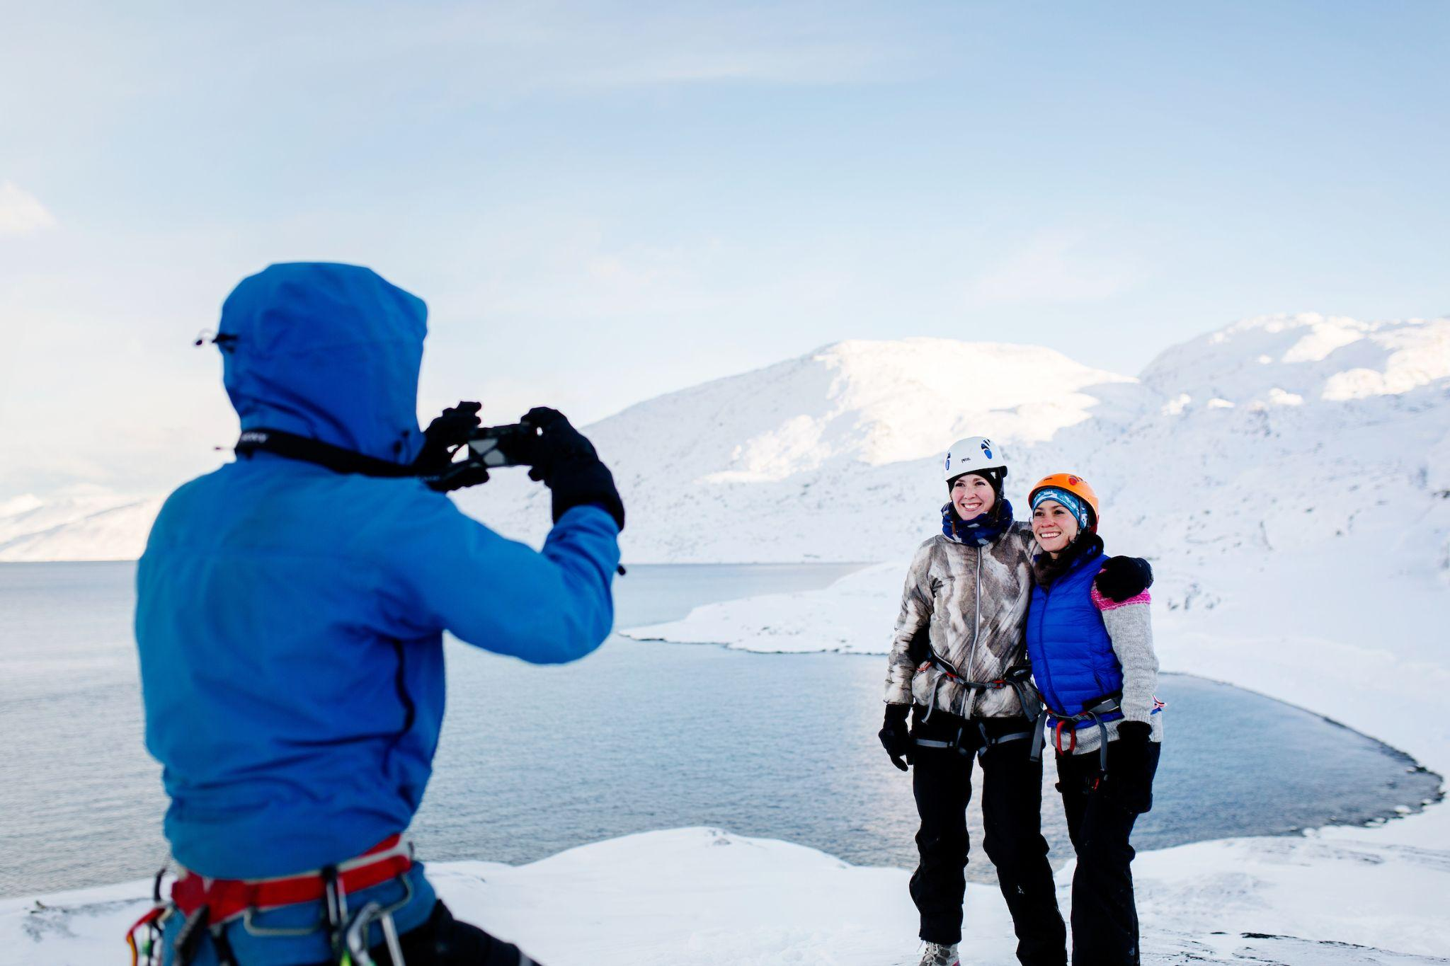
TAKORNARIAQARNERMIT KISITSISIT
NALUNAARUSIAQ 2022
VISIT GREENLANDIMIT 2023-MI SULIARINEQARTUT

Slide 2
Imarisai
Eqikkaaneq qup. 3
Aallaqqaasiut qup. 4
Nuna tamakkerlugu nalunaarsuutit
Timmisartunut ilaasunut kisitsisit qup. 5
Unnuinerit amerlassusaat 2022 vs 2019 qup. 6
Tikeraat amerlassusaat 2022 vs 2019 qup. 7
Umiarsuarnut takornariartaatinut ilaasut 2010- 2022 qup. 8
Imaqqortussutsinut naleqqiullugit angalanerit amerlassusaat qup. 9
Ilaasut amerlassusaat, suminngaanneersuunerinut agguataarlugit qup. 10
Nunap immikkoortuisa sanilliunneri
Kalaalliit Nunaanniit, timmisartoqarfinni pingasuusuniit aallartut 2022 vs 2019 qup. 11
Ukiup ingerlanerani pisartut: Kalaalliit Nunaanniit,
timmisartoqarfinni pingasuusuniit aallartut 2022 qup. 12
Nunap immikkoortuini unnuinerit 2022 vs 2019 qup. 13
Unnuinernut tunngatullugu ukiup ingerlanerani pisartut qup 14
Nunap immikkoortuini tikeraat 2022 vs 2019 qup. 15
2002-miit 2022-mut tikeraat nunani allaneersut amerlassusaat qup. 16
Nunap immikkoortuini tamani umiarsuarnut takornariartaatinut ilaasut qup. 17
Nunap immikkoortua Avannaata/Qeqertalik
Ilulissaniit timmisartumik nuna qimallugu aallartut qup. 18
Unnuinerit amerlassusaat qup. 19
Tikeraat amerlassusaat qup. 20
Umiarsuarni takornariartaatini ilaasut amerlassusaat qup. 21
Nunap immikkoortua Qeqqata
Kangerlussuarmiit timmisartumik nuna qimallugu aallartut qup. 22
Unnuinerit amerlassusaat qup. 23
Tikeraat amerlassusaat qup. 24
Umiarsuarni takornariartaatini ilaasut amerlassusaat qup. 25
Nunap immikkoortua Sermersuup Kitaa
Nuummiit timmisartumik nuna qimallugu aallartut qup. 26
Unnuinerit amerlassusaat qup. 27
Tikeraat amerlassusaat qup. 28
Umiarsuarni takornariartaatini ilaasut amerlassusaat qup. 29
Nunap immikkoortua Kujalleq
Narsarsuarmiit timmisartumik nuna qimallugu aallartut qup. 30
Unnuinerit amerlassusaat qup. 31
Tikeraat amerlassusaat qup. 32
Umiarsuarni takornariartaatini ilaasut amerlassusaat qup. 33
Nunap immikkoortua Sermersooq Tunu
Kulusummiit Nerlerillu Inaanniit timmisartumik nuna qimallugu aallartut qup. 34
Unnuinerit amerlassusaat qup. 35
Umiarsuarni takornariartaatini ilaasut amerlassusaat qup. 36
Sammisat allat
2015-miit 2022-mut takornariat amerlassusaat - timmisartumik umiarsuarmillu takornariartaammik qup. 37
Air Iceland Connect (Icelandair) Islandimilu ineriartorneq qup. 38
Kalaallit Nunaannut takornariarnikunik takornariarusussinnaasunillu
internetikkut apersuineq qup. 39-41
Kalaallit Nunaata niuerfiinik pingaarnernik 2023-mi misissueqqissaarneq qup. 42-43
Naggasiineq qup. 44

Slide 3
Eqikkaaneq
Nunakkut takornarianut tunngatillugu ukioq pitsaanerpaaq
Ukioq 2022 tassaasimavoq Kalaallit Nunaannut takornariat amerlanerpaaffiat. Timmisartumik aallartut nunani allaneersut (DK ilanng.), ukiumut takornariarfiunerpaanikumut 2019-mut sanilliullugu 2.6%-mik amerleriarsimapput. Takornariani unnuisuni amerleriarneq annertusimavoq, 30%-miissimalluni. Umiarsuatigut takornariat, ukiumut takornariarfiunerpaanikumut 2019-mut sanilliullugu -5,7%-mik ikileriarsimapput. Tamaat isigalugu ineriartorneq pitsaasoq, ukiummi siuliini marlunni takornariaqarneq Covid-19-imik eqqugaangaatsiarsimammat, nunakkut umiarsuakkullu takornariat ikileriarujussuarsimallutik.
Unnuisuni amerleriarneq annertooq
2022-mi ineriartorneq malunnarnerpaaq tassaasimavoq Sermersuup Kitaani unnuisut nunani allaneersut 101,7%-mik amerleriarsimammata. Eqimattat ineriartortitseqataanerpaat tassaapput Danmarkimeersut (2019-mut sanilliullugu unnuinerit 12.007-nik amerleriarsimammata), Nunat Allat (1.870-nik amerleriarsimasut), USA (1.682-nik amerleriarsimasut), Tuluit Nunaat (1.362-nik amerleriarsimasut) kiisalu Europap sinnera (1.110-nik amerleriarsimasut).
Timmisartumik takornariat unnuisullu (tikeraallu) nunani allaneersut amerleriarnerisa assigiinngissusaat annertooq ima nassuiarneqarsinnaagunarpoq, 2022-mi takornariat unnuisarfinnut aammalu/immaqalu Kalaallit Nunaanni takornariarfissanut assigiinngitsunut, 2019-miit amerlanerusunut tikittarsimanerat.
Niuerfiit Asiameersut 2022-mi suli 'matoqqapput'
Icelandairip eqqaavaa 2022-mi Asiami nunat amerlanersaat suli angalanissamut killilersuisut, taamaattumillu taakanngaak pisisartut amerlanngitsut. Tamanna aamma Kalaallit Nunaanni nalunaarsuutini takuneqarsinnaavoq. 2023-mi tuniniaaviit taakku suli sunnerneqarsimanissaat ilimanarsinnaavoq, kisianni Icelandairip nalunaarutigaa Q1-23-mi Kalaallit Nunaannut timmisartumik angalarusuttut amerliartortut, 2023-milu pitsaasumik ineriartornissaa naatsorsuutigalugu.
Tuniniaavinni pingaarnerni misissueqqissaarneq
Visit Greenland (VG) saniatigut nalunaarsuutinik nutaanik, Kalaallit Nunaannut angalasimasunit angalarusussinnaasunillu misissuinernit marlunnit katersinikuuvoq. Aappaa Greenland Travel (GT) peqatigalugu internetikkut apersuineq, aappaalu nit-kiel.de. peqatigalugu niuerfinnik tallimanik annernik (Skandinavia: DK, SE, NO, Tysklandi, Frankrigi, Tuluit Nunaat Amerikalu Avannarleq: US, CA) misissuineq, inunnik 2.000-nik 3.500-nillu apersuilluni. Misissueqqissaarneq 2016-2018-mi taamatulli internetikkut misissuinermut sanilliullugu Kalaallit Nunaata angalaffissatut soqutigineqarneruleraluttuinnarneranik takutitsivoq. Saniatigulli aamma misissuinermi takuneqarsinnaavoq misigisassarsiorluni takornariarfissanut allanut unammillernissaq pisariaqartoq.
Sermersuup Kitaani amerleriarneq annertooq
Unnuisunit nalunaarsuutini annertuumik amerleriarneqarpoq - pingaartumik illoqarfiit pingaarnersaanni unnuisut Kalaallit Nunaanneersuunngitsut 101,7%-nik amerleriarsimapput. Nunap immikkoortuani tassani ukiuni amerlasuuni ukiup ilaani pisartut assigiiaartarsimagaluarput - nunap immikkoortui assiginagit julimi ikileriartarsimapput - 2022-mili taamaassimanngilaq. Unnuisut DK-meersut annertuumik amerleriarsimapput, aammali ukunaneersut: US, GB, IS, CA, Nunat allat aamma Europap sinnera.
Kalaallit Nunaannut takornariarsimasunik takornariarusussinnaasunillu internetikkut immersuititsilluni apersuineq
Q1-23-mi VG Greenland Travel peqatigalugu internetikkut immersuititsilluni apersuisimavoq, 10.000-nit akineqarsimasumik. 2021-mi apersuinermut, taamani 6.000-nit akineqarsimasumut assingusimavoq. Misissuinerup naluanarsuutit siornatigut katersorneqarsimasut uppernarsarpai, tamatumuunali illuaqqajaanerit tupaallaatilliu nutaat nassaarineqarput.

Slide 4
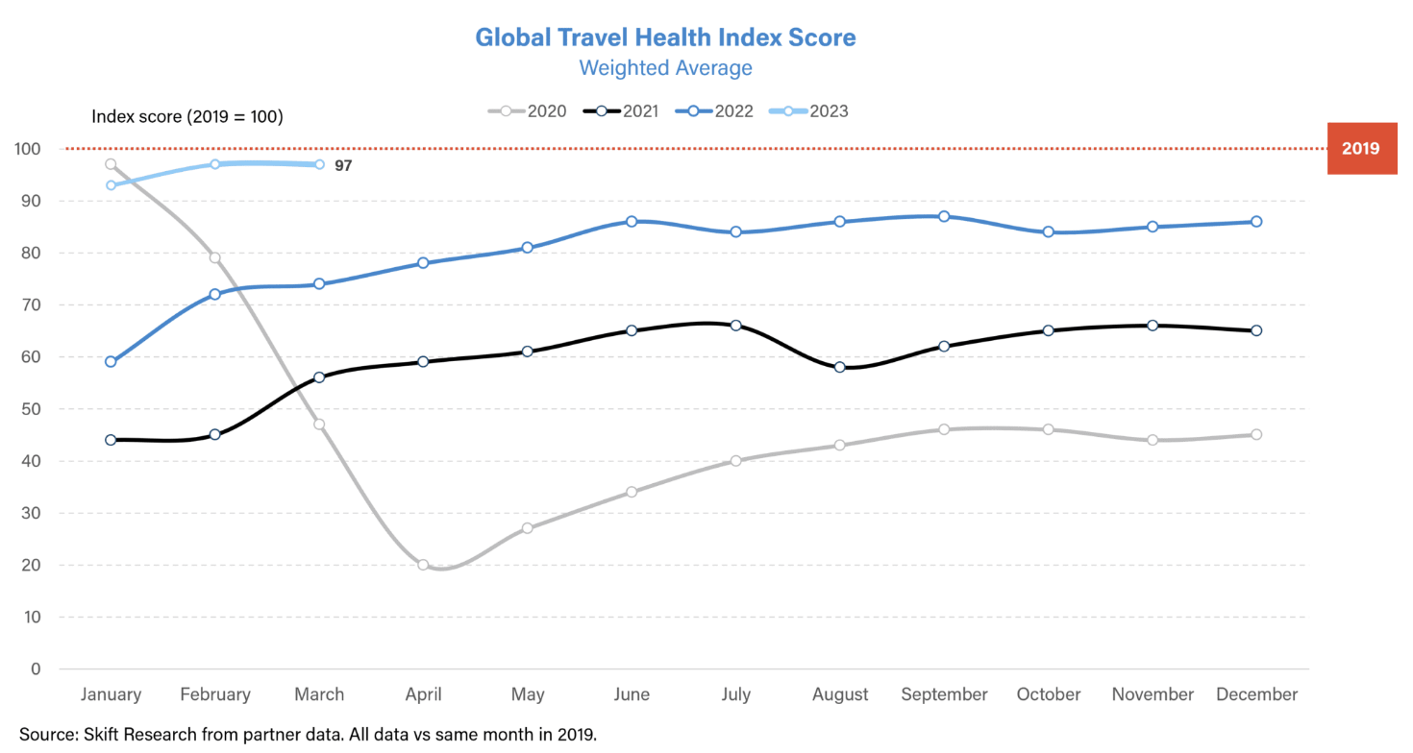
Aallaqqaasiut
‘Covid-19-mit qaqeqqinneq’ pitsaasoq
2022 tassaavoq, 2022-p 2021-llu kingorna ukioq takornariarfiusoq siulleq, Covid-19-qarnerani angalanissamut killilersuinernit sunnerneqanngitsoq. Misissueqqissaartartut suliffeqarfiit amerlanersaat (soorlu research.skift.com aamma adventuretravel.biz), 2021-p naanerani ilimagisimavaat, 2019-mi takornariaqarnermut qaqeqqinnissamut ukiut arlallit ingerlajumaartut (aamma taaneqartartoq ‘Covid recovery') - nunarsuarmi ineriartorneq isiginiassagaanni tamanna ilumoorsimavoq:
Nunarsuarli tamaat isiginiassaaanni 2019-mi takornariaqarnermut qaqeqqinneq Q1-2023-mi anguneqalereerpoq. Kalaallit Nunaanni Covid Recovery nunanut allanut sanilliullugu sukkanerusimavoq, 2022-mi tassaasimavoq nunakkut takornariartartunut ukioq pitsaanerpaaq.
2022-mi piumaneqarneq (efterspørgsel) tassaasimavoq taaneqartartoq ‘pent up demand'. Tassa inuit 2020-mi 2021-milu Kalaallit Nunaannukarusussimagaluit Covid-19-mit unitsinneqarsimasut. Takornarialerisulli annerit naapertorlugit, pisisartut ¾-rutaat nutaajusimapput, siornatigut attavigisimanngisat - taamaattumilllu tassaallutik piumasut 'nutaat'.
Umiarsuatigut takornariaqarnermi piujuartitsinermik ukkatarinninneq
Visit Greenland siornatigut nunat tamalaat umiarsuatigut takornariaqarnermut atatillugu saqqummersitsinerini peqataasarsimavoq. Ukiulli kinguliini VG, Kalaallit Nunaanni umiarsuarnik takornariaqarnermi piujuartitsisumik ineriartortitsinissamut sinaakkutissanik ineriartortitsinissamik ukkatarinninnissamik aalajangersimavoq. Taamaaliornermi umiarsuatigut takornarialerisut qanimut siammasissumillu suleqatigineqassappput, sammisami unammillernartut ilippanartullu erseqqissarniarlugit.
Saniatigut aamma AECO (Association of Arctic Expedition Cruise Operators) suleqatigineqarpoq, ilisimatusarnermi suliniuteqartoqarluni, immikkoortiterisoqarnissamut misissuisoqassalluni kiisalu DMO-nik oqartussanillu oqaloqateqartarneq ingerlanneqartassalluni.
Timmisartoqarfinnik nutaanik ammaanissamut atatillugu ineriartornissamut ilimagisat
2022-mi Q1-23-milu nalunaarsuutit, kiisalu niuerfinnut pingaarnernut misissuinernit nalunaarsuutit naapertorlugit, Kalaallit Nunaanni timmisartoqarfissat ammarneqarnissaannut ineriartortoqarnissaa ilimagineqarsinnaavoq.
Tupinnanngitsumillu Kalaallit Nuaanni takornariaqarnermi pisinnaasat naammannersut apeqqutaalerpoq. Takornariat amerlassusaata Kalaallillu Nunaata takornariaqarnermut pisinnaasaata oqimaaqatigiisinnissaat, Visit Greenlandip annertuumik ukkataraa.

Slide 5
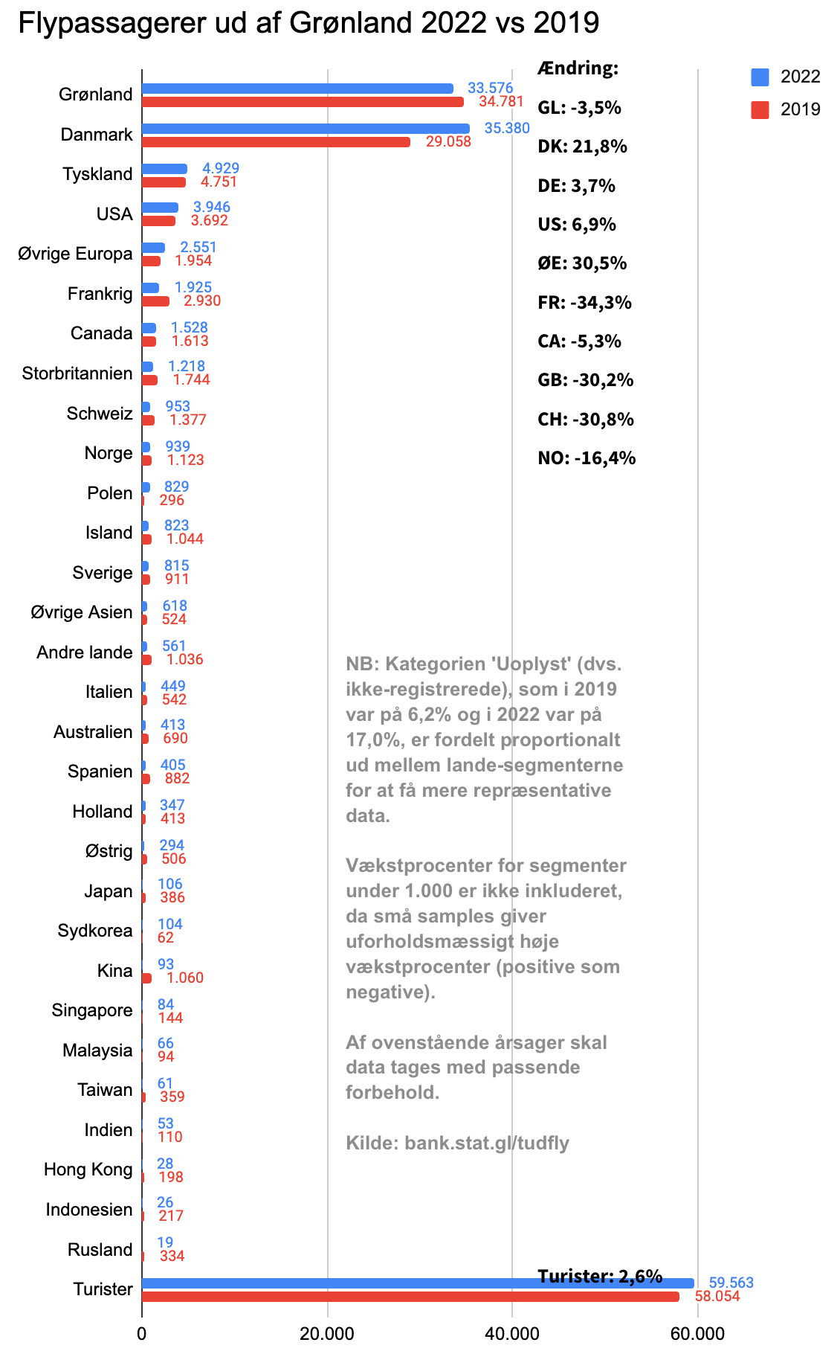
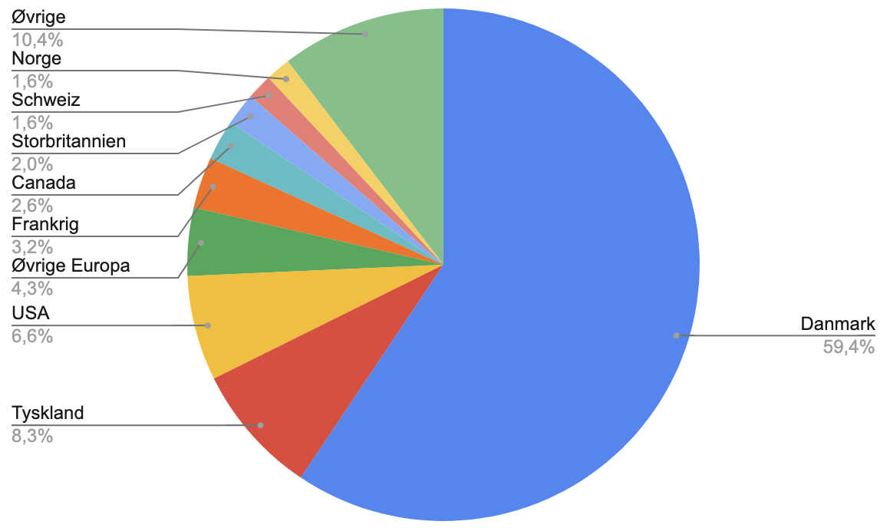
Timmisartunut ilaasunut nalunaarsuutit
Qupperneq 8-mi atuarneqarsinnaasutut Narsarsuarmi, Kulusummi Nerlerillu Inaanni timmisartumik ilaasut suminngaanneernerinik nalunaarsuineq 2022-mi aatsaat ingerlateqqinneqalerpoq - 2020-mi 2021-milu nunanut allanut aallartartoqannginnerata kingorna. Tamanna 2022-mi ilaasut 17,0%-iisa nalunaarsorneqarsimannginnerinik nassuiaataavoq.
Takornariat Danmarkimeersut suli amerlanerpaapput. 2022-mi ilaasut 38,0%-erisimavaat. 36,0%-ii Kalaallit Nunaanni najugaqartuusimapput, takornariallu eqimattat sinneri 26,0%-imiissimallutik.
2019-mi DK-meersut 31,3%-miissimapput, takornariallu eqimattat sinneri 31,2%-miissimallutik. Taamaalillutik 2019-mi eqimattat amerlaqatigiingajallutik pingasunut avinneqarsimapput. Kalaallit Nunaanneersut, Danmarkimeersut Danmarkimeersuunngitsullu.
Tysklandi 2019-mi 5,1%-miissimalluni 2022-mi 5,3%-miilersimavoq. USA 2019-mi 4,0%-miissimalluni 2022-mi 4,2%-miilersimavoq. Europap sinnera 2019-mi 2,1%-miissimalluni 2022-mi 2,7%-miilersimavoq.
Takornarianut eqimattanut tuniniaaviup ilai tigummisat taamaallaat isiginiassagutsigit ima isikkoqarput:
Takornarianut tuniniaavinni Danmarki 59,4%-mi inissisimavoq.
US/CA tuniniavittut ataatsimut isiginiassagutsigit (Amerika Aavannarleq), 9,2%-mi inissisimapput, Tysklandimiillu annerullutik.
Tysklandi suli tuniniaaviuvoq annersaat ilaat, Schweiz Østrigilu tassunga ilanngukkutsigit ataatimut 10,4%-miipput. Tuniniaavittut ataatsimoortutut isigineqarsinnaanngilaq, kisianni pilerisaarinermi oqaatsit ataatsit atorneqarsinnaapput.

Slide 6
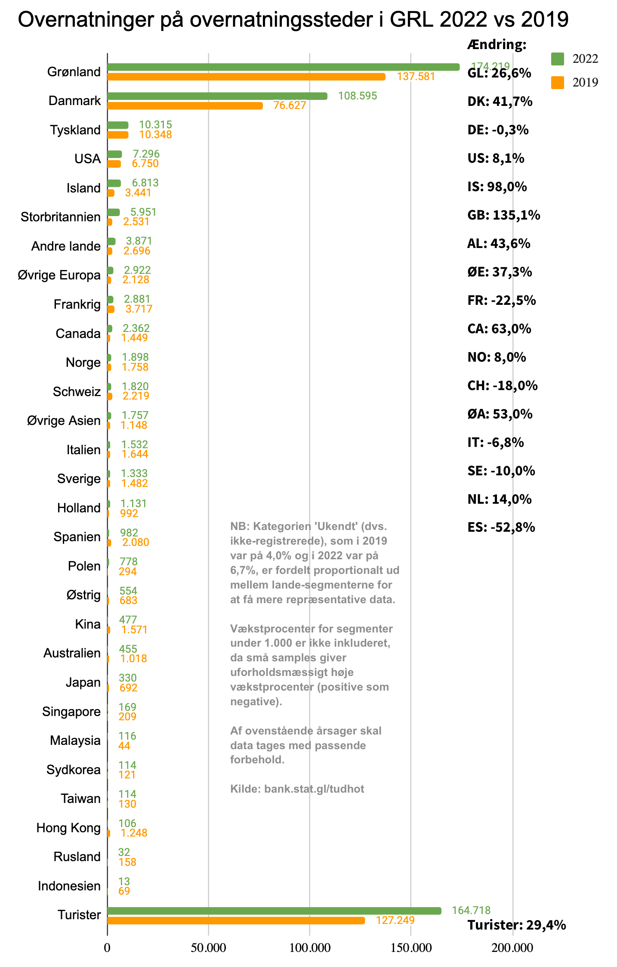
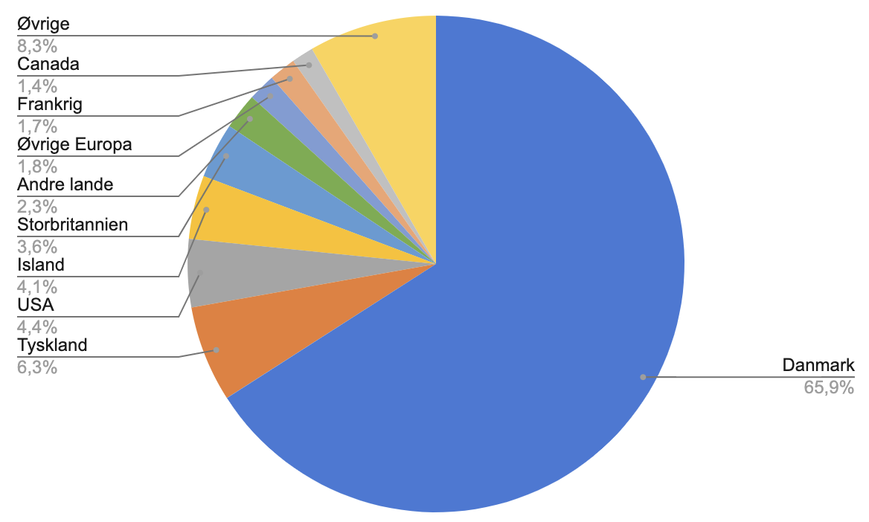
Unnuisarfinniit nalunaarsuutit - unnuinerit tunineqartut amerlassusaat
Suut peqqutaanersut naluneqarput, 2022-mili unnuinerit amerlanerulaat nalunaarsorneqarsimanngillat (6,7%, 2019-mi tamanna 4,0%-miissimasoq). Sermesooq Tunumeersut eqqaassanngikkaanni (tassani unnuisut 23,2%-ii suminngaanneerneri nalunaarsorneqarsimapput), nalunaarsuutit atorsinnaapput.
Unnuisut Kalaallit Nunaanneersuunngitsut 29,4%-mik amerleriarsimaneri tupaallannartumik annertuvoq. Timmisartumimmi ilaasut Kalaallit Nunaanneersuunngitsut 2,6%-imik amerleriarsimapput.
Unnuisut Danmarkimeersut 41,7%-mik amerleriarsimapput, tamannalu annertuvoq. Sermersooq Kitaani Avannaata/Qeqertalimmilu DK-meersut amerlanerpaapput, tamanna qup. 10-mi takuneqarsinnaavoq.
Islandimeersut Tuluillu Nunaanneersut 2019-miit aamma amerleriarujussuarsimapput - marloriaammik marloriaammiillu annermik amerleriarsimagamik. Tamanna aamma maluginiarnarpoq.
Tuninaaviit 1.000-nik unnuisullit ikileriarsimasut tassaapput: Frankrig, Schweiz, Italia, Sverige aamma Spania.
Takornarianut eqimattanut tuniniaaviup 2/3-ia Danmarkiuvoq, tamannalu annertuvoq.
Nalunaarsuutit eqqorluartut piginngilagut, kisianni Kalaallit Nunaanni takornarialerisunit suleqatitsinnit nalunngilarput, DK-miit Kalaallit Nunaaliartartut amerlasuut sulinermut atatillugu angalasartuusut.

Slide 7
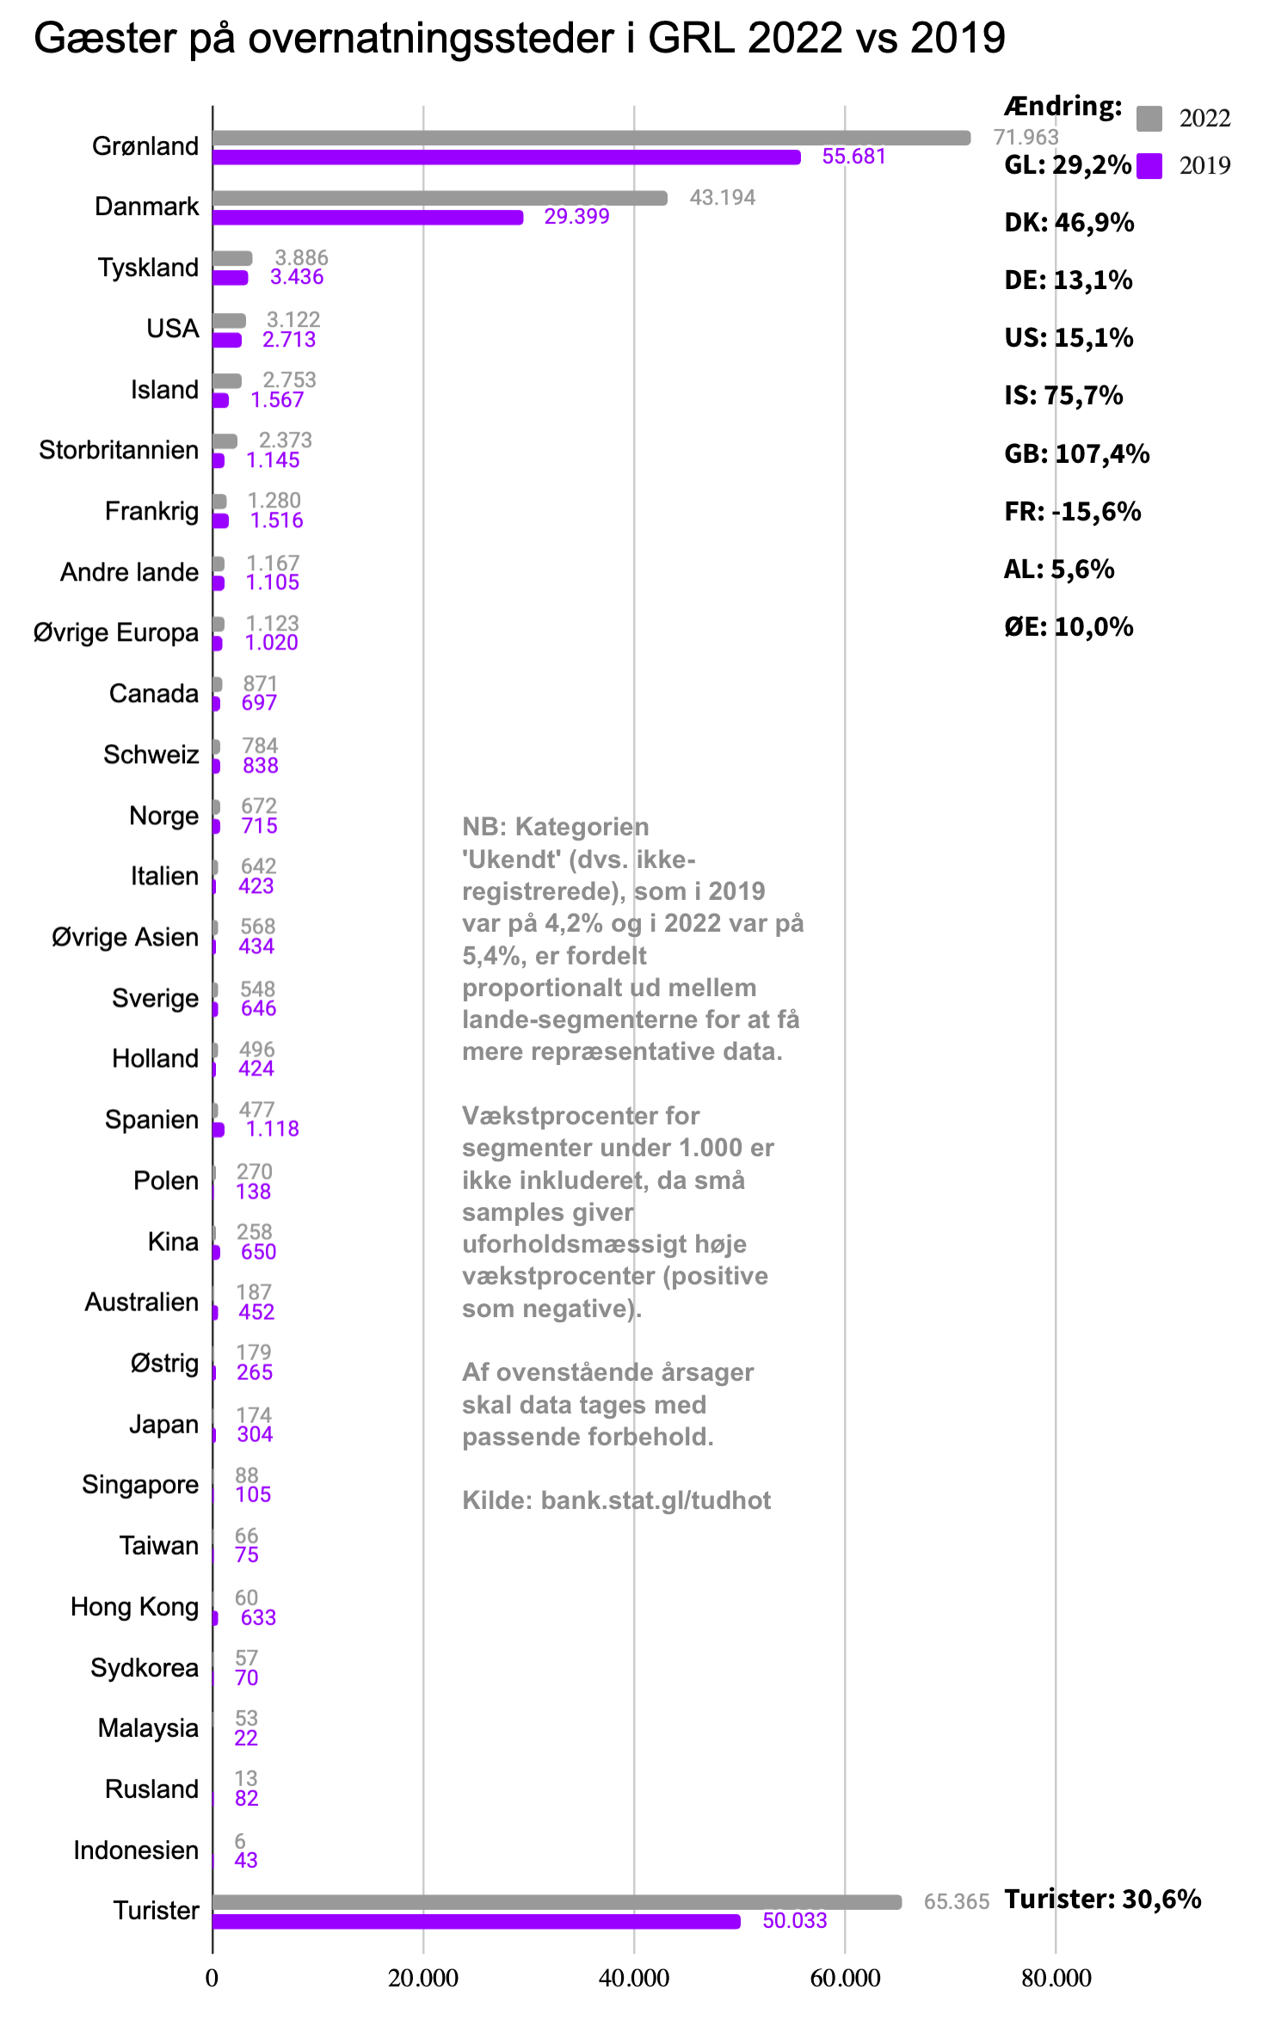
Unnuinemit nalunaarsuutit - tikeraat ataasiakkaat amerlassusaat
Tikeraat ataasiakkaat amerlassusaat, unnuisut amerlassusaannut naapertuupput, ukiumiit ukiumut taamaaginnartoqartarnissaa ilimanarsinnaavoq.
Tikeraat Kalaallit Nunaanneersuunngitsut 30,6%-mik amerleriarsimapput, Danmarkimeersut 2019-mut sanilliullugu 13.795-inik 46,9%-imillu amerlanerusut, annertusaaqataangaatsiarlutik.
Timmisartunut ilaasunut tunngatillugu, Danmarkimeersut 21,8%-mik amerleriarsimapput. Taamaattumik ilimagineqarsinnaavoq 2019-mut sanilliullugu Danmarkimeersut nunap immikkoortui amerlanerusut tikittarsimagaat. Nalunaarsuutinimi unnuisarfinniit unnuisarfinnut tikeraat 'ilisarineqarneq' ajorput.
Islandimeersut Tuluillu Nunaanneersut aamma annertuumik amerleriarsimapput, 75,7%-mi aamma 107,4%-miissimallutik. Tassa 1.186-nik 1.228-nillu amerleriarsimallutik.
Islandimeersut timmisartumut ilaasut amerlassusaat -21,2%-mik ikileriarsimapput. Taamaattumik takornariaq Islandimeersoq 2019-mut sanilliullugu unnuisarfinni amerlanerusuni unnuisimavoq.
Tamanna aamma takornariani Tuluit Nunaanneersuni takuneqarsinnaavoq, timmisartumut ilaasut -30,2%-mik ikileriarsimagamik.
Nalunaarsuutit nangaassuteqarnarput, unnuisarfiimmi tamakkerlutik naatsorsueqqissaartarfimmut nalunaarsuutinik tunniussineq ajorput. Nalilerneqarporlu nalunaarsuutit 80%-mik matussusiisarnerat.

Slide 8
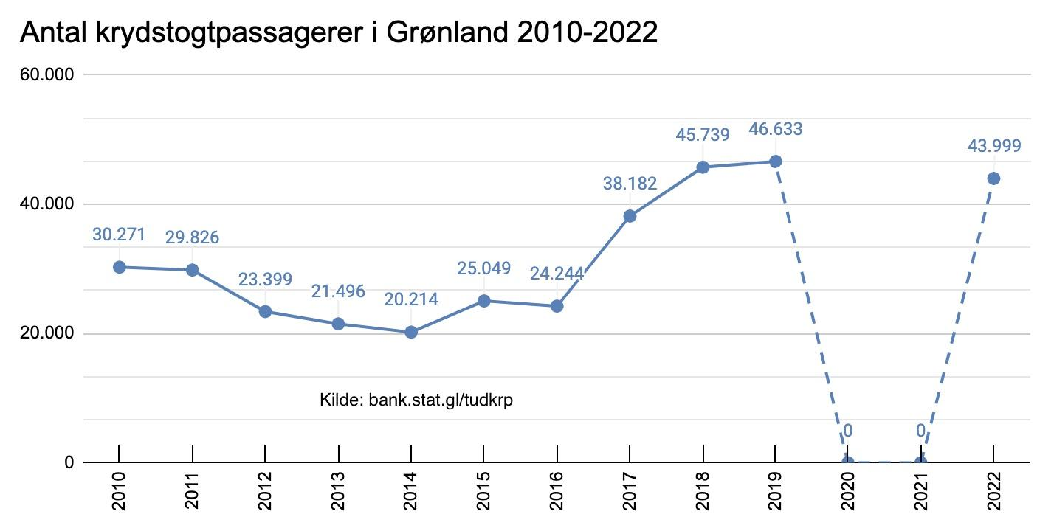
Umiarsuatigut takornariaqarneq - 2010-2022-mi ilaasut amerlassusaat
Titartagartaliussami takuneqarsinnaasutut 2016-miit 2018-mut umiarsuatigut takornariat amerleriartarneri marlunnik kisitsisitaqartarput, 2018-miilli 2019-mut amerleriarneq 2,0%-iinnaasimalluni. 2022-mi umiarsuit takornariartaatit najugaqarfinnut tulattut 397-iusimapput, 2019-miillu (369) 7,6%-mik amerleriarsimallutik. Najugaqarfigineqanngitsunut tulattut 28-iusimapput, 2019-miit (tikittut 26-t) 7,7%-nik amerleriarsimallutik. Tikittartut amerligaluartut, 2019-mut sanilliullugu 2022-mi umiarsuatigut takornariat ataasiakkaat ikileriarsimapput. 2019-mummi sanilliullugu 2022-mi angalanermi tulannerit ikinnerusimapput. Taamaalillutik 2019-mut sanilliullugu 2022-mi umiarsuarmik takornariat ataasiakkaat 5,7%-mik ikileriarsimapput, 2022-milu amerlassusaat 2018-miit ikinnerusimallutik.
cyprusshippingnews.com naapertorlugu nunarsuarmi 2019-mi umiarsuarmut takornariaqarnermit kaaviiaartitat $27 milliardit missaanniissimapput. 2020-mi $3 milliardinut ikileriarsimapput, 2021-milu $13 milliardinut qaqisimallutik. 2022-mi kaaviaartitat $18 milliardit missaanniissimapput. Kaaviaartitsineq 2023-mi $25 milliardinngornissaat, 2024-milu $30 millliardinngornissaat naatsorsuutigineqarpoq.
2022-mi umiarsuit takornariartaatit 49-t Kalaallit Nunaannukarsimapput , 2019-mi 51-iusimallutik.
Cyprusshippingnews.com naapertorlugu nunarsuarmi umiarsuit takornariartaatit 430-upput.
Umiarsuaateqarfissuit pingasut tuniniaaviup ilaa 85%-usoq tigummisaraat: Carnival Cruise (45%), Royal Caribbean Group (25%) kiisalu Norwegian Cruise Line (15%).

Slide 9
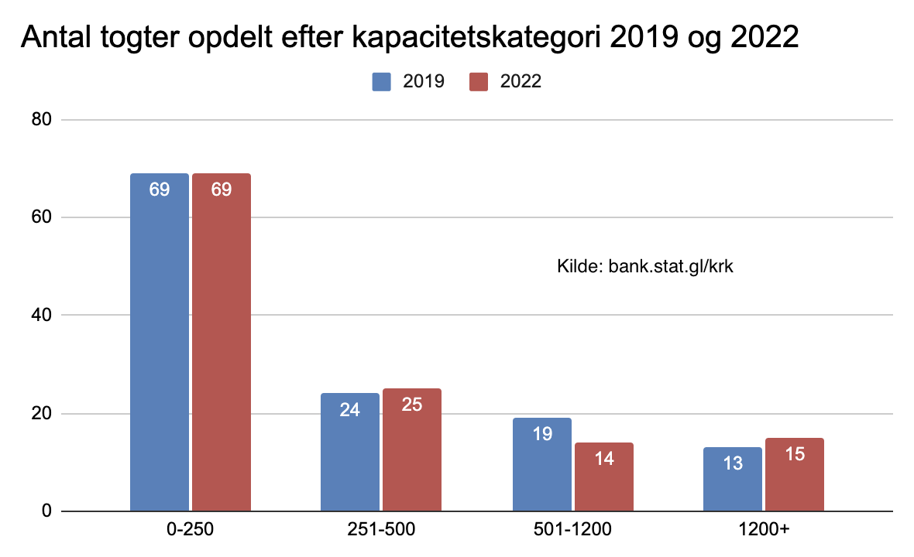
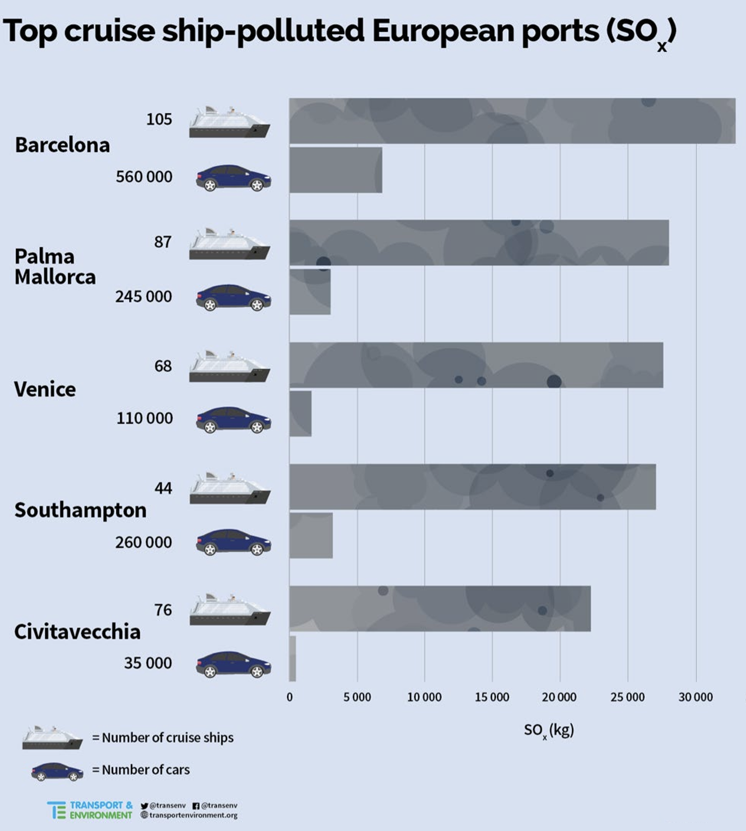
Umiarsuatigut takornariaqarneq - imartussutaasinnaasumut sanilliullugu angalanerit amerlassusaat
Naak 2019-mut sanilliullugu 2022-mi tulannerit 7,6%-mik amerlanerugaluartut, 2022-mi angalanerit ikinnerusimapput (123-t, 2019-milu 125-t). Ataani takuneqarsinnaapput annerpaamik imaqqortussutaasinnaasunut (max pax) atatillugu suussutsit sisamat: Umiarsuit tamarmik minnerit Association of Arctic Expedition Cruise Operatorsimut (AECO) ilaasortaapput. Tassaasoq umiarsuaateqarfinnut kattuffik, avatangiisinut isumannaallisaanermullu najoqqutassanik, kiisalu najoqqutassanik allanik, soorlu sumiiffinni aalajangersimasuni najoqqutassanik malinnittut. AECO-mut ilaasortat Heavy Fuel Oil (HFO) atorlugu angalaneq ajorput, angalanerillu sapinngisamik piujuartitsisumik ingerlanneqarnissaat ukkatarisarlugu.
Umiarsuimmi HFO atorlugu angalasut Svovloxidimik (Sox) kiisalu Noximik black carbonimillu annertuumik aniatitsisuupput.
Najoqqutarisat: Transport & Environment.

Slide 10
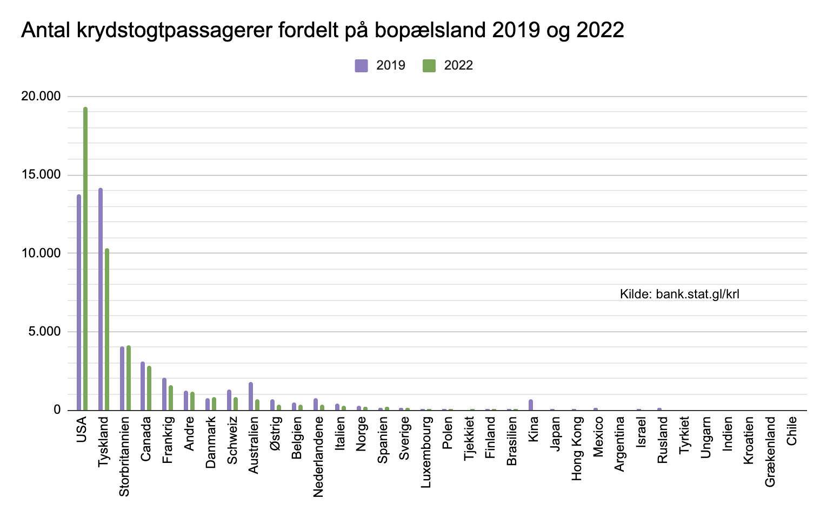
Umiarsuatigut takornariaqarneq - ilaasut 2019-mi 2022-milu amerlassusaat, suminngaanneernerinut agguataarlugit
USA-meersut Tysklandimeersullu Kalaallit Nunaanni umiarsuarmik takornariartaatini ilaasuni amerlanersaapput, tulliullutik eqimattat Tuluit Nunaanneersut, Canadameersut Frankrigimeersullu.
Tamaat isigalugu tuniniaavimmi ilaasut Europameersuupput Amerikamiillu Avannarlermeersuullutik. Kina 2019-mi 676-nik ilaasulik tuniniiavimmik tigummisuusimavoq, 2022-mi Asiami nunat suli Covid-19 peqqutigalugu angalanissamut killilersugaammata, 2022-mi taakanngaat ilaasoqarsimanngilaq.
Nunarsuaq tamakkerlugu isiginiassagaanni tuniniaavimmiittut amerlanersaat USA-meersuupput (6 mio. miss.), Tysklandimiit (1 mio. miss.) aamma Tuluit Nunaanniit (1 mio. miss.).
Australia sisamaattut inissisimavoq, 800.000 miss.-iillutik.
Kalaallit Nunaanni umiarsuarni takornariartaatini ilaasunik 2015-mi apersuineq naapertorlugu, tulannermi ataatsimi tikeraaq ataaseq agguaqatigiissillugu 50€-nik (375 kr miss.) atuisarpoq, angalaarnerit ilanngullugit. Aningaasat naleerukkiartornerannut naleqqussassagutsigu (forbrugerprisindeks dst.dk-miittoq atorlugu), tamanna julimi 2022-mi 430 kr-nik naleqarpoq. Agguaqatigiissillugu angalanermi ataatsimi tulannerit pingasuusarput, taamaalilluni ilaasoq ataaseq Kalaallit Nunaanniinnermini (3 x 430 kr) 1.290 kr. miss. atuisarpoq. 2022-mi ilaasut 43.999-iusarput, taamaattumik 56,8 mio kr. miss. isertitaqarfiusimalluni.
Umiarsuit takornariartaatit Kalaallit Nunaannut akiliutigisartagaat tassaavoq 1,1 kr tulanneq ataaseq / umiarsuup utsertussusia ataaseq. Akileraartarnermut aqutsisoqarfik naapertorlugu 2019-mi umiarsuaateqarfiit katillutik 7.866.748 kr.-nik akiliisimapput, 2022-milu 9.455.562 kr.-inik. Saniatigut aamma umiarsualivinni sulisunut (imeqarnermik, eqqaaveqarnermik taquassanillu isumannaarsaanermik suliaqartartunut), kiisalu PolarOilimut aningaasartuutinik, ikummatissanik uuliamillu akiliisarput.

Slide 11
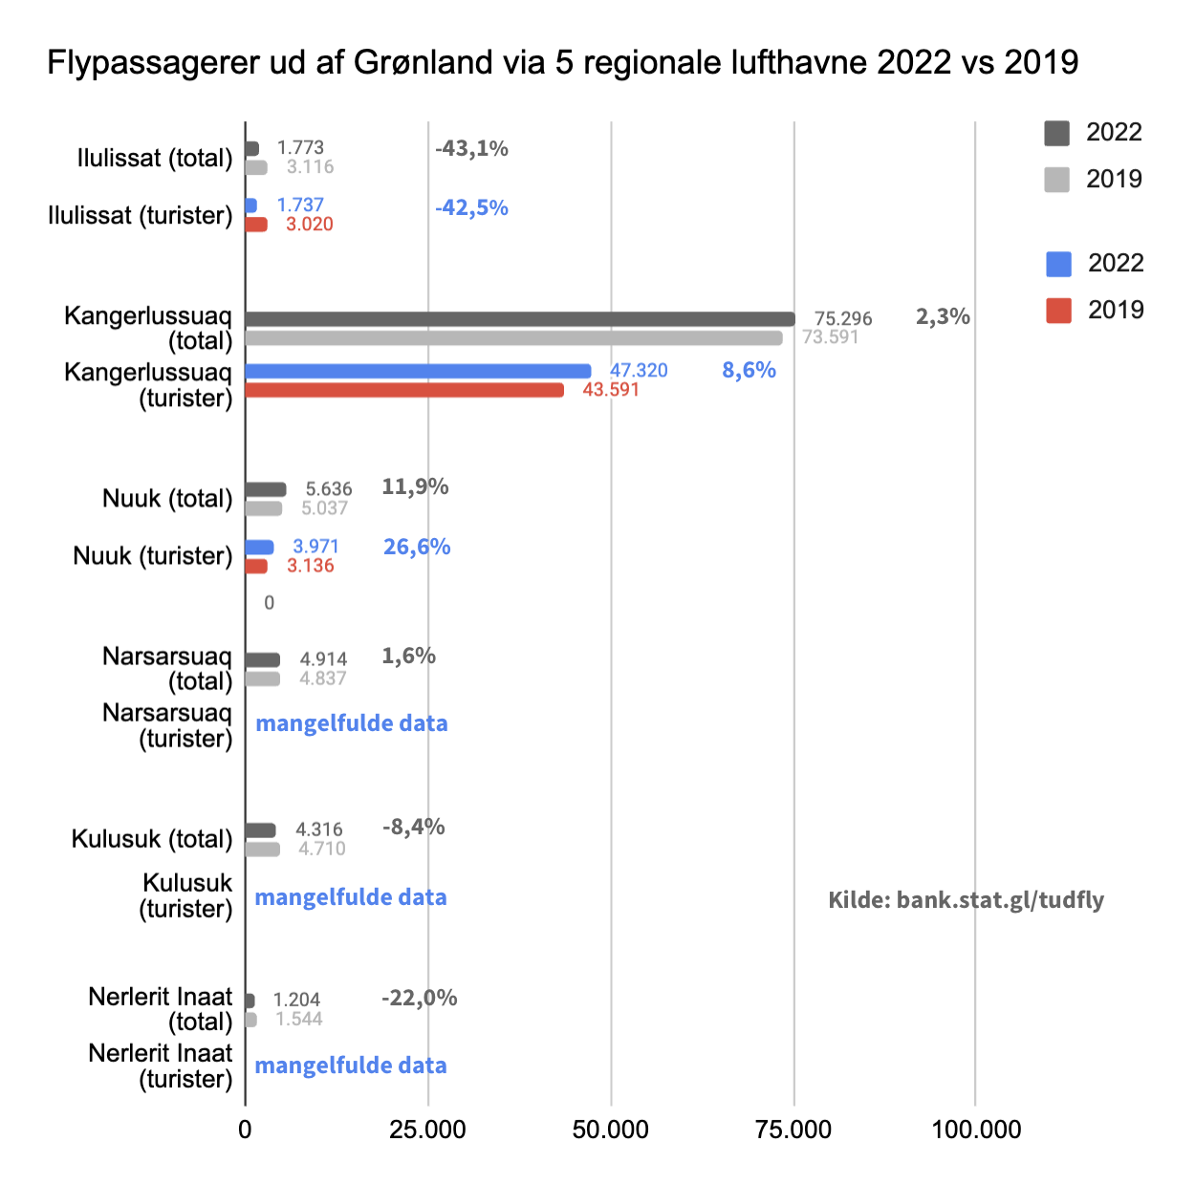
Nunap immikkoortuisa sanilliunneri: Kalaalliit Nunaanniit timmisartumik aallartut 2022 vs 2019
Nunap immikkoortuini timmisartunut ilaasunut, unnuisunut umiarsuarnillu takornarianut tunngatillugu ineriartornerit sanilliunnissaat soqutiginarpoq.
Oqaatigisariaqarpoq Narsarsuarmi, Kulusummi Nerlerillu Inaanni timmisartoqarfiit, Kalaallit Nunaanniit aallartut suminngaanneernerinik nalunaarsuinerit ikilisimammata. Tassa 2020-p aallartinneraniit 2022-p naanissaata tungaanut.
2020-mi 2021-milu timmisartoqarfinniit taakkunaniit pingasuniit Covid-19-i peqqutigalugu killilersuinerit peqqutaallutik, nuna qimallugu aallartoqarsimanngilaq. 2022-mi qaqeqqinneqarsimannginneranut peqqutaavoq, Naatsorsueqqissaartarfiup Visit Greenlandillu kingusissukkut aatsaat paasisimammassuk, timmisartoqarfiit taakku pingasut nutaanik pisortartaarsimanerat. Nalunaarsuinerit pillugit taakku ilisimasaqarsimanngillat.
2022-p ukiaani VG-p Kalaallit Nunaanni timmisartoqarfiit nunanut allanut attavillit tamaasa iPadinik nassippai, iPadit nutaanngitsut atorsinnaajunnaalermata, kiisalu iPadit pillugit nutaanik ilitsersuusiorluni.
2022 2019-mut sanilliunneqartarpoq, ukiormi taanna 'nalinginnaasimavoq' kingulleq, Covid-19-mi killilersuutinik eqqorneqarsimanngitsoq. Nalunaarusiami takuneqarsinnaavoq takornariat amerlanersaat Kangerlussuarmiit Københavnimut Air Greenland aqqutigalugu aallartartut.
Ilulissani -42,5%-mik appariarnermut peqqutaanerpaavoq, Air Greeenlandi 2019-mi Ilulissaniit Reykjavikkimut timmisartuussisarsimammat, 2022-millu taamaaliorsimanani. Icelandairi naapertorlugu 2022-mi Asiami tuniniaaviit suli ammarneqarsimanngillat, appariarnermut aamma taanna peqqutaaqataavoq. Kangerlussuarmi Nuummilu 2022-mi takornariat akornanni 8,6%-mik 26,6%-millu amerlisoqarsimavoq.
Timmisartoqarfinni allani pingasuni, Kalaallit Nunaanniit aallartut tamarmik pillugit nalunaarsuuteqarpugut, tassanilu takuneqarsinnaavoq Narsarsuarmiit aallartut suli taamaatupajaaq amerlatigisut (1,6%-mik qaffariarneqarpoq). Kulusummiit Nerlerillu Inaanniit ineriartorneq killormut ingerlasimavoq, -8,4%-mik -22%-millu appariartoqarluni. 2022-mi Ilulissanituut, Asiami tuniniaaviit suli matoqqapput, taamaattumik 2019-mut naleqqiullugu amerlassutsit qaqeqqissimanngillat.

Slide 12
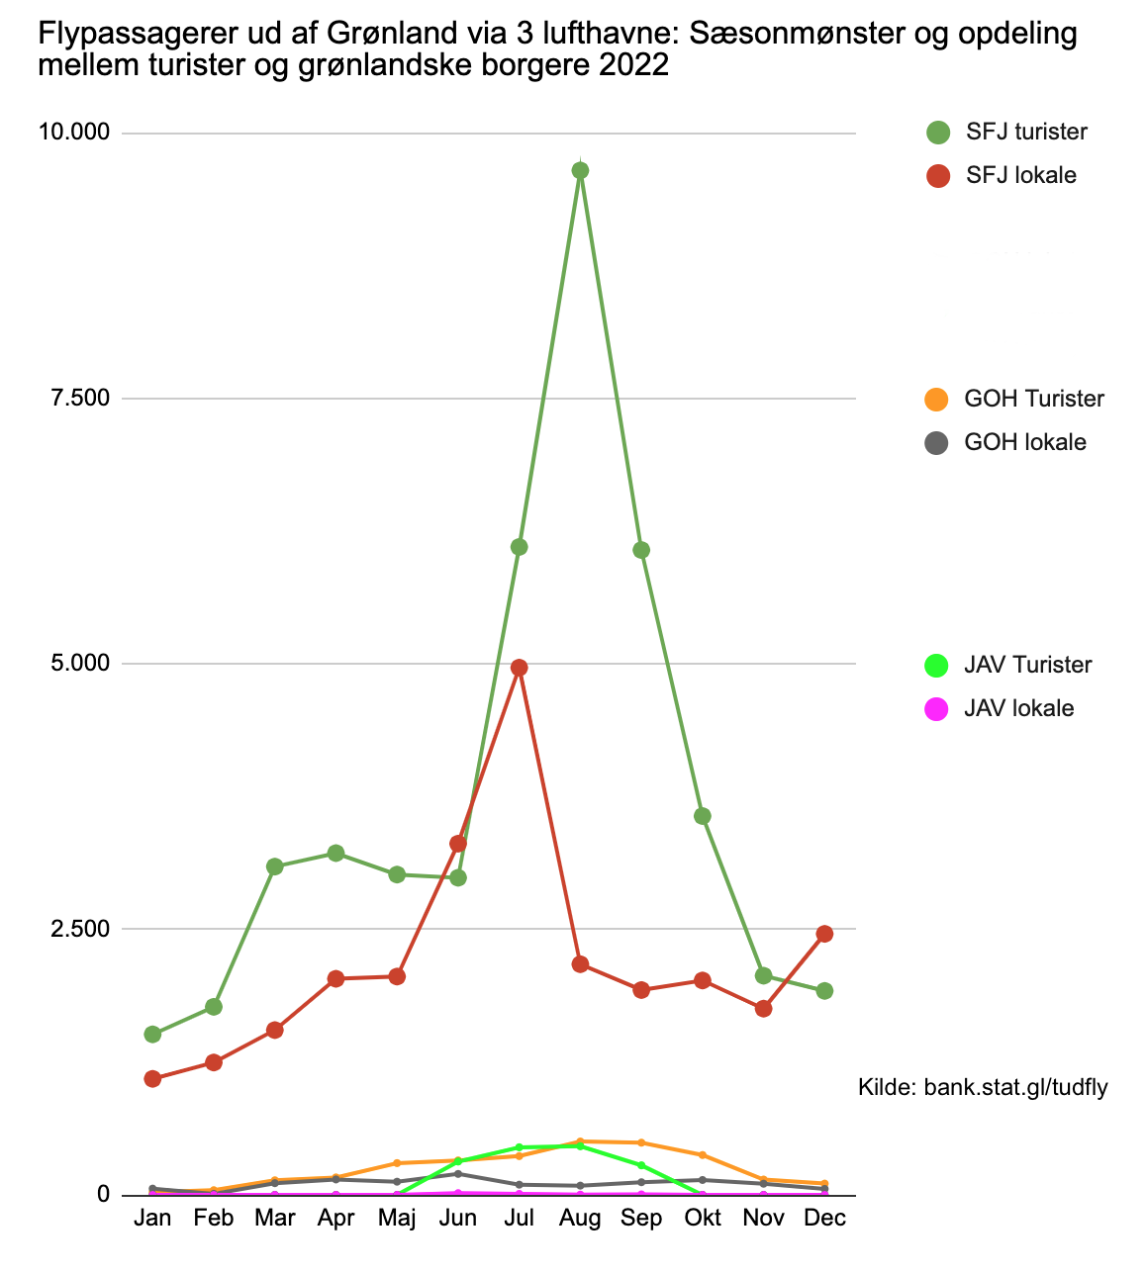
Nunap immikkoortuisa sanilliunneri: Ukiup ingerlanerani pisartut + takornariat nunaqartullu 2022-mi agguataarneqarnerat
Taaneqareersutut Narsarsuarmiit, Kulusummiit Nerlerillu Inaanniit 2022-mi suminngaanneernerit pillugit nalunaarsuuteqanngilaq. Ataanili takuneqarsinnaapput Ilulissani, Kangerlussuarmi Nuummilu timmisartoqarfinni ukiup ingerlanerani pisartut - takornariat Kalaallillu Nunaanni najugallit agguataarnerat ilanngullugu. MALUGIUK: Nalunaarsuutit 'Paasissutissaqanngilaq'-mut inissinneqarnikut titartagartaliussami ilanngunneqanngillat.
Ilulissat (JAV)
Tassaavoq timmisartoqarfik Kalaallit Nunaanni najugalinnit nunanut allanut aallarfiunnginnerpaaq (Ilulissat-Reykjavik). Tassanngaat aallartut tamangajammik takornariaapput. Taaneqareersutut Air Greenlandip Ilulissaniit Reykjavikkimut 2019-mi timmisartuussisarnera unitsinneqarsimavoq. Icelandairili nalunaarsimavoq timmisartuussisarnerni taakkunani 2022-mut sanilliullugu piumaneqarneq 2023-mi annertuseriarsimasoq (allannerup nalaani inniminniinerit amerlassusaat). Asiami tuniniaaviit ammaqqinneqarneri peqqutaanerpaapput. Ersarissumik takuneqarsinnaavoq Ilulissaniit Reykjavikkimut timmisartuussisarnerit aasakkuinnaq ingerlanneqartartut. MALUGIUK: Nalunaarsorneqarsimanngitsut 13,8%-miipput.
Kangerlussuaq (SFJ)
Ukiuni arlalinni ilaasut nunani allaneersut (DK ilanngullugu) Kalaallit Nunaanni najugalinniit ikinnerulaartarsimapput. Tamanna illuaqqajaavoq, 2022-mimi ilaasut 62,8%-ii nunanut allanut aallartut Kalaallit Nunaanneersuusimanngillat. Nuna tamakkerlugu isiginiassagaanni, 2022-mi kisitsik taanna 64,0%-miissimavoq, tamannalu Kangerlussuarmi kisitsimmut assinguvoq. Ersarippoq aasakkut angalasoqarnerusartoq. MALUGIUK: Nalunaarsorneqarsimanngitsut 5,0%-miipput.
Nuuk (GOH)
Nuummiit Islandimut ukioq tamakkerlugu timmisartuussisoqartarpoq (Icelandair Nuuk-Reykjavik aamma Air Greenland Nuuk-Keflavik), taamaakkalluartoq aasakkut angalasoqarnerusarpoq. Takornariat amerlassusaat allaniit anneruvoq (70,5%). MALUGIUK: Nalunaarsorneqarsimanngitsut 25,0%-miipput.

Slide 13
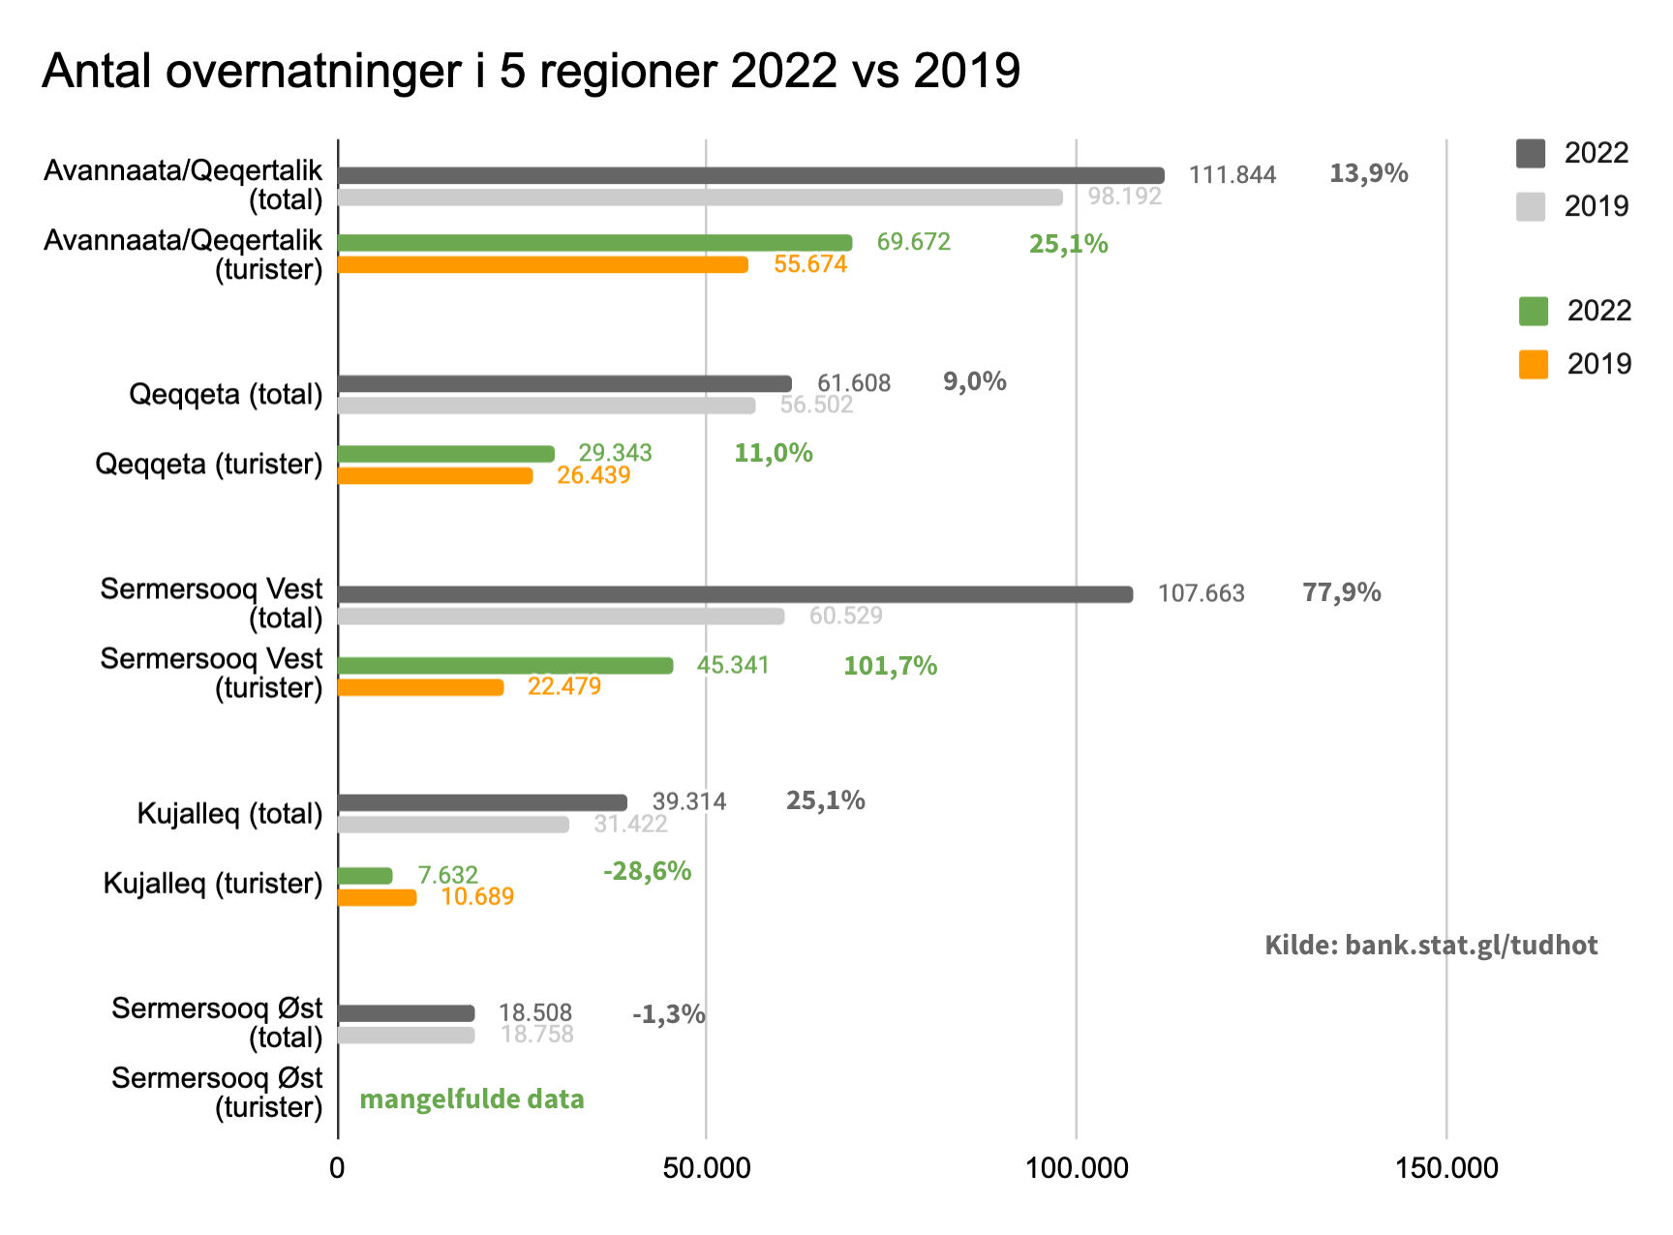
Nunap immikkoortuisa sanilliunneri: Unnuinerit amerlassusaat 2022 vs. 2019
Ilisimaneqarneratuut timmisartunut ilaasut nunani allaneersut (DK ilanngullugu) isiginiassagaanni, takuneqarsinnaanngilaq nunap immikkoortuini qanoq takornariaqarsimatiginersoq, amerlanerpaammi Kangerlussuaq aqqutigalugu aallartarput tikittarlutillu. Akerlianiit unnuinerniit nalunaarsuutit tamatumanik takutitsinerpaapput.
Nuna tamakkerlugu timmisartumut ilaasut nunani allaneersut amerliartorneri (2,6%), unnuisartullu (29,4%) tikeraallu ataasiakkaat (30,6%) nunani allaneersut amerliartorneri sanilliutissagaanni assigiinngissutsit annertupput.
Taamaakkaluartoq takornariap ataatsip akunnittarfimmi ataatsimi unnuinerit inniminnersimasaat 2019-mut (2,5%) assingupput. Takuneqarsinnaavoq 2022-mi takornariaq Kalaallit Nunaanniinnermini nalinginnaasumik, 2019-mut sanilliullugu ornitassat amerlanersusut tikittarsimagai. Takornariarmi unnuisarfimmiit unnuisarfimmut 'ilisarineqarneq' ajorpoq. Tamanna ineriartorneruvoq pitsaasoq.
Avannaani/Qeqertalimmi, Qeqqani Sermersuumilu Kitaani unnuisut nunani allaneersut annertuumik amerleriarsimapput (25,1%, 11,0%, 101,7%). Avannaa isiginiassagaanni Ilulissat illoqarfik takornarianit unnuiffigineqarnerpaasimavoq (69.672 akornanni 61.328-t). Sermesuup Kitaani takornariat Nuuk unnuiffiginerpaasimavaat (nalunaarsuuteqanngilaq, kisianni nunap immikkoortuani tassani unnuiffissaq alla taamaallaat Paamiuniippoq).
Kujataani ineriartorneq katillugu 25,1%-miippoq. Ineriartornermi tassani peqqutaanerpaavoq unnuisut Kalaallit Nunaanneersut amerleriarujussuarsimanerat. Unnuisummi nunani allaneersut isiginiassagaanni -28,6%-mik ikileriarsimapput. (Sarah W.-mit ilanngussaq)
Tunumi unnuisut 23,2%-iinnaat suminngaanneernerinik nalunaarsuisoqarsimavoq, taamaattumik nalunaarsuutit taakku atorlugit nalilimmik naatsorsuisinnaanngilagut, ineriartornerlu pillugu annerusumik oqaaseqarsinnaanata. Taamaallaat 2019-mut sanilliullugu unnuinerit amerlassusaat -1,3%-mik ikileriarsimanerat oqaatigisinnaavarput.

Slide 14
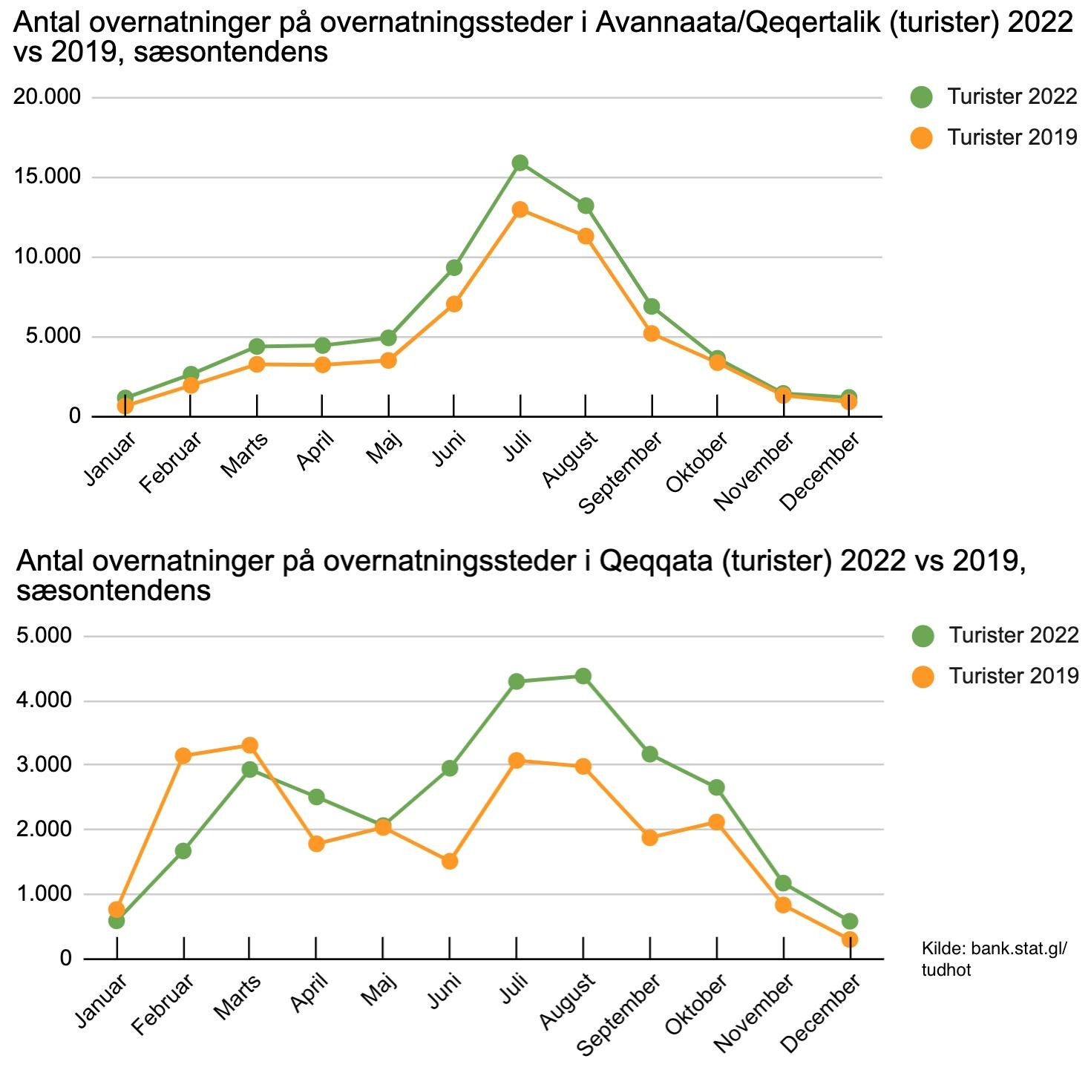
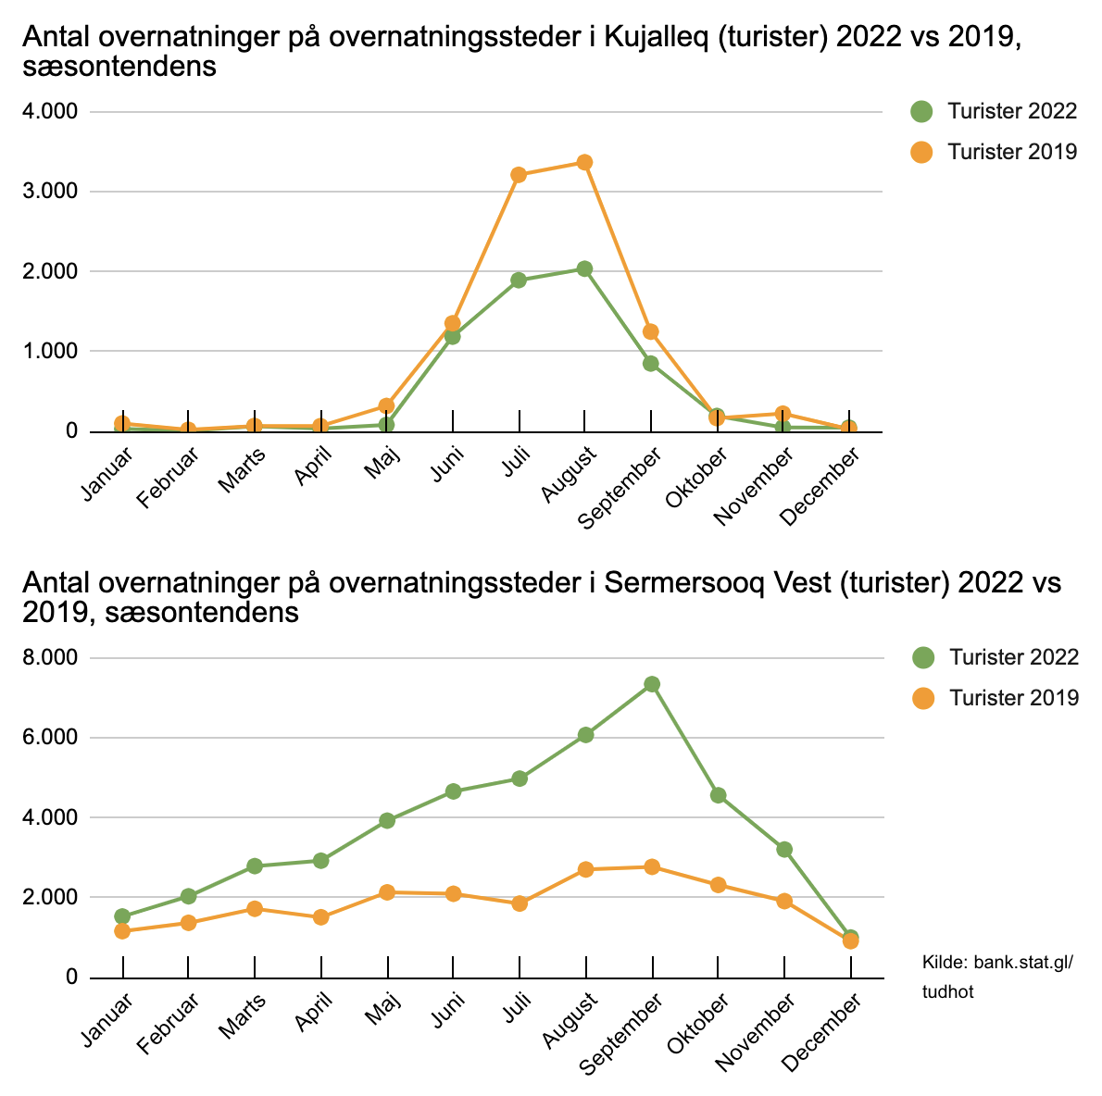
Nunap immikkoortuisa sanilliunneri : Unnuinerit amerlassusaat, ukiup ingerlanerani pisartut 2022 vs. 2019
Nunap immikkoortuini tallimaasuniit sisamani (Sermersooq Tunumit nalunaarsuutit naammanngimmata), unnuinernut tunngatillugu ukiup ingerlanerani pisartut sanilliunneqarneri ataani takuneqarsinnaapput. Avannaani takuneqarsinnaavoq aasaq pisoqarfiunerusartoq (juuni-juuli-aggusti-septembari). Oktobari kiisalu marsi-apriili-maaji taaneqartarput 'susoqarfiunnginnerusut' (skuldersæsoner). Novembari-decembari-januaari 'susoqarfiunnginnerpaamik' (lavsæsoner) taaneqartarput.
Qeqqani upernaaq susoqarnerpaat ilaanniippoq, taamaakkaluartoq 2019-mut sanilliullugu 2022 allaanerusumik ineriartorsimavoq.
Kujalleq 2022-mi ukiup ingerlanerani, Kalaallit Nunaanni najugalinnut atatillugu pitsaasumik ineriartorsimavoq takornarialli aasaatinnagu tikerarpallaarsimanatik.
Sermersuup Kitaani ukiuni kingullerni ukiup ingerlanera allanngorannginnerpaavoq - julimi ikileriarneq eqqaassanngikkaanni. Tassani peqqutaaqataavoq nunani allaneersut (pingaartumik DK-meersut) sulinermut atatillugu unnuinernik pisisarsimanerat.
2022-mi pisartut, ukiut siuliinut sanilliullugit allaanerulaarput. 'Pyramidetummi' isikkoqarnerat taamaallaat takornariaanerannik takussutissaavoq.
2022 takornariaqarnermut tunngatillugu immikkut illuinnarsimavoq, unnuinerit 2019-mut sanilliullugu 100%-mik amerleriarsimallutik.

Slide 15
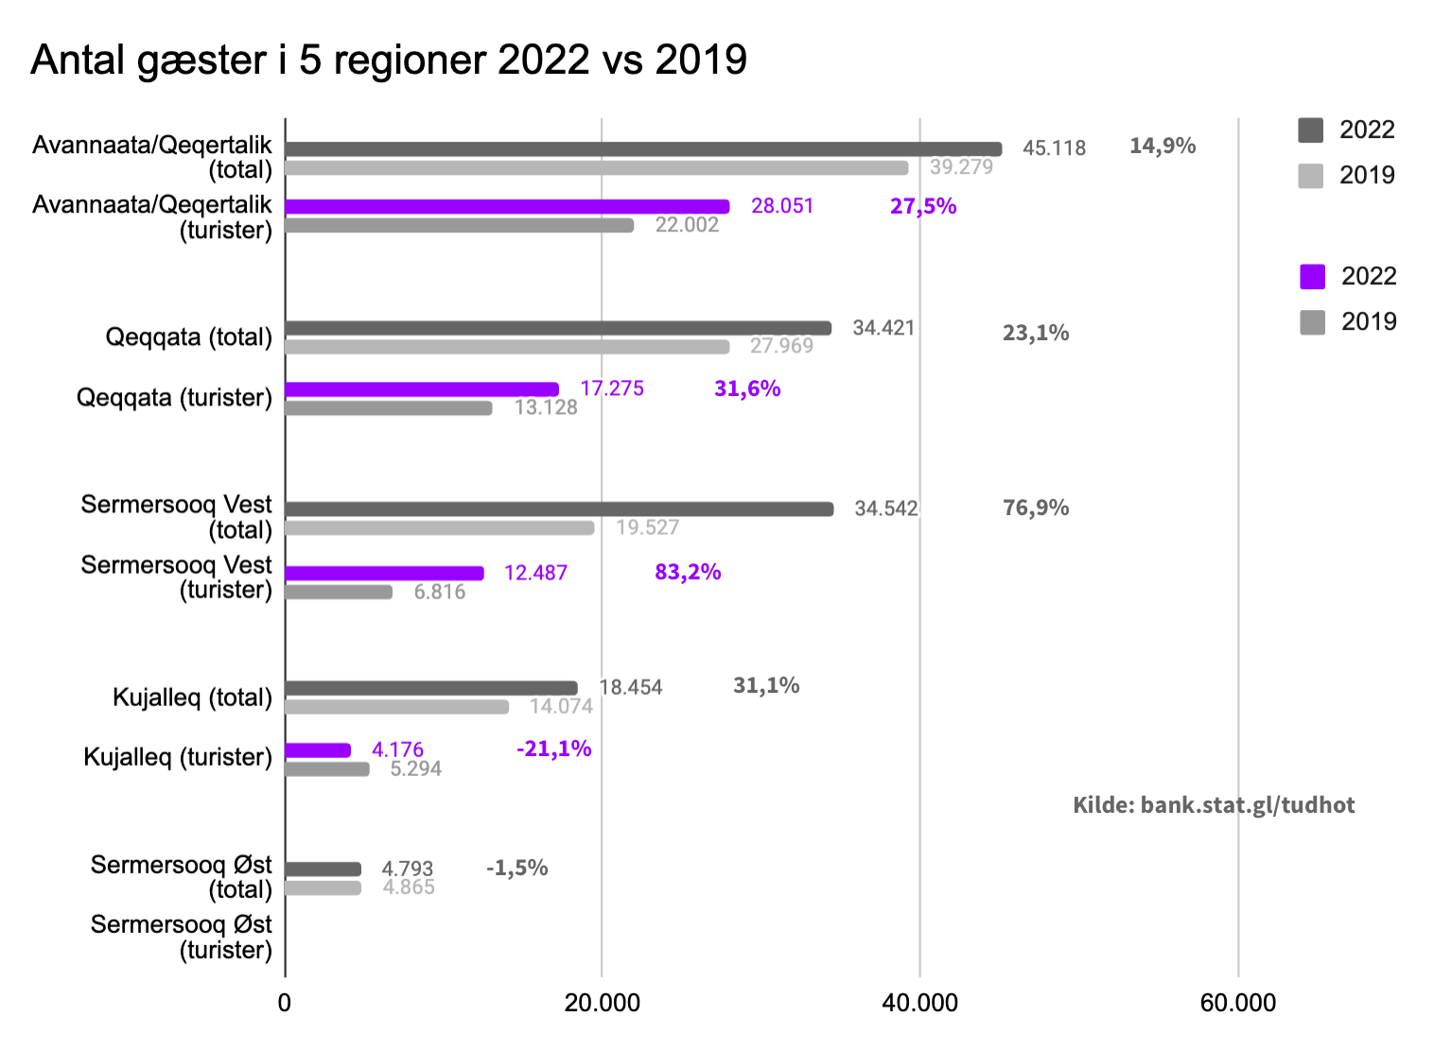
Nunap immikkoortuisa sanilliunneri : Tikeraat ataasiakkaat 2022 vs. 2019
Unnuisartut amerlassusaannut nalunaarsuutit (takornarianut DK ilanngullugu), tikeraat ataasiakkaat unnuisut amerlassusaannut naapertuukkajuttarput. Taamaakkaluartoq ilaatigooriarlutik procentikkut amerliartornerit ikiliartornerillu allanngorartarput, tikeraammi agguaqatigiissillugit akunnittarfimmi ataatsimmi unnuinerit inniminnigaasa amerlassusaat nikerartarput - tamannalu ukiumiit ukiumut allanngorarpoq).
Tikeraat ataasiakkaat nunani allaneersut, unnuinernut nunani allaneersunut sanilliukkaanni, tamarmik 30%-p miss. amerleriarsimapput. Tamanna ineriartorneruvoq annertooq, pingaartumik timmisartumi ilaasut nunani allaneersut 2,6%-iinnarmik amerlisimanerat isiginiassagaanni.
Qupp. 7-mi taaneqareersutut, amerleriarnermut peqqutaaqataavoq 2019-mut sanilliullugu 2022-mi tikeraaq ataaseq Kalaallit Nunaanni ornitassanut amerlanerusunut tikittarsimanera. Unnuisarfimmiit unnuisarfimmut tikeraaq 'ilisarineqarneq' ajorpoq.
Sermersuup Kitaani unnuisut nunani allaneersut amerleriarnerpaasimapput (83,2%). Tassani nassuiaataasinnaavoq takornariat Danmarkimeersut 2019-mut sanilliullugu 2022-mi unnuisarfiit aamma/imaluunniit illoqarfiit amerlanerusut tikittarsimammatigit.
Tamanna nalunaarsuutini takuneqarsinnaanngilaq, kisianni nalunngilarput Danmarkimiit Nuummut tikittartut sulinermut atatillugu angalasartuusut, ineriartornerlu annertooq inuussutissarsiornermut atatillugu angalanerulersimanermik nassuiarneqarsinnaasoraarput.
Tamaat isigalugu unnuisartut kisitsisaat, tikeraat angalanermi ataatsimi unnuisarfinnut ornitassanullu amerlanerusunut tikittarnerannik nassuiarneqarsinnaavoq. Takornariaqarnerup ineriartornera sapinngisamik piujuartitsissappat, pingaaruteqarpoq takornariap ataatsip sivisunerusumik nunamiittarnissaa, Kalaallillu Nunaanni ornitassat sapinngisamik amerlasuut ornittarnissaat. Saniatigut aamma sumiiffimmi sapinngisamik angalaartitsinernik pisiassanillu amerlanerpaanik pisisarnissaat. Aamma pingaaruteqarpoq takornariap sumiiffinnut inukinnerusunut tikittarnissaat, ukiorlu tamakkerlugu takornariaqartarnissaq. Ukiorpassuarnimi taamaallaat aasami takornariartarneq periusitoqaasimavoq. Taamaattumik Visit Greenlandip takornariat misigisassarsioriartorlutik angalasartut, taamak periusillit ukkatarineruai.

Slide 16
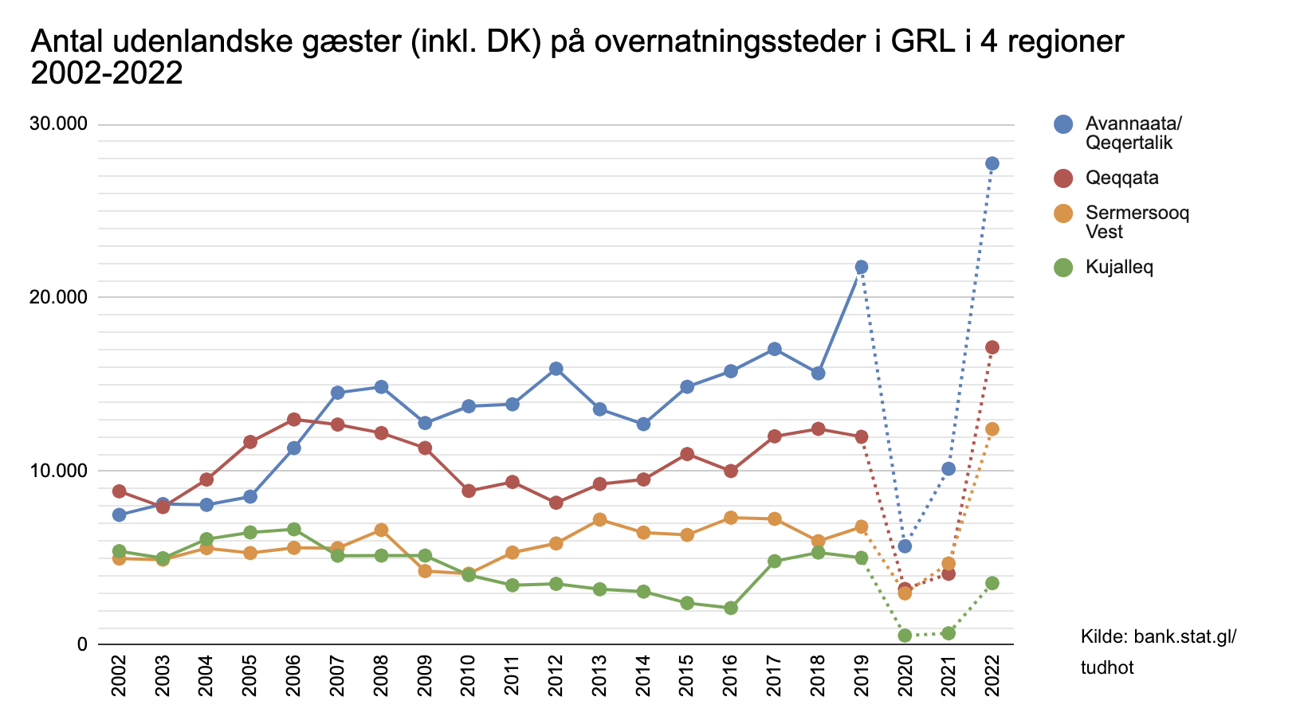
Nunap immikkoortuisa sanilliunneri : Nunap immikkoortuini sisamani 2002-2022-mi tikeraat nunani allaneersut (DK ilanngullugu) amerlassusaat
Tikeraat nunani allaneersut amerlassusaannut tunngatillugu ukiup ingerlanerani pisartut isiginiarnissaat pisariaqanngilaq, unnuisartummi nunani allaneersut amerlassusaannut tunngatillugu ukiup ingerlanerani pisartut assigiinnapajaarpaat - tamanna qup. 11-mi aamma takuneqarsinnaavoq.
Kisianni soqutiginarpoq isiginiassallugu nunap immikkoortuini (Sermersooq Tunu minillugu) tikeraat nunani allaneersut amerlassusaat qanoq ineriartorsimanersut. Taamaalilluta qulaaniit takusinnaassavarput, takornariat nunap immikkoortuini assigiinngitsuni, ukiuni 20-ni kingullerni qanoq agguataarsimanersut.
Maluginiarnarpoq nunap immikkoortui taakku sisamat, 2002-mi qanoq assigiissimatiginerat. Tamanna ukiuni tulliuttuni allanngoriartorsimavoq.
2002-p kingorna ukiut qulikkaat affaanni, Avannaata/Qeqertalimmi aamma Qeqqani annerusumik ineriartortoqarsimavoq, Qeqqanili ineriartorneq 2007-mi unikaallassimalluni.
Sermersuup Kitaani Covid-19-eqarnissaata tungaanut ineriartorneq allanngorarpallaarsimanngilaq, 2022-mili annertuumik ineriartupiloorsimalluni.
Kujallermili takornarianut Kalaallit Nunaanneersuunngitsunut atatillugu ineriartorneq ukiut ingerlanerini annertusimanngilaq, taamaallaat ukiuni ukunani annikitsumik siuarialaarsimalluni: 2017-2018-2019.
Oqaatigilluaannarlugu takornariaqarnermi periutsit marluk atorlugit aningaasarsiortoqarsinnaavoq: Takornariat amerlasuut annikitsumik aningaasanik atuisut, imaluunniit takornariat ikittut annertuumik aningaasanik atuisut. Kingulleq tassaavoq aningaasatigut, avatangiisitigut inuiaqatigiinnilu piujuartitsinerusoq. Siulleq tassaavoq aamma taaneqartartoq 'amerlavallaanik takornariaqarneq' (masseturisme). Tamanna nunarsuarmi ornitassanut piumaneqarnerpaanut, ukiuni kingullerni qulikkaani pitsaanngitsumik kinguneqartitsisimavoq. Kalaallit Nunaat immaqa ukiuni tulliuttuni qulikkaani quleriaammik amerlanerusunik takornarianik atorfissaqartitsinngilaq. Taamaattumik takornarianut misigisassarsiorlutik angalasartunut pilerisaarinissaq ukkatarineqarpoq.

Slide 17
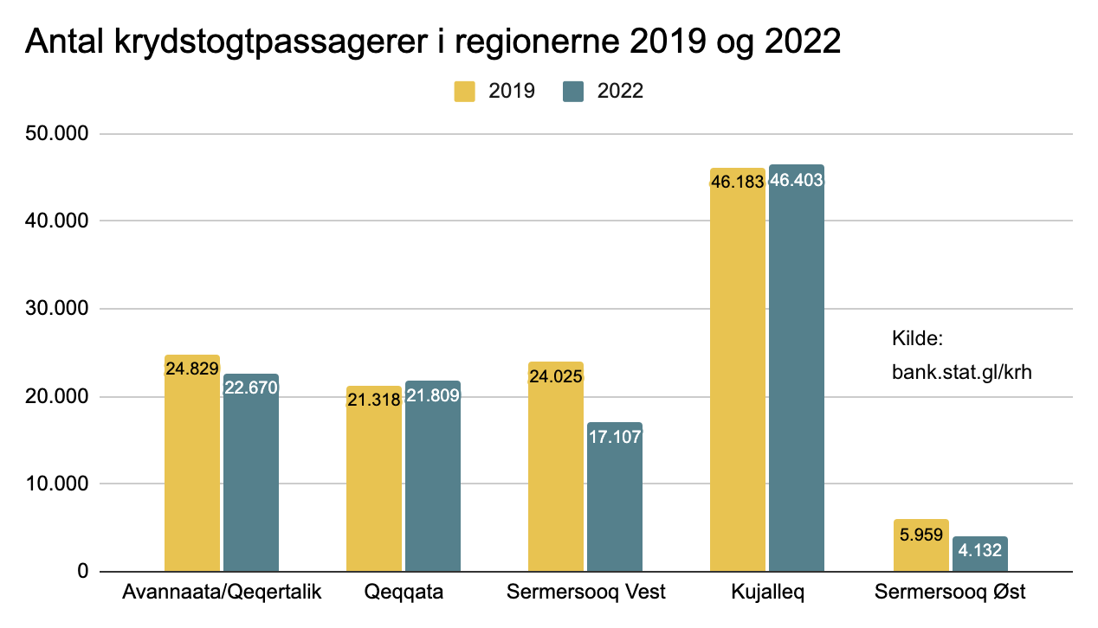
Nunap immikkoortuisa sanilliunneri - nunap immikkoortuini ataasiakkaani ilaasut amerlassusaat 2019 vs 2022
Qup. 8-mi takuneqarsinnaasutut, 2019-mut sanilliullugu 2022-mi umiarsuatigut takornariat ataasiakkaat 5,7%-mik ikileriarsimapput. Tamanna aamma Avannaata/Qeqertalimmi, Sermersuup Kitaani Sermersooq Tunumilu atuuppoq, Qeqqatamili Kujataanilu amerlanerusunik ilaasoqarsimalluni.
Nalinginnaavoq Kujalleq umiarsuatigut takornarianik amerlanerpaanik tikiffigineqartarnera, umiarsuimmi annerpaat tassungartarput - ilaat 1200-nik ilaasoqarsinnaasut. Kujalleq tikeraat nunani allaneersut tungaatigut ineriartorfiunerpaanngikkaluarluni, umiarsuatigut takornarianut tunngatillugu pitsaasumik inissisimavoq - 2020-miillu tikeraanit Kalaallit Nunaanneersunit ornigarneqarluarluni - tamanna ineriartorneq 'staycation'-imit aallaveqarpoq.
Cyprusshippingnews.com naapertorlugu nunarsuarmi 2019-mi umiarsuarmut takornariaqarnermit kaaviiaartitat 27 milliardit dollarsit missaanniissimapput. 2020-mi tamanna 3 mia. dollarsinut appariarpoq, 2021-milu 13 mia dollarsinut qaffariaqqilluni.
2022-mi qaqeqqinneq angujartorneqalerpoq 18 mia. dollarsinut qaffariarsimannat. Taamaakkaluartoq 2019 suli anguneqanngilaq.
Cyprusshippingnews.com naapertorlugu 2023-mi naatsorsuutigineqarpoq 25 mia. dollarsit anguneqarnissaat, 2024-milu 30 mia. dollarsit.
Umiarsuaateqarfiit annersaat Carnival Cruises, Royal Caribbean aamma Norwegian Cruise Line katillutik umiarsuarnik takornariaqarnermi tuniniaaviit 85%-ii tigummivaat: 45%, 25% aamma 15%.

Slide 18
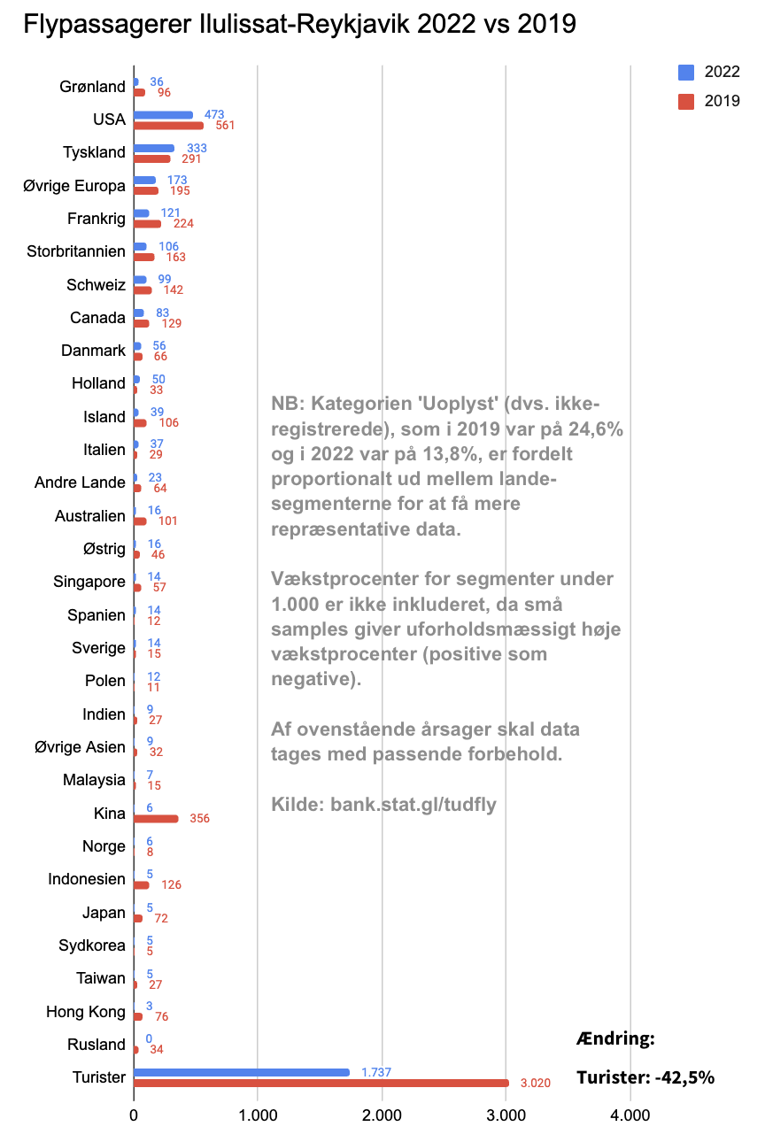
Nunap immikkoortua Avannaata/Qeqertalik: Ilulissaniit timmisartumik aallartut 2022 vs 2019
Qup. 8-mi sanilliuppagut Ilulissanit, Kangerlussuarmit, Nuummiillu timmisartumik aallartut nunani allaneersut (DK ilanng.) amerlassusaat (timmisartoqarfinnit allanit nunanut allanut aallartut nalunaarsorneqarsimanerat amigarpoq). Saamerlermi titartagartaliussami ilaasut Ilulissaniit aallartut ukkatarineqarput, tassa nunani ataasiakkaaneersut aamma nunap immikkoortuineersut: Europap sinnerani, Asiap sinnerani Nunanilu Allani.
Eqqaaneqareersutut ikileriarneq annertooq peqquteqarpoq, 2019-mi Air Greenlandi Ilulissaniit Reykjavikkimut timmisartuussisarsimalluni, Covid-19 qaangiummat tamanna unitsissimammagu. Saniatigut aamma Icelandair naapertorlugu, 2022-mi Asiami tuniniaaviit, Covid-19-eqarnerani angalanissamut killilersuineri suli unitsinneqarsimanngillat.
Maluginiaruk Singaporemiit 14-iinnaat ilaasimammata, Asiap sinneraniit 9-nnaat ilaasimalutik, Maylasiamiit 7-t, Kinamiit 6-t, Japanimiit 5,t Sydkoreamiit 5-t, Taiwanimiit 5-t Hong Kongimiillu 3-t. Taamaalillutik 2022-mi Asiamiit ilaasut katillutik 59-iinnaasimapput, 2019-mi 766-iunikuusut (92,3%-mik ikilisimapput).
2022-mi Islandimiit Austaliamiillu ilaasut aamma Covid-19 sioqqullugu ilaasunit ikinnerusimapput. Icelandair nalunaarpoq naatsorsuutigalugu Islandimiit Kalaallit Nunaannut timmisartuussinernik inniminniisut, 2019-mut sanilliullugu marsip naanerani 2023-mi 5%-mik amerliumaartut.
Maluginiagassaavoq nunap immikkoortuani takornariat Ilulissanukartut/Ilulissaniit aallartut ikittuinnaat, Ilulissaniit Reykjavikkimut timmisartuussinernut ilaasarmata. Amerlanersaat Kangerlussuarmiit illoqarfinniillu allaniit Air Greenlandip timmisartui, Sarfaq Ittuk umiarsuillu takornariartaatit aqqutigisarpaat.
Tamakku oqaatigereerlugit qularnanngilaq, 2024-mi Atlantiku qulaallugu timmisartunut timmisartoqarfissat nutaat allannguutaanngaatsiarnissaat (kair.gl naapertorlugu). Air Greenlandip Airbusia A330 Ilulissaniit Københavnimut toqqaannaq timmisartuussisalertussaavoq. Timmisartoq taanna Dash-8-miit, maannakkut Ilulissanut timmisartuussisartumiit quleriaammik amerlanerusunik ilaasoqarsinnaavoq.
Maannakkorpiaq Icelandairip nalunaarutigisimanngilaa, taamanikkussamut timmisartunik amerlanerusunik ilaasoqarsinnaasunik, imaluunniit timmisartortitseqatigiiffinnik nunani allaneersunik ilanngussissanerlutik.

Slide 19
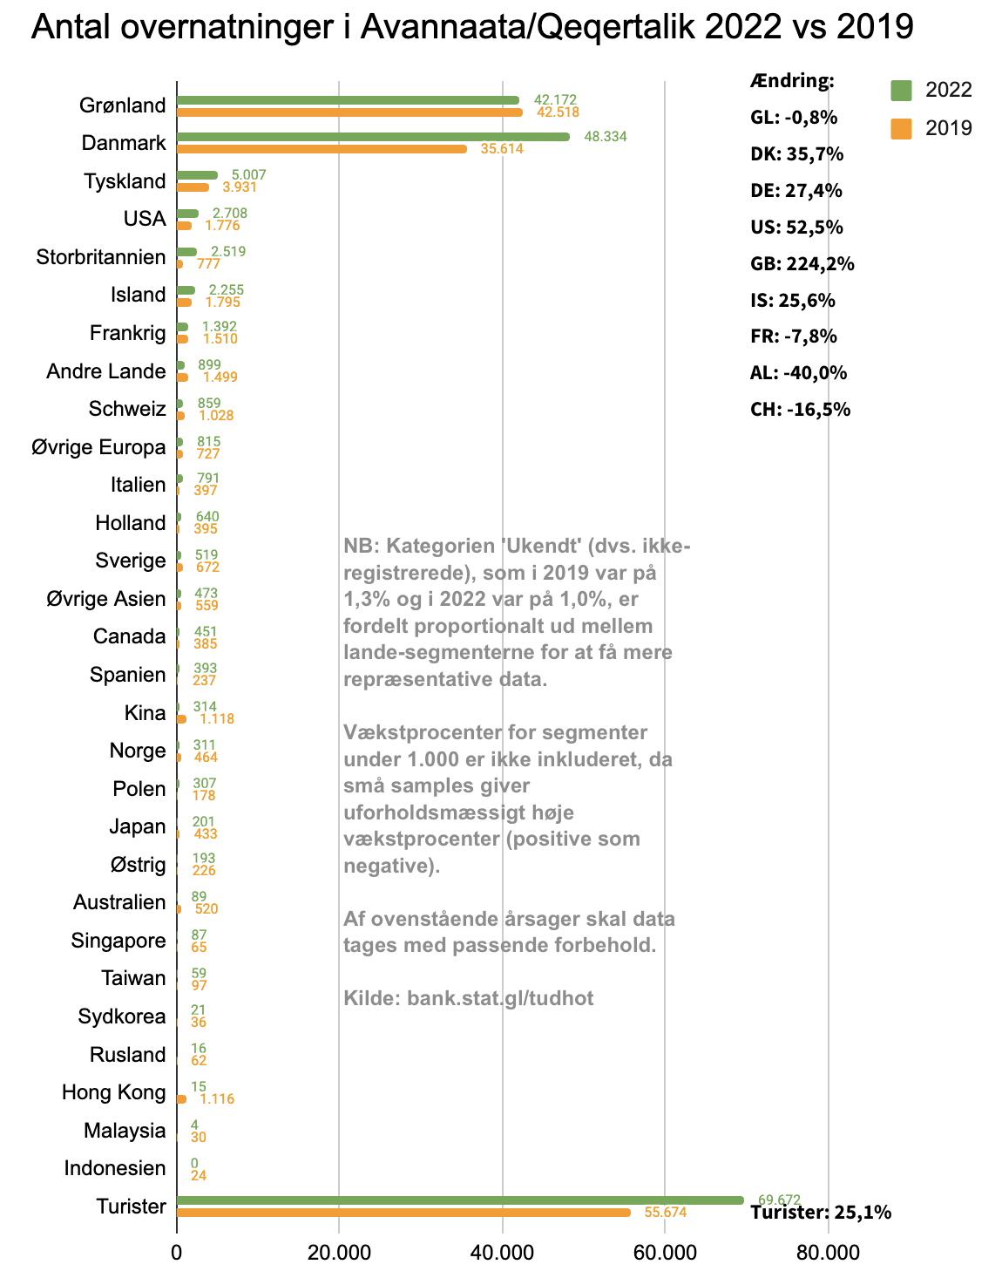
Nunap immikkoortua Avannaata/Qeqertalik: Unnuinerit amerlassusaat 2022 vs. 2019
Qup. 14-miit nangitsissaagut, tassani nunap immikkoortuini sisamani unnuinerit amerlassusaat (tamakkerlugit, nunani allaneersut ilanng.) sanilliunneqarsimapput. Titartagartaliussami saamerlermi takuneqarsinnaapput eqimattani ataasiakkaani ineriartornerit.
Ineriartorneq malunnarnerpaaq tassaavoq DK-miit unnuisut amerlipiloorsimanerat (35,7%), 2019-mut sanilliullugu 12.720-nik amerlisimagamik. Unnuisut nunani allaneersut tamakkerlugit 69,4%-ii Danmarkimeersuupput. Tamanna tupinnarpoq, naak Kalaallit Nunaanniit (nuna tamakkerlugu) timmisartumik aallartut Danmarkimeersut 2022-mi aamma 21,8%-mik amerleriarsimagaluartut. Tamanna isumaqarpoq takornariat Danmarkimeersut 2019-mut sanilliullugu unnuinernik amerlanerusunik inniminniisimanerat, aammalu immaqa angalanerminni ornitassanik amerlanerusunik tikitaqarsimanerat.
Tuluit Nunaat eqimattani tamani procentikkaarlugu annerpaamik amerleriarsimapput, (224%), unnuisut 1.742-nik amerleriarsimallutik. Takornariat Tuluit Nunaanneersut, nunap immikkoortuini unnuinerit amerlassusaannut atatillugu nr. 11-miit nr. 5-inngorsimapput.
2019-mut sanilliullugu Tuluit Ilulissaniit timmisartumik aallartut 2022-mi ikinnerusimapput. Tamanna isumaqarpoq Tuluit amerlanerit 2022-mi Københavni aqqutigalugu (Islandiunngitsoq) angalasimanerat.
Tyskland, USA aamma Island aamma ineriartorfiusimapput (27,4%, 52,5% aamma 25,6%), Frankrigili Schweizilu annertuumik ikileriarfiullutik.
Ukiuni arlalinni maanna Ilulissani aasakkut unnuiffissat imaqqortussutigisinnaasaat annikippallaalereernikuuvoq. Timmisartoqarfiit nutaat ammarpata, timmisartunilu imaqqortussutsip annertusinissaa atorluarneqassappat - imaluunniit tamaat isigalugu tigusinnaassagutsugut, unnuiffissani imaqqortussutsit annertusinissaat pisariaqarluinnarpoq. Kalaallimmi Nunaannut soqutiginninneq annertusiartuinnarpoq (qup. 43, nierfinnut misissueqqissaarnermut tunngasoq takuuk). Allatut iliortoqassappat, Ilulissani takornariat amerliartortut, Qeqertarsuup tunuani avannarpasinnerusumilu ornitassanut allanut siaruarneqarsinnaapput.

Slide 20
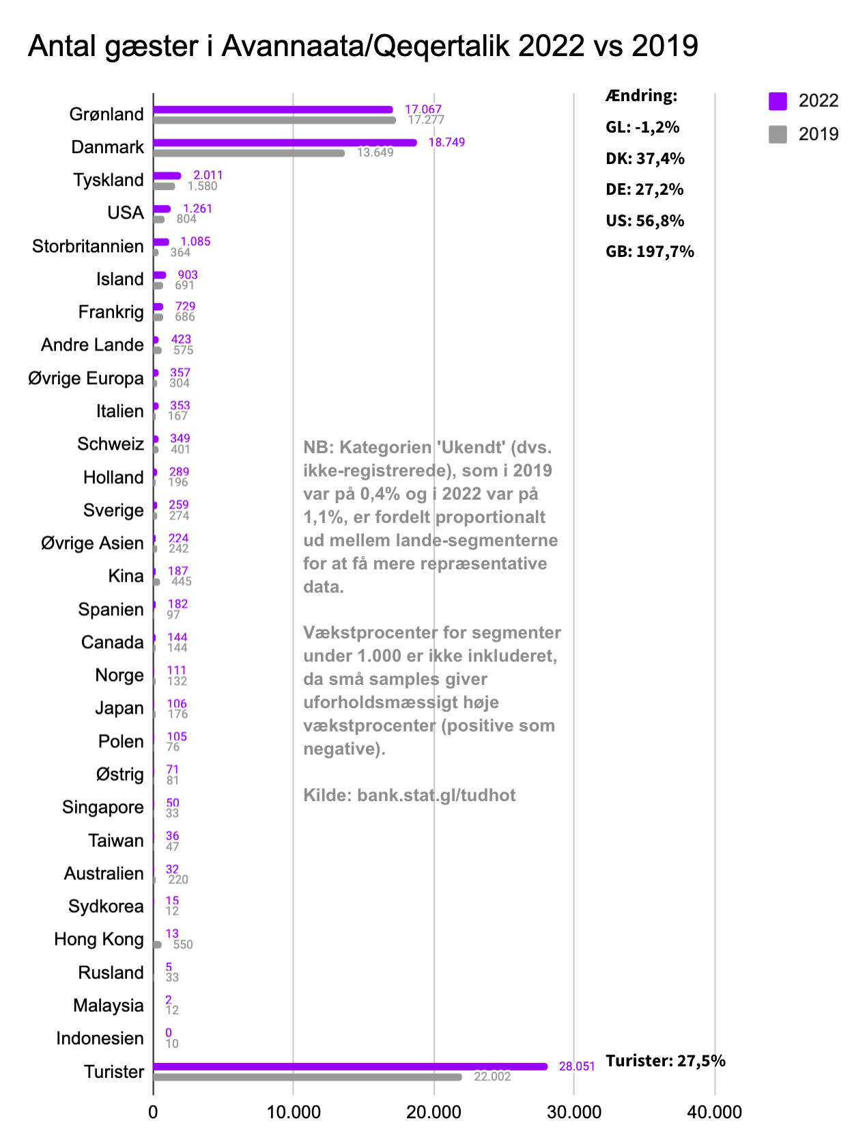
Nunap immikkoortua Avannaata/Qeqertalik: Tikeraat amerlassusaat 2022 vs. 2019
Qup. 16-miit nangitsissaagut, tassani nunap immikkoortuini sisamani unnuinerit amerlassusaat (tamakkerlugit, nunani allaneersut ilanng.) sanilliunneqarsimapput.
Eqimattat tallimat taamaallaat 1.000-t sinnerpaat, uanilu isiginiassavagut 2019-miit 2022-mut procentitigut allannguutit. Uani pisut unnuisarfinni amerlassutsini pissutsinut assingungajalluinnarput, eqimattat DK, DE, US aamma GB tamarmik ineriartorfiungaatsiarsimallutik. kisitsisit tamakkiisumik tassaapput 5.100, 431, 457 aamma 721, 2019-miit amerlanerusut, tamannalu tupinnarpoq.
Ajoraluartumik Ilulissani mittarfimmiit (Ilulissat-Reykjavik) nunamut allamut aallartut amerlassusaannut sanilliussinissaq naleqqutinngilaq, amerlanerpaammi Kangerlussuaq aqqutigalugu angalasimapput. Nuna tamakkerlugu timmisartumik ilaasut amerlassusaat '2,6%-nnarmik' amerlisimanerat isiginiassagaanni, Avannaata/Qeqertalik tassaasimavoq nunap immikkoortua 2019-mut sanilliullugu tikiffigineqarnerpaasimasoq, takornariarlu ataaseq 2019-mut sanilliullugu nalinginnaasumik nunap immikkoortuani unnuiffissani amerlanerusuni unnuisarsimasoq.
Ilulissat illoqarfik tikittut nunani allaneersut 28.051-usut akornanni, 24.325-nit tikinneqarsimavoq - tassa takornarianut unnuisartunut niuerfiup 86,7%-ia paaraa.
Atlantiku qulaallugu timmisartunut mittarfik Ilulissani ammarpat, nunap immikkoortuani atortulersugaanermut sunniuteqassaaq, Airbus A330-mi Dash-8-miit, maanna tassani atugaasumiit timminermi ataatsimi quleriaammik imartoqqussuseqarpoq. Nunap immikkoortuanut takornarianik amerlanerusunik tikisitsisalernissamut periarfissaalluarpoq, saniatigullu Ilulissani takornarianut tunngatillugu piginnaassutsinut piumasaqaateqarnerulerluni - ukiunimi arlalinni aasakkut tamanna takussaalereerpoq.

Slide 21
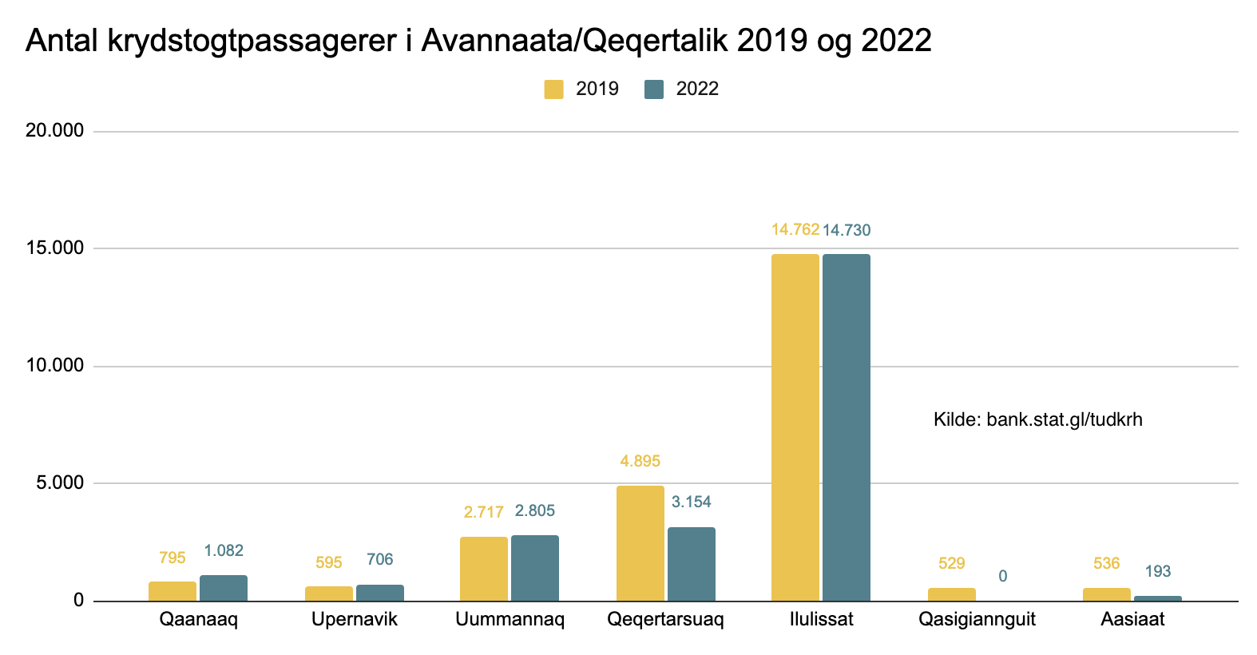
Nunap immikkoortua Avannaata/Qeqertalik: Umiarsuatigut takornariat amerlassusaat 2022 vs. 2019
Tamaat isigalugu nunap immikkoortuani umiarsuatigut takornariat ataasiakkaat amerlassusaat 2019-mut sanilliullugu 2022-mi 8,7%-nik ikinnerusimapput. Illoqarfinnni avannarlerpaani pingasuni 2019-mut sanilliullugu 2022-mi amerlanerulaarsimapput, illoqarfinnili sinnerini ikilisimallutik. Tulannerit ataani allassimasut saniatigut, Saqqami 1, Siorapalunni 2, Savissivimmi 4, Ilimanami 4 Eqilllu Sermiani 3 tulassimapput.
2022-mi nunap immikkoortuani 2022-mi 108-t tulassimapput, 2019-mi 113-iusimasut. Qup. 11-mi allaaserineqartutut, 2015-mi apersuinerit takutissimavaat, nunamut tulannerit tamaasa, takornariaq ataaseq agguaqatigiissillugu angalaartitsinernut 2015-mi €50-nik atuisartoq, tamanna 2022-mut sanilliutissagaanni (aningaasat naleerukkiartornerannut naleqqussarlugu) 430 kr.-nik naleqarpoq. Qeqertarsuarmi 2022-mi iluanaarut tassaasimassaaq (430 x 14.730) 6,3 mio. kr. miss.
Soorunami nunakkut takornariat umiarsuatigut takornarianut sanilliullugit atuinerat allaanerungaatsiartarpoq.
Nunakkut takornariat nalinginnaasumik nuna tamakkerlugu timmisartortitseqatigiiffinni timmisartumut billetsinik pisisarput (nuna qimallugu nunallu iluani timmisartut), saniatigullu mittarfiup akitsuusiinikkut akileraarutaanik, unnuinernik, nerinernik pisiniarfinnilu pisiortortarlutik.
Umiarsuatigut takornariat 'umiarsuup iluani' aningaasaatitik atornerusarpaat, taakkuuppummi angallassisut (Kangerlussuarmi timmisartunut taarsertut eqqaassanngikkaani: aac.gl naapertorlugu umiarsuatigut takornariat 1/8-ii taamaaliortarput), unnuisitsisut, nerisitsisut angalaarnernillu amerlasuunik tuniniaasut. Taamaakkaluartoq umiarsuarnik takornarialerisut sullissisut angalaartitsisartullu annertuumik iluanaaruteqartarput.

Slide 22
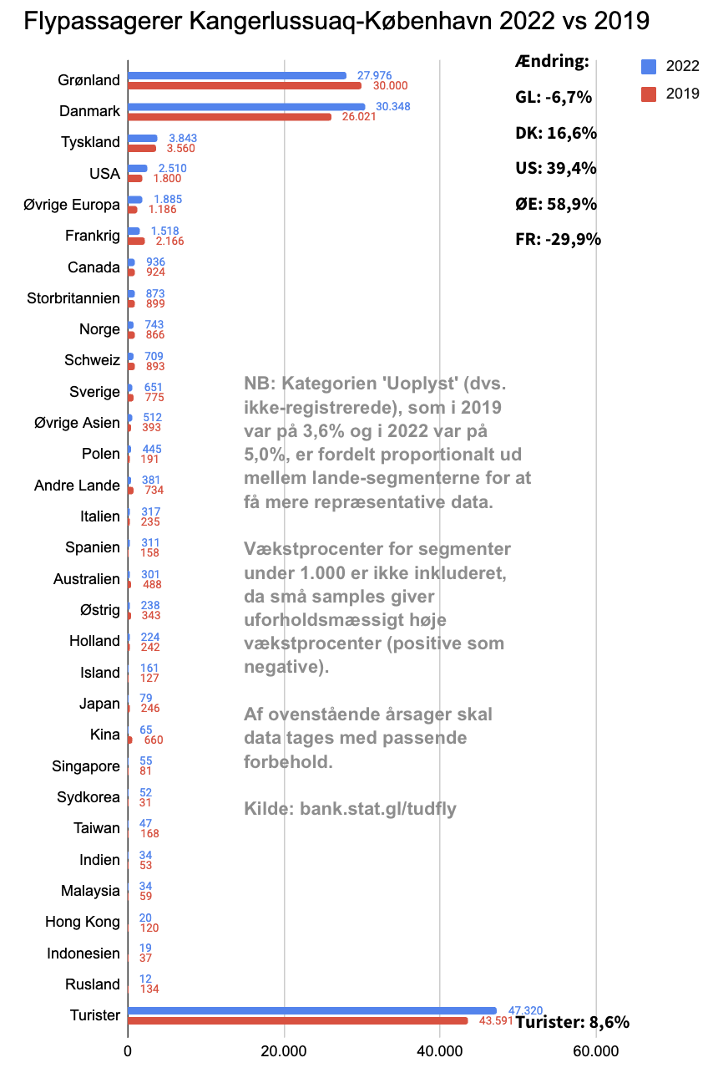
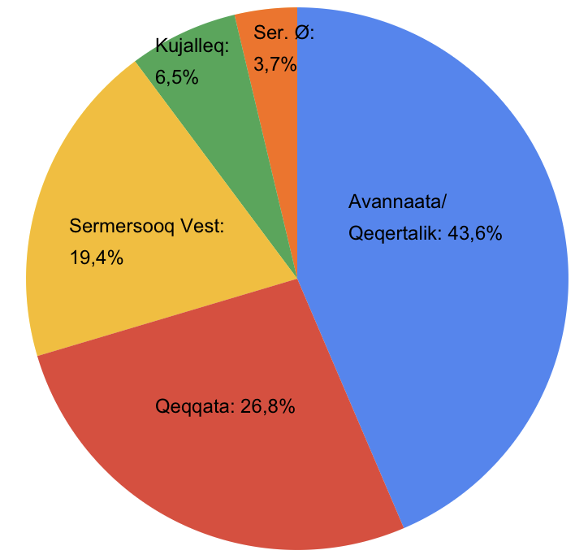
Nunap immikkoortua Qeqqata: Kangerlussuarmiit timmisartumik aallartut 2022 vs 2019
Kalaallit Nunaanniit Kangerlussuaq aqqutigalugu aallartut akornanni eqimattat aalajangersimasut isiginiassagutsigit, nuna tamakkerlugu pissutsinut assingupput, Kalaallit Nunaanniimmi aallartut 79,5%-ii Kangerlussuakkoortarput.
Qulaaniit ammut isiginiarutsigit, ersarippoq eqimattani DK-meersut amerlanersaasut. Saniatigut takuneqarsinnaavoq 2019-mut sanilliullugu GL-meersut DK-meersullu imminnut paarlaassimasut, DK-meersut eqimattat amerlanerulerlutik, tuniniaaviup 40,3%-ianiilerlutik. GL-imeersut 37,2%-miipput, tuniniaavillu annerpaat pingajuat, Tyskland, 5,1%-miippoq.
Ilaasut nunani allaneersut amerlanerpaartaat, Kalaallit Nunaanni nunap immikkoortuininngaanniit Kangerlussuaq aqqutigalugu angalasuusimapput. Tikeraat nunani allaneersut nunap immikkoortuini sanilliukkutsigit:
takusinnaavarput 2022-mi nunani allaneersut tikeraat 26,8%-ii Qeqqatamiissimasut.
Tupinnanngitsumik tikeraat nunani allaneersut amerlanerpaartaat (affaat angunngilaarlugit) avannaaniissimapput. Tikeraat nunani allaneersut 2022-mi 37,8%-ii Ilulissani unnuisarfinniissimapput.
Timmisartunut ilaasut, Kangerlussuakkut aallartut akornanni, Qeqqata tikiffigineqarnerpaat aappaattut inissisimavoq, Sermersuup Kitaa pingajuulluni - taakkunanilu tamangajammik Nuummiissimallutik.
MALUGIUK: Sermersooq Tunumiit suminngaanneernermut nalunaarsuutit atuutinngillat, taamaakkaluartoq ilimagaarput tikittut affaasa Kalaallit Nunaanneersuunnginnissaat.

Slide 23
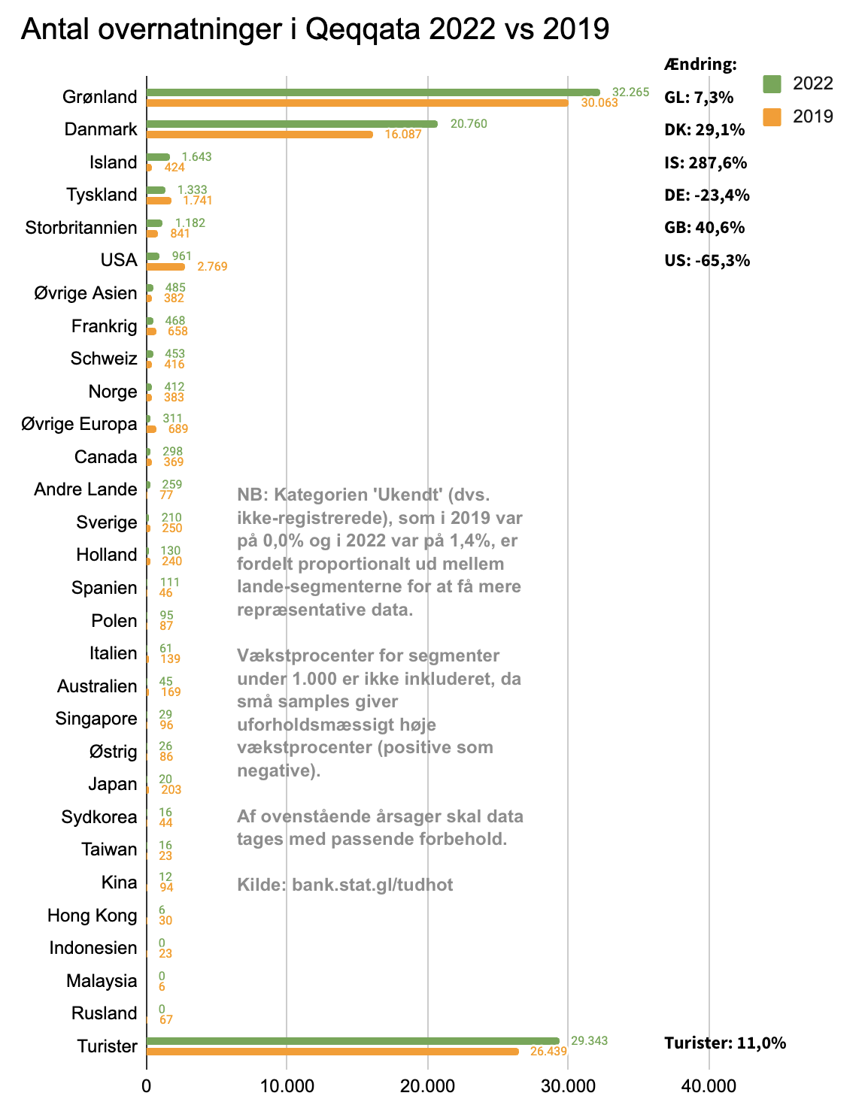
Nunap immikkoortua Qeqqata: Unnuinerit amerlassusaat 2022 vs. 2019
2019-mut sanilliullugu, eqimattat ataasiakkaat isiginiassagaanni allannguutit ikittunnguit maluginiagassaapput.
2022-mi nunap immikkoortui allat assigalugit eqimattat DK-meersut amerlanerpaasimapput. 2019-mut sanilliullugu Kalaallit Nunaanni unnuinerit aammalu /immaqalu ornitassat amerlanerusut pisiarineqartarnerinut illuaqqajaanermut peqqutaasinnaavoq, Covid-19-p nalaani Danmarkimeersut sivisuumik nunanut allanut angalasinnaasimannginnerat. Taamaalillutik 2022-mi Kalaallit Nunaanniinnerminni sivisunerusumik angalanissaminnut ornitassanullu amerlanerusunukarnissaminnut akissaqarsimallutik.
Islandimeersut eqimattat unnuisut 2019-mut sanilliullugu 287,6%-nik 1.219-nillu amerleriarsimapput. Aappaatigut erseqqissarneqarsinnaavoq 2019 tassaasimasoq Islandimeersunit unnuiffigineqarpallaanngitsoq (2018-mimi 785-iusimapput), aappaatigulli 2022 tassaasimavoq malunnaatilimmik amerliartorfik. Tamanna sumit aallaaveqarnersoq nalunaarsuutiniinngilaq, ilimanarsinnaavorli amerlasuut inuussutissarsiorneq peqqutigalugu angalasimanissaat.
USA-meersut eqimattat -65,3%-mik ikileriarsimapput. Tamanna annertuvoq, unnuisummi amerikameersut 2018-mi, 2019-misut amerlatigisimammata.
Tysklandimeersut eqimattat 23,4%-nik ikileriarsimapput. Kisitsisitigut tamanna annertuallaanngilaq (tyskit unnuisut 408-t ikinnerusimammata) procentitigulli tamanna malunnaateqarpoq. Maannakkorpiaq inernilersinnaanngilarput nunap immikkoortuini tamanna illuaqqajaanermut atassuteqarnersoq, imaluunniit nalaatsornerunersoq.
Eqimattat allat ikittunnguummata, allannguutit procentinngorlugit isiginiarnissaat naleqqutinngilaq.

Slide 24
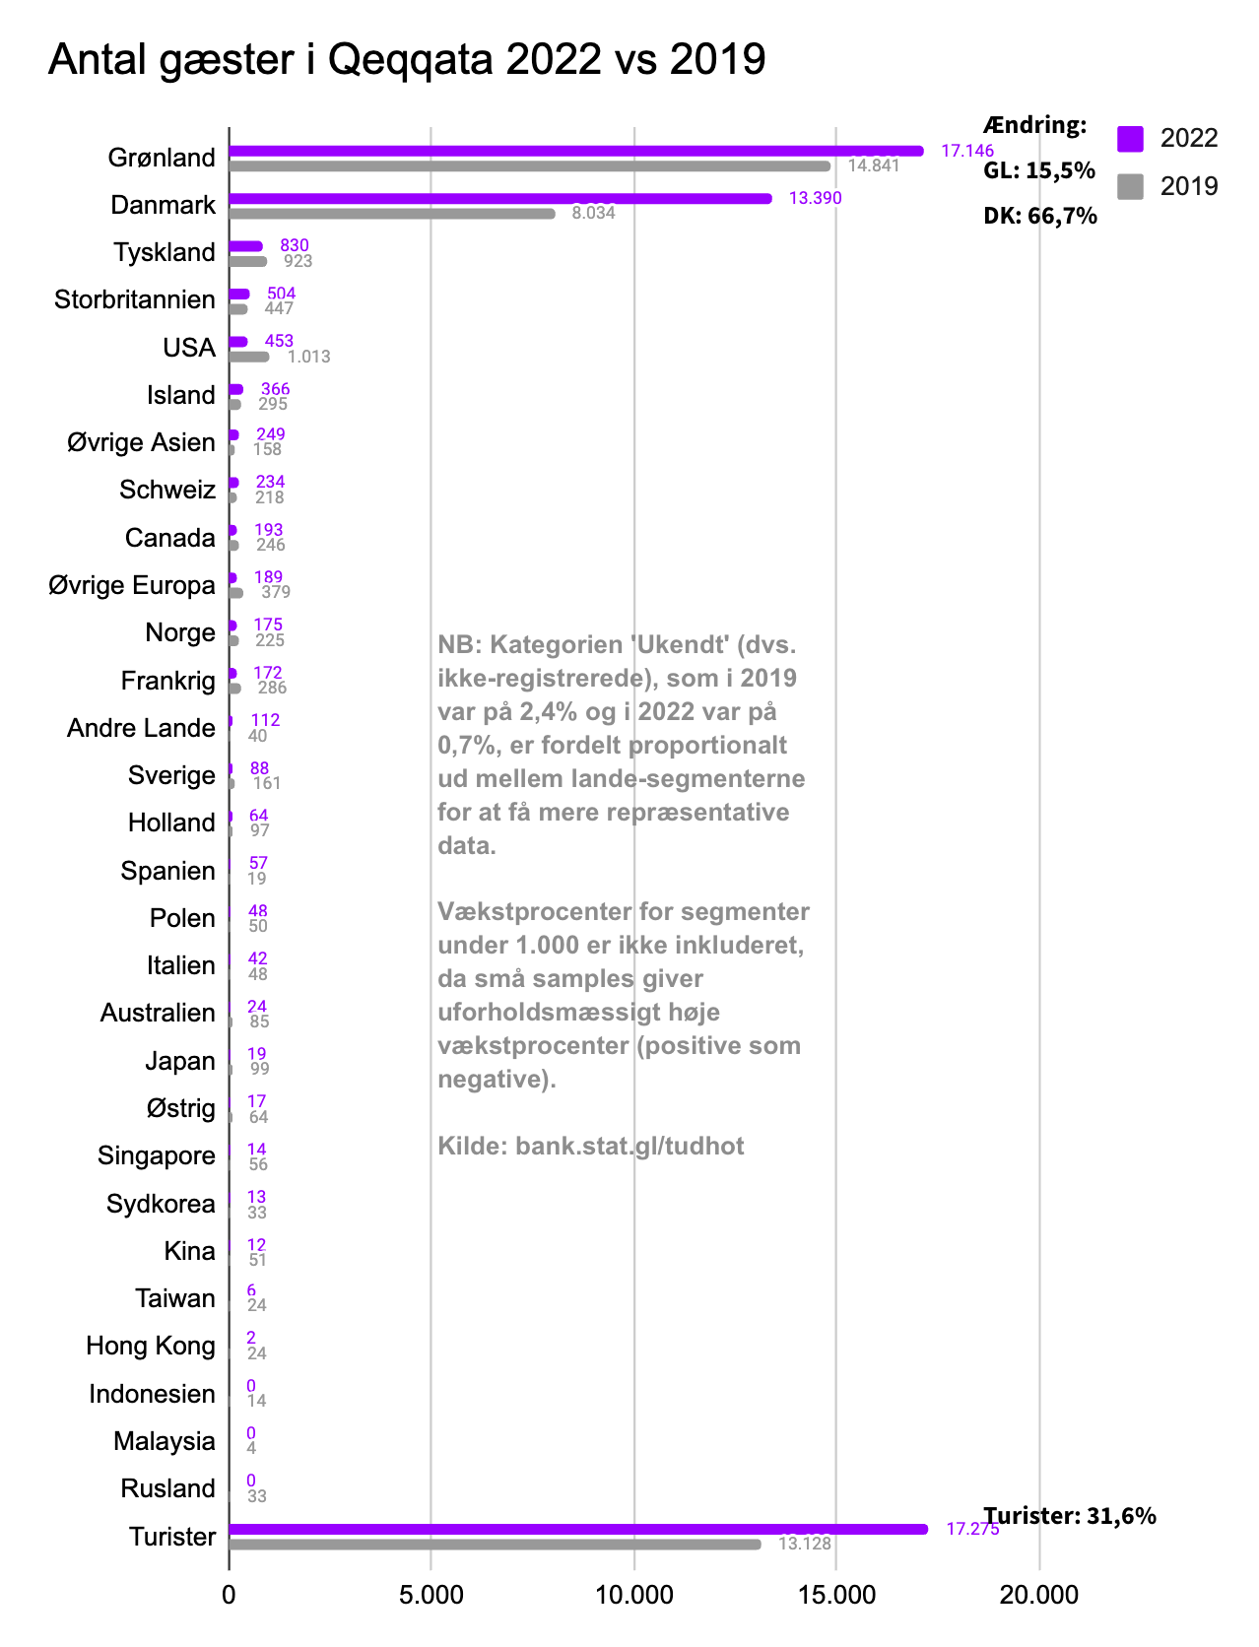
Nunap immikkoortua Qeqqata:
Tikeraat amerlassusaat 2022 vs. 2019
Unnuisunut nunani allaneersunut tunngatillugu Qeqqatami 11,0%- mik amerleriartoqarsimasoq, tikeraani nunani allaneersuni 31,6%-mik amerleriartoqarsimavoq. Unnuinerit amerlassusaat kaaviaartitsinermik takussutissiisut, tikeraat amerlassusaasa nunap immikkoortuinut qanoq amerlatigisut tikissimanersut takutitsipput. Taamaattumik takuneqarsinnaavoq Qeqqatami 2022-mi tikeraat amerlanerujussuusimasut, kisianni takornariaq ataaseq agguaqatigiissillugu unnuisarfimmi ataatsimi unnuinernik ikinnerusunik pisisarsimasoq. Eqqaamajuk nalunaarsuutini tikeraaq unnuisarfimmiit unnuisarfimmut 'ilisarineqarneq' ajormat.
Quppernerup siuliani takuneqarsinnaavoq unnuisut Danmarkimeersut 2019-mut sanilliullugu 29,1%-mik amerleriarsimasut. Titartagartaliussami saamerlermi takuneqarsinnaavoq tikeraat Danmarkimeersut akornanni 66,7%-mik qaffariartoqarsimasoq, tamannalu annertuvoq. Timmisartumik ilaasut Danmarkimeersut amerliartorneri (21,8%) malillugit, tikeraat Danmarkimeersut unnuisarfinni ataasiakkaani unnuinernik, taamatulli amerlatigisunik pisisimapput, kisianni 2019-mut sanilliullugu unnuisarfiit amerlanerusut (immaqa nunap immikkoortuani tassani illoqarfimmi allami) tikittarsimallugit.
Unnuisarfinni GL-meersut DK-meersullu eqimattat kisimik 1.000-t angusimavaat. Eqimattat ikinnerusunik inuttallit procentitigut isiginiassallugit naleqqutinngilaq, kisitsisinimi assigiinngissutsit annikitsunnguit procentitigut assigiinngissutsinik annertuunik takutitsisarmata.
Tamanna oqaatigereerlugu takusinnaavarput 2019-mut sanilliullugu amerikamiut tikeraat Qeqqatami 2022-mi ikinnerusimammata - affaat tikissimanngilaat. Tamanna nalaatsorneriinnaasinnaavoq, nunami tamakkerlugu amerikamiut tikeraat 15,1%-mik amerlanerusut unnuisarsimammata.

Slide 25
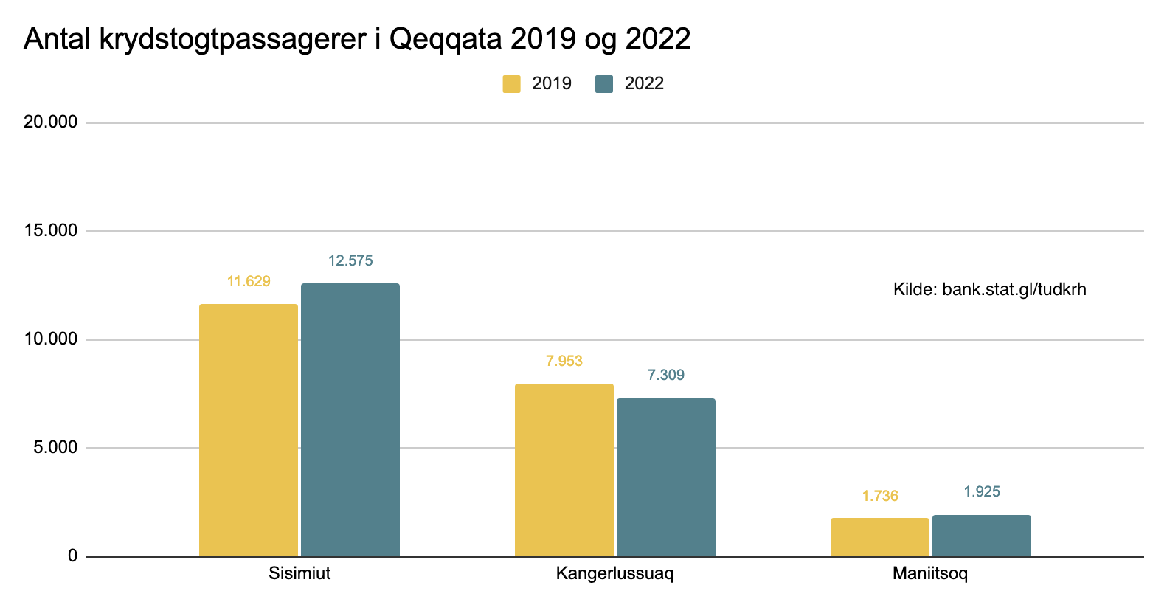
Nunap immikkoortua Qeqqata: Umiarsuatigut takornariat amerlassusaat 2022 vs. 2019
Tamaat isigalugu nunap immikkoortuani umiarsuatigut takornariat ataasiakkaat amerlassusaat 2019-mut sanilliullugu 2022-mi 2,3%-nik amerlanerusimapput. 2019-mut sanilliullugu 2022-mi umiarsuatigut takornariat ataasiakkaat 5,6%-mik ikileriarsimapput. Eqqaamassavat nuna tamakkerlugu 'niaqqut' taamaallaat kisinneqartarmata, nunalli immikkoortuini 'niaqqut', nunallu immikkoortuini tulannerit gangerneqartarlutik. Ilaasoq ataaseq nunap immikkoortuini tulannerni tamani ilaasuusimaguni, tulannerit tamaasa kisinneqassaaq. Umiarsuatigut takornariuanut misissuineq kingulleq (2015) naapertorlugu, ilaasoq nunamut pigaangami 430 kr. miss. atuisarpoq (qup. 21 takuuk).
2022-mi Qeqqatami tulannerni ilaasut 21.809-t nalunaarsorneqarsimapput (eqqaamajuk ilaasoq ataaseq nunap immikkoortuani tulannerit tamaasa kisinneqartarmat), 2019-mi 21.318-usimasut. Teorii naapertorlugu atuineq (491 x 430 kr) 200.000 kr.-it sinnilaarlugit annertusisimavoq.
Nunap immikkoortuini illoqarfimmi takutitani tulannerit taamaallaat nalunaarsorneqarsimapput, umiarsualivinnilu sulisunit marluusunit (RAL aamma Blue Water Shipping) ataaseq sinniisuusimalluni. Visit Greenlandilli tulannernnut allattorsimaffiani (vg.gl/calls) takuneqarsinnaavoq Kangaamiunut sisamariaq Itillermullu marloriaq tulattoqarsimasoq.

Slide 26
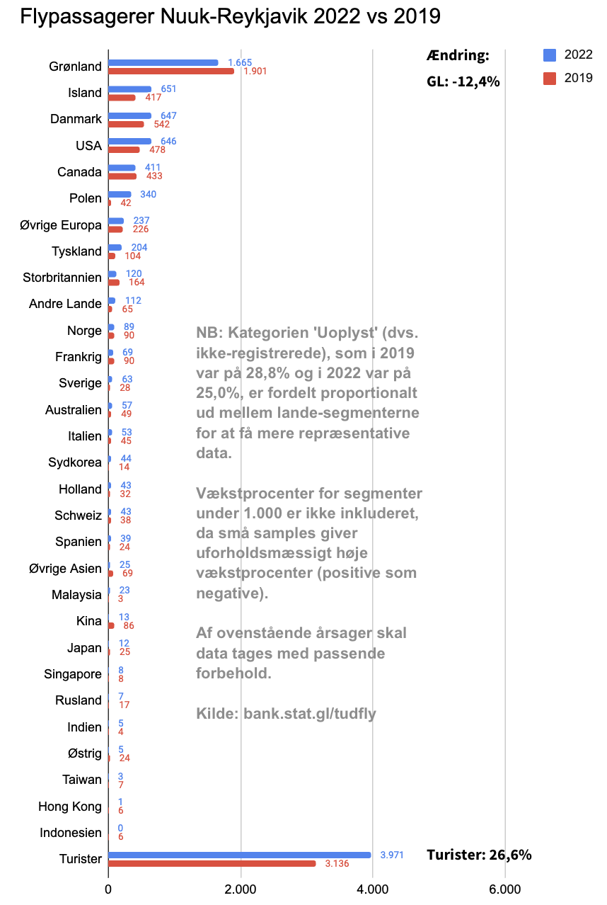
Nunap immikkoortua Sermersuup Kitaa: Timmisartumut ilaasut
Nuummiit aallartut 2022 vs 2019
2022-mi Nuummiit timmisartumik Islandimut aallartut katillutik 5.636-iusimapput, taakkunani 3.971 Kalaallit Nunaanneersuusimanngillat (takornariat). Sanilliutissagaanni Kangerlussuarmiit timmisartumik aallartut tamakkerlutik 75.296-iusimapput, 47.320-llu takornariaallutik. Saniatigut Air Greenlandip nalunaarutigaa Nuummiit Kangerlussualiartut 75% missaanniittut Københavnip tungaanukartuusut. Taamaalilluta takusinnaavarput nunap immikkoortuaniit Kalaallit Nunaat qimallugu angalasut amerlanerpaat Kangerlussuakkoortarnerat, ikinnerusullu Nuummiit toqqaannaq Islandimukartarnerat.
Icelandairip 2023-mi angalanissamut pilersaarutaa malillugu, ukioq tamakkerlugu pingasoriaq Nuummiit Reykjavikkiliartoqartarpoq, soorlu 2022-mi aamma taamaassimasoq. Tassa imartoqqussutsimut atatillugu sap. akunneranut annerpaamik 111-nik ( 3 x 37) ilaasoqarsinnaavoq. Air Greenland sap. ak. pingasoriaq aamma 2022-mi Nuummiit Reykjavikkimut, timmisartup assinga atorlugu timmisartuussisarpoq. Taamaallillutik sap. ak. annerpaamik aamma 111-nik ilaasoqarsinnaallutik. Maannakkorpiaq imartoqqussutsimut atatillugu sap. ak. annerpaamik 222-nik ilaasoqarsinnaavoq.
Maannakkorpiaq erseqqissarneqarnikuunngilaq timmisartoqarfik nutaaq ammarpat sap. akunneranut qanoq timmisartuussisoqartigisassanersoq, qularnanngilarli imartoqqussutsip annertusipiloornissaa (akunnermut ilaasut 800-t angullugit).
Timmisartoqarfissaq tassaassaaq Kalaallit Nunaata nunanut allanut attavissaa nutaaq. Taamaalillutik aamma umiarsuatigut takornariat tassanngaat aamma taarseraassinnaalissapput, timmisartuussinerillu nalinginnaasut attartukkamillu timmisartuussinerit nunanut/niit allanut/nit 300-nik ilaasullit periarfissaalissapput.

Slide 27
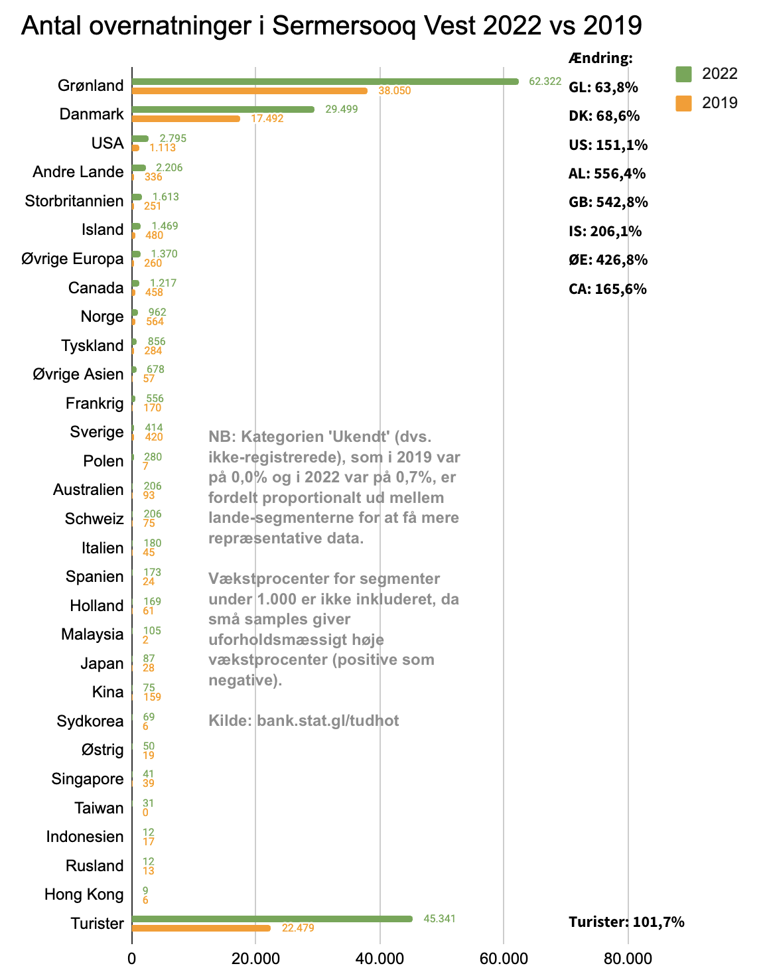
Nunap immikkoortua Sermersuup Kitaa: Unnuinerit amerlassusaat 2022 vs. 2019
Eqimattat 1.000-t sinnerlugit unnuisullit, sutigut tamatigut ineriartorfiupput. Kisitsisitigut ineriartorneq annerpaaq DK-meersuniippoq, 2022-mi 12.007-nit nunap immikkoortua unnuiffigineqarsimalluni, 2019-mut sanilliullugu 68,6%-mik qaffariarsimalluni. Tamanna annertuvoq, nunami tamaat isigissagaanni, Danmarkimiit timmisartumi ilaasut 21,8%-mik amerleriarsimapput. Tassa inernilersinnaavarput Sermersuup Kitaa Danmarkimeersunit pilerigineqaleraluttuinnarnera.
MALUGIUK: UNWTO-p takornariat ima nassuiaatilersorpai: ” ..the movement of people to countries or places outside their usual environment for personal or business/professional purposes”
Eqimattat kisitsisitigut nr. 2-tut inissisimasut tassaapput 'Nunat Allat', 2019-mut sanilliullugit 1.870-nik amerleriarsimagamik. Nr. 3-tut inissisimavoq USA 1.682-nik amerleriartut, sisamaattullu Tuluillu Nunaat 1.362-nik amerleriartut.
Takornariat eqimattat katillugit amerleriaataat 101,7%-miippoq, tamannalu annertuvoq. Maannakkumut ersarinngilaq sooq taamak amerleriaateqartiginersut, ilimanarsinnaavorli ‘pent-up demand’ peqqutaaqataasinnaasoq - tassa Covid-19-eqarnerani angalarusussimanerup kingunera. Tamannali kisimi nassuiaatissaanngilaq.

Slide 28
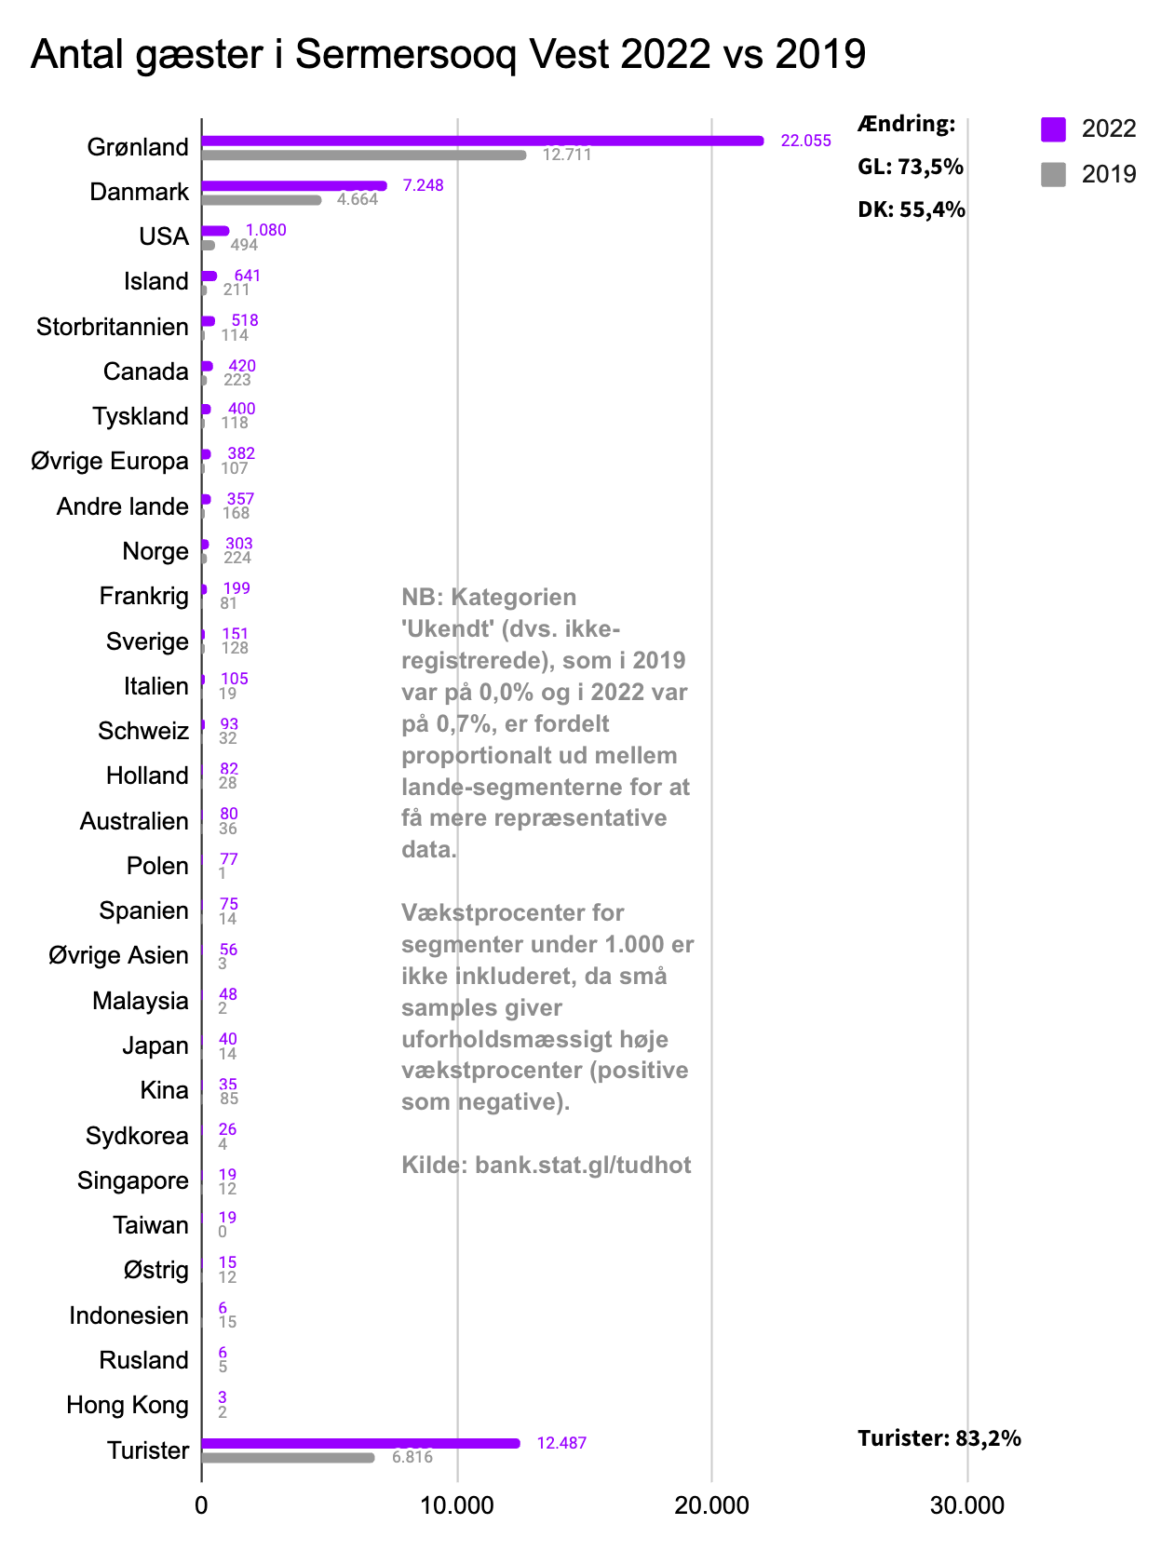
Nunap immikkoortua Sermersuup Kitaa: Tikeraat amerlassusaat 2022 vs. 2019
Eqimattat tikeraanik ataasiakkaanik amerleriaateqarnerpaat tassaapput DK-meersut, 2019-mut sanilliullutik 2022-mi 2.584-nik amerleriarsimagamik. Aappaattut inissisimapput USA, 586-nik amerleriarsimasut. Pingajuattut inissisimavoq USA 430-nik amerleriartut, sisamaattullu Tuluit Nunaat 404-nik amerleriartut.
Maluginiarnarpoq tikeraat Tysklandimeersut nunap immikkoortuani amerlavallaannginnerat, nunammi sinnerani DE nr. 2-tut inissisimavoq, DK tulleralugu.
Eqimattat sisamat annerit akornanni, agguaqatigiissillugu unnuinerit pisiarineqartut amerlassusaat ataani allassimapput:
DK: 4,7
US: 2,9
IS: 2,3
GB: 3,4
Tamarmik isiginiassagaanni DK-miit kisitsisit maluginiarnarput, eqimattammi taakkua pissuserisarpaat, kammalaatini ilaquttanilu unnuinerit. Peqqutaaqataasinnaavoq amerlasuut sulinermut atatillugu angalasimassasut, akunnittarfinnilu suliffimmiit akilikkami unnuisarlutik.

Slide 29
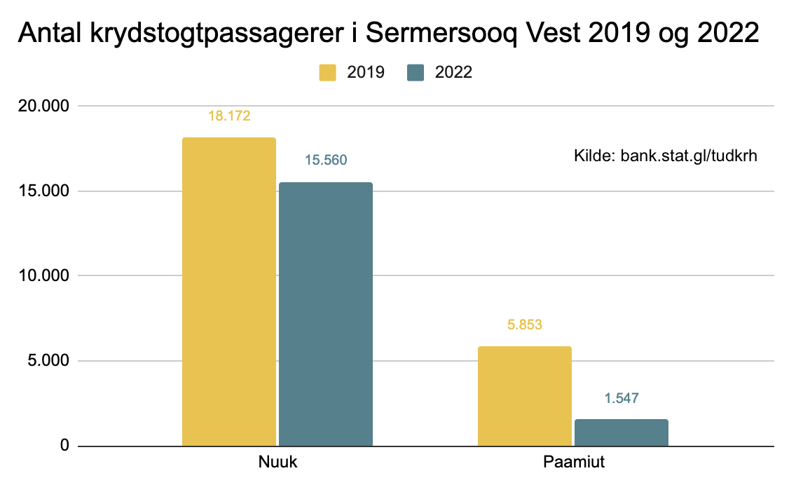
Nunap immikkoortua Sermersuup Kitaa: Umiarsuatigut takornariat amerlassusaat 2022 vs. 2019
Tamaat isigalugu 2022-mi umiarsuatigut takornariat ataasiakkaat nunap immikkoortuani, 2019-mut sanilliullugu 28,8%-mik ikileriarsimapput (nuna tamakkerlugu 5,6%-mik ikileriarsimasut), tamanna Sermersooq Tunu aamma ilanngullugu annertuvoq. 2022-mili tulannerit 58-usimapput, 2019-mi 57-iusut. Taamaallillutik 'naligiilerput', umiarsuarmimmi takornariat nunamut tulanneri, aningaasanillu atuinissamut periarfissat amerleqatigiissimapput. 2019-mi umiarsuit annerpaat (3.200-nik 3.224-nillu imartoqqussusillit) marloriarlutik tulassimapput, 2022-mi (3.114-nik imartoqqussusillit) ataasiaaannarluni tulassimalluni. Tamanna annertuumik sunniuteqarsinnaavoq - taamaattoq oqaasutigisinnaanngilarput ilaasut qanoq amerlatigisut tulannerni nunamut niusarsimanersut.
Titartagartaliussaq isiginiassagaanni maluginiagassaavoq umiarsuarmik takornariat ataasiakkaat, Paamiunut 2022-mi tikittut, 2019-mut sanilliullugu qanoq ikitsigisimanersut. Ikileriarnermi 73,6%-miippoq.
Oqaatigisinnaanngilarput ikileriarneq sumik tunngaveqarnersoq; imaassinnaasoq angalanissamut pilersaarutini ukiumiit ukiumut nalaatsorneriinnarmik allanngorartoqartoq - procentinilu ineriartornerit allanngorarnerusarput, ilaasut amerlassusaat minnerugaangata.
Ukiut tamaasa unitsitsiinnarnerit angalanissamullu pilersaarutinik allanngortitsinerit assigiinngitsunik peqquteqartarput, soorlu sila, logistikki, umiarsuaateqarfimmi umiarsuit allat angalanerinut atatillugu umiarsuup nalingata allanngorarnera il.il. Pisut assigiinngitsorpassuit peqqutaaqataasinnaapput, ornitassami tulannissamut pilersaarutinik allanngortitsisut.

Slide 30
Nunap immikkoortua Kujalleq: Narsarsuarmiit timmisartumik aallartut 2022 vs 2019
Qup. 12-mi eqqaaneqareersutut 2020-mi, 2021-mi 2022-milu nalunaarsuinerit ikileriarsimapput. 2020-mi 2021-milu nunanut allanut timmisartuussinerit unitsinneqarsimammata, 2022-milu timmisartoqarfinni sulisunik allannguisimaneq peqqutaalluni. Taamaattumik eqimattani ataasiakkaani 2022-mi nalunaarsuuteqanngilagut.
2022-mi ilaasut tamakkerlugit amerlassusaat nalunaarsuutigaagut, tassa 2019-mi 4.837-simasut 2022-mi 4.914-simapput - amerleriarneq 1,6%-miissimalluni. Nalunaarsuutit amigaataanerat peqqutaalluni ineriartornermi illuaqqajaanerit ersarinngillat, ilaasulli amerliartornerat annikissimammat, 2019-mut sanilliullugu ineriartorneq taamaaginnartutut (annikillerianngitsutut) taaneqarsinnaasoraarput - naak unnuisarfinni takornariat Kalaallit Nunaanneersuunngitsut ikileriarsimagaluartut.
Air Greenland
2022-mi sap. akunneranut marloriaq, aprilimiit oktobarip tungaanut Narsarsuarmiit Københavnimut timmisartuussisoqartarsimavoq - katillugit 38-t. Air Greenlandi attartugaq JetTime Boeing 737 atorlugu timmisartuussisarpoq, 148-nik ilaasoqarsinnaasoq (Narsarsuarmi mittarfiup takivallaannginnera peqqutaalluini imartoqqussuseq minnerusoq). Icelandairip ilaasunut kisitsisaat malillugu takuneqarsinnaavoq, Air Greenland 2022-mi nunanut allanut timmisartuussinerni (Narsarsuaq-København) 3.360-nik ilaasoqarsimassasoq.
Icelandair
Icelandair Narsarsuarmiit Reykjavik Domesticimut, junip aallartinneraniit septembarip naaneranut sap. akunneranut marloriaq DHC-8-400-mik timisartuussisarpoq, 76-nik ilaasoqarsinnaasumik. Icelandair naapertorlugu ilaasut 3.103-t Reykjavikip Narsarsuullu akornanni ingerlanneqarsimapput - tassa Narsarsuaq-Reykjavikkip akornanni angalasut affaasa missaat (1.550).
Narsarsuarmiit 2022-mi nunanut allanut aallartut 1/3-ii Icelandairikkoorsimapput, 2/3-llu Air Greenlandikkoorsimallutik.
Kair.gl. naapertorlugu nunap immikkoortuani mittarfissaq 1.500 meteriusoq maannakkut sanaartorneqarpoq, 2025-milu ukiami atulernissaa naatsorsuussaalluni.
Naatsorsuutaavoq Air Greenlandip DHC-8-200, 37-nik ilaasoqarsinnaasoq atorlugu Qaqortoq timmisartorfigisarumaaraa.
Ilimanarsinnaavoq Qaqortumi mittarfissaq atulerpat, Icelandairip Kujataa DHC-8-400, 76-nik ilaasoqarsinnaasoq atorlugu timmisartorfigisarumaaraa.
Suli naluneqarpoq timmisartortitseqatigiiffiit sorliit Qaqortumut timmisartortitsisassanersut, kisianni 1.500 meterinik takissusilikkut timmisartut soorlu turboprobit DHC-8-400-it, imaluunniit Airbusit A220-100-t 100-nik 125-nillu ilaasoqarsinnaasut tikittalerumaartut. Airbus A220-100, mittarfinnut 1.463 meterinik takissusilinnut missinnaapput.

Slide 31
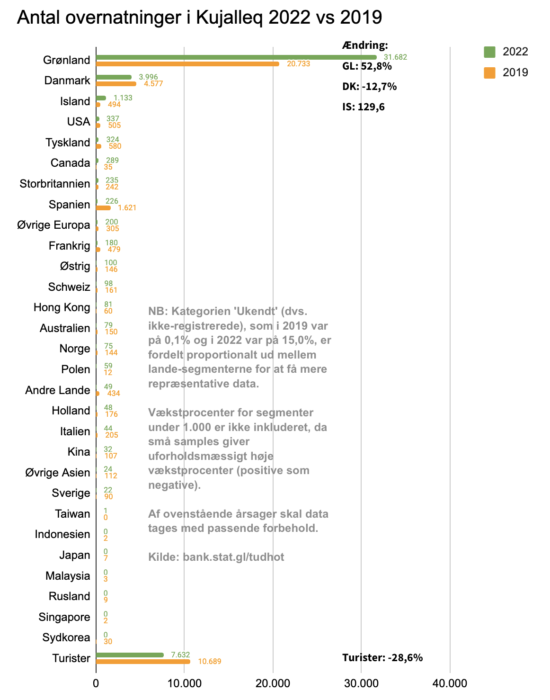
Nunap immikkoortua Kujalleq: Unnuinerit amerlassusaat 2022 vs. 2019
2021-mut sanilliullugu 2022-mi unnuisut akornanni 25,1%-mik (7.892-nik) amerleriartoqarpoq. Tamanna nunap immikkoortuani unnuisarfinni annertuvoq.
GL-meersut eqimattat tassani annertusaaqataanerpaapput, 2019-mut sanilliullugu unnuisut 52,8%-nik (10.949) amerleriarsimagamik. Naalakkersuisut Covid-19-eqarnerani feriefrirejsemut malittarisassat allanngortissimavaat, Kalaallit Nunaata iluani atorsinnaalersillugit. Taamaattumik takornariat ‘staycation’-ertut annertuumik amerleriarsimapput - tassa kalaallit nunaminni takornariartut. Kujataanut tamanna iluaqutaangaatsiarsimavoq, Kalaallimmi Nunaanni staycationerniat kujataa pilerinerusarsimavaat.
Takornariat tamakkerlugit isiginiassagaanni, unnuisut -28,6%-nik ikileriarsimapput, 2019-mut sanilliullugu 3.056-nik ikinnerusimallutik.

Slide 32
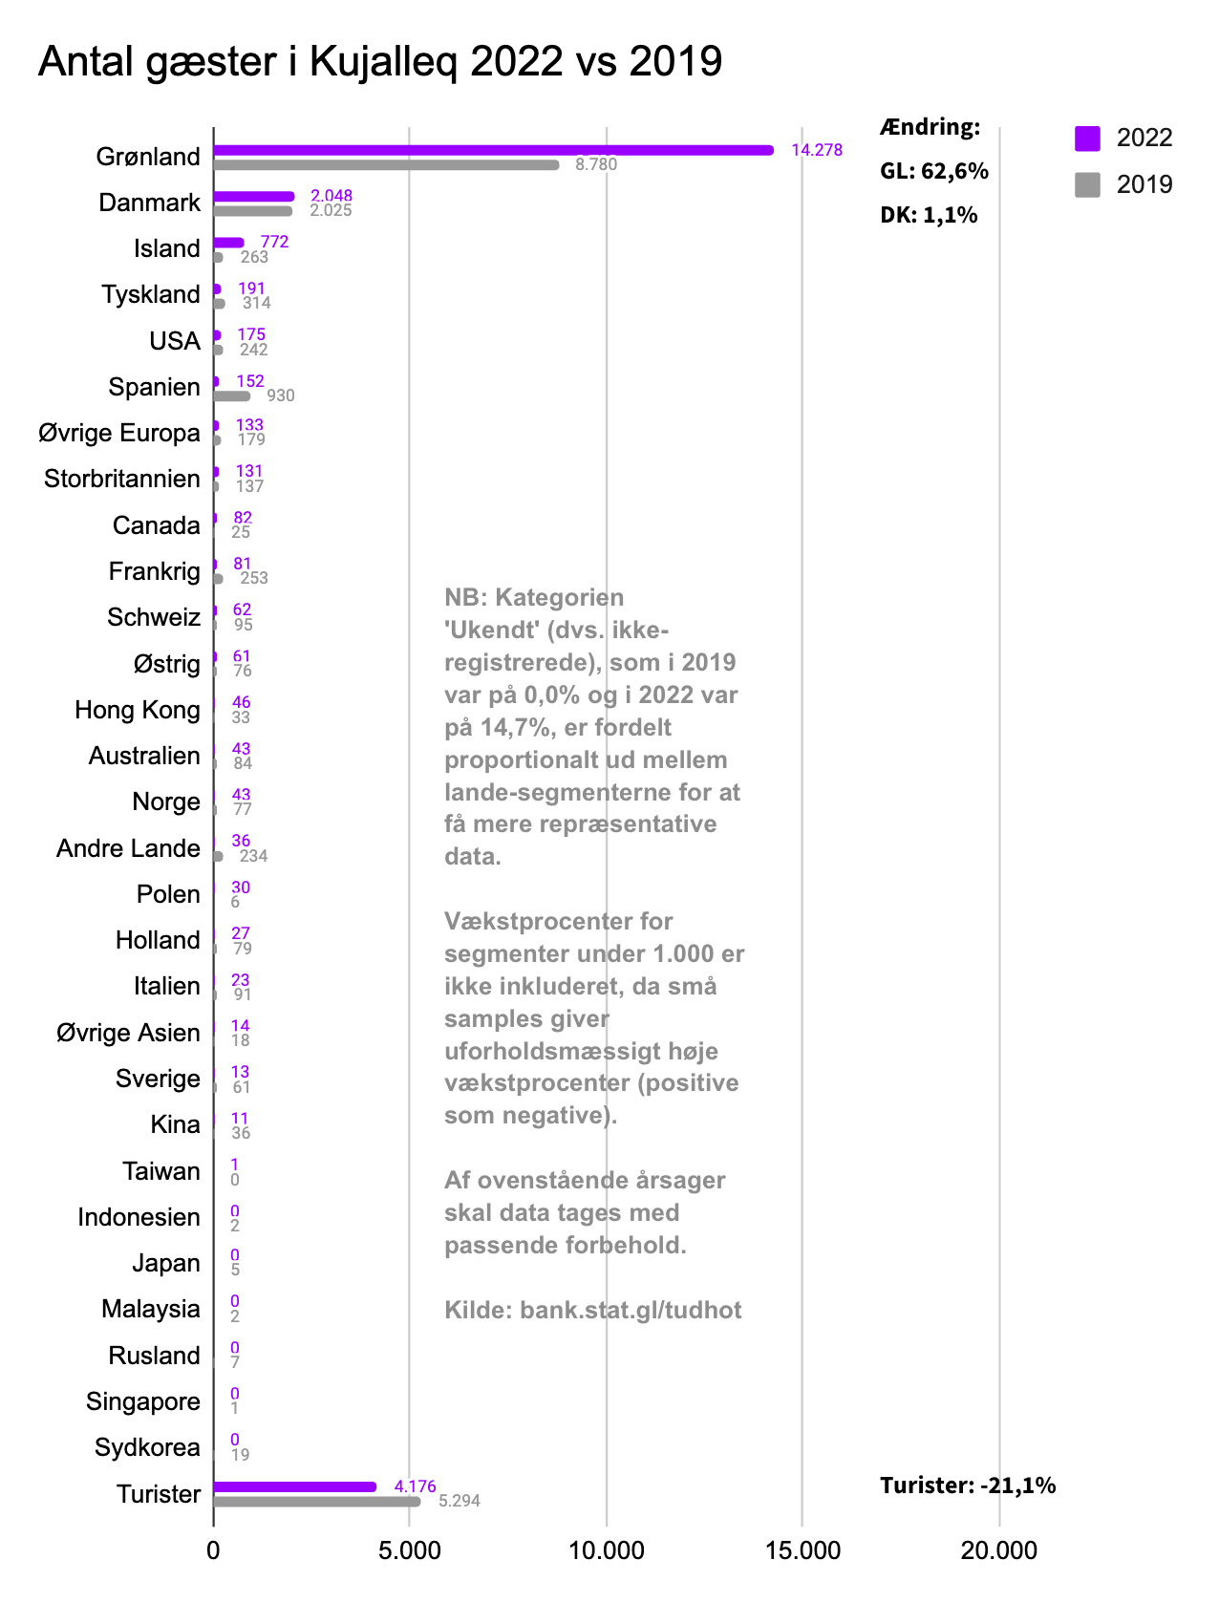
Nunap immikkoortua Kujalleq: Tikeraat amerlassusaat 2022 vs. 2019
Unnuisunut Danmarkimeersunut tunngatillugu, 2019-mut sanilliullugu 2022-mi 12,7%-nik ikileriarsimapput, tikeraalli Danmarkimeersut 1,1%-mik amerlerialaarsimallutik. Tikeraat tamakkelugit 88,5%-ii Kalaallit Nunaanniit Danmarkimiillu aggersuupput, taamaattumik amerleriarneq annertuutut taaneqarsinnaavoq, tikeraammi 31,1%-inik amerleriarsimagamik. Tikeraat Kalaallit Nunaanneersuunngitsut 21,1%-nik ikileriarsimapput, tamannalu pitsaasuunngilaq.
Innovation South Greenland naapertorlugu, Narsarsuaq aqqutigalugu nunanut allanut timmisartuussisoqassatillugu, teknikkikkut ajutoornerit arlaleriarlutik pisarsimapput. Tamanna paatsiveerusimaarnartarsimavoq, taamaattumillu tikeraat 15%-t missaat nalunaarsorneqarsimanatik. Tamanna eqqaamaniassagaanni imaassinnaasoq tikeraat arlallit akunnittarfinni 'unittooqqasimasinnaapput', taamaattumillu nalinaarsorneqarsimanatik. Taamaalillutik tikeraat Danmarkimeersuunngitsut imaassinnaasoq amerlanerusut.
MALUGIUK: Suminngaanniissuseq 'Ukendt' (nalunaarsorneqanngitsut) eqimattanut agguaqatigiissaarlugit inississorpagut, taamaalilluta ukiumiit ukiumut sanilliussilluarsinnaanerussagatta. Kisitsisit ikittunnguummata imaassinnaasoq nalunaarsuutit equnganeqalaartut. Aappaatigut 'Ukendt' ilanngutissanngikkutsigu, nalunaarsuutit annerusumik equnganeqalissagaluarput.

Slide 33
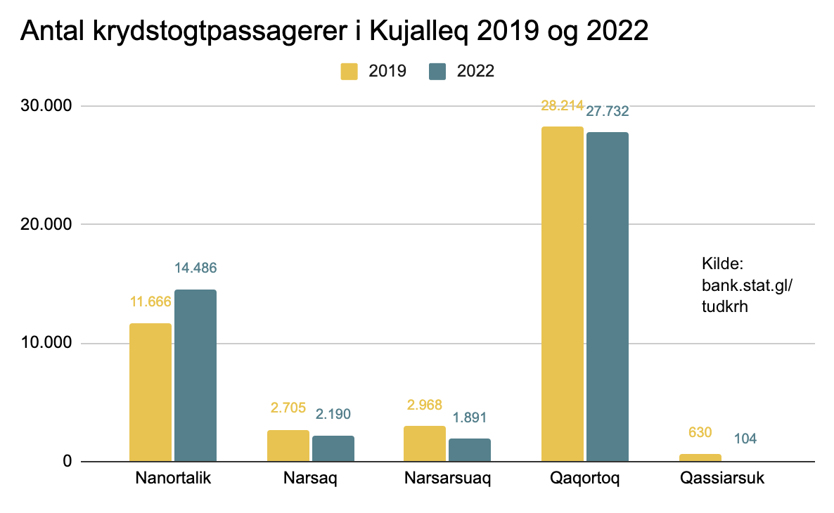
Nunap immikkoortua Kujalleq: Umiarsuatigut takornariat amerlassusaat 2022 vs. 2019
Tamaat isigalugu 2022-mi umiarsuatigut takornariat ataasiakkaat amerlassusaat Kujallermi allanngorpallaarsimanngillat, 0,5%-mik amerlerialaarsimallutik. 2022-mili 106-nik tulattoqarsimavoq, 2019-mi 91-nik tulattulik. Tamanna iluaqutaasimasinnaavoq, ilaasummi nunamukarnissaminnut, aningaasanillu atuinissaminnut periarfissaqarnerusimammata.
Nunap immikkoortua Kujalleq tassaavoq Kalaallit Nunaanni umiarsuatigut takornarianik ataasiakkaanik amerlanerpaanik tikinneqartartoq, Kujataami umiarsuit takornariartaatit annerit, tusintilikkaanik ilaasoqarsinnaasut tikinneqarnerusarpoq. 2022-mi umiarsuit 29-t 1.000-t sinnerlugit ilaasoqarsinnaasut tulassimapput. 2019-mi umiarsuit 1.000-t sinnerlugit ilaasoqarsinnaasut 16-nnaat tulassimapput.
Ukiuni kingullerni umiarsuit takornariartaatit annerit amerlanerusut Kujataanut tikittalernikuupput, tamanna aningaasaqarnikkut pitsaasumik kinguneqartitsivoq, logistikkikkulli takornarianillu eqaatsumik aqutsinermut unammillernarsinnaalluni.
2022-p ukiaani Visit Greenland internetikkut apersuisimavoq, Kalaallit Nunaanni innuttaasut takornariaqarnermut isumaat tusarniarlugit. Inernerit takutippaat, novembarimi 2019-mi siullermik apersuinitsinniit, innuttaasut takornariaqarnermut isumaat pitsanngoriartorsimasoq.
Taamaattumik ersarippoq Qaqortumi Nanortalimmilu, umiarsuarnik takornariartaatinik annerusunik tikinneqartartuni, nunamut ataatsikkut niusartunut 100-likkaanut tunngatillugu, suli oqimaaqatigiissumik tiguneqartarnerat.

Slide 34
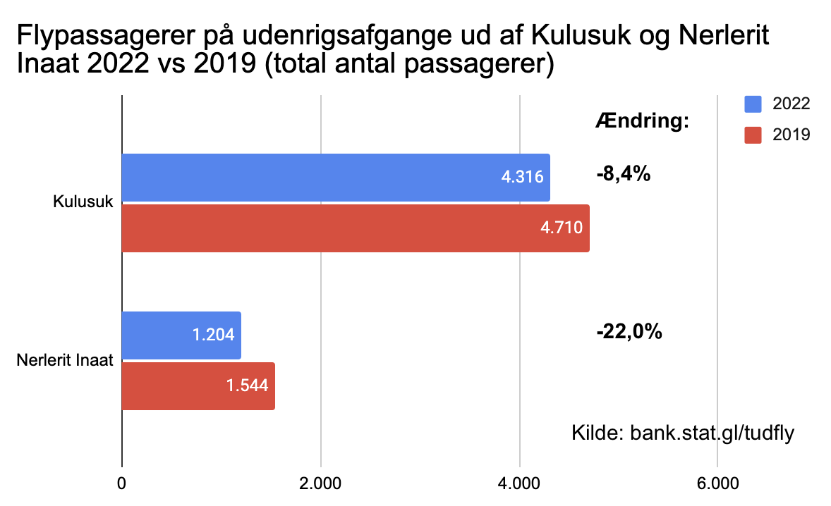
Nunap immikkoortua Sermersooq Tunu: Kulusummiit Nerlerillu Inaanniit timmisartumik aallartut 2022 vs 2019
Qup. 12-mi eqqaaneqareersutut 2020-mi, 2021-mi 2022-milu nalunaarsuinerit ikileriarsimapput. 2020-mi 2021-milu nunanut allanut timmisartuussinerit unitsinneqarsimammata, 2022-milu timmisartoqarfinni sulisunik allannguisimaneq peqqutaalluni. Taammaattumik eqimattani ataasiakkaani 2022-mi, Kulusummiit Nerlerillu Inaanniit aallartartunut atatillugu nalunaarsuuteqanngilagut.
Kisianni ilaasut tamakkerlugit nalunaarsuuteqarpugut, uanilu takuneqarsinnaavoq 2019-mut sanilliullugu 2022-mi ineriartorsimaneq. Takusinnaasassitut Kulusummiit nuna qimallugu allartartut 8,4%-mik ikileriarsimapput, Nerlerillu Inaanniit aallartartut 22,0%-mik ikileriarsimallutik.
Icelandair naapertorlugu 2022-mi Kulusummiit/mut timmisartuussinerni 7.660-nik ilaasoqarsimapput. Taamaalillutik (7.660-4.316), Reykjavikimiit Kulusummut timmisartumi ilaasut 2022-mi 3.344-usimapput - Naatsorsueqqissaartarfimmiimmi nalunaarsuutit Kulusummiit Reykjavikimut timmisartuussinernut tunngasuupput.
Nuuk aqqutigalugu Air Greenlandip Dash-8-nik Kulusummut/Tasiilamut takornariat amerlassusaat pillugit nalunaarsuuteqanngilagut, nunammi iluani angalanerni, suminngaanneenerit pillugit nalunaarsuineq ajorpugut.

Slide 35
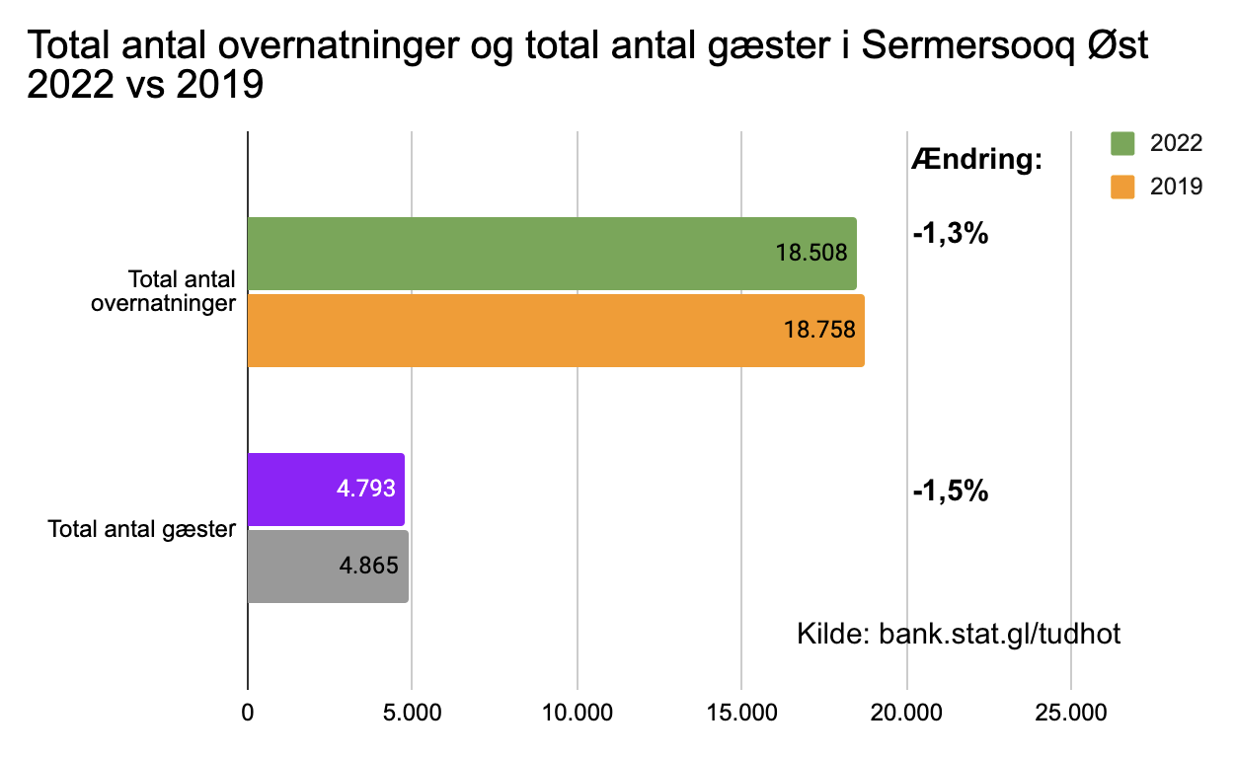
Nunap immikkoortua Sermersooq Tunu: Unnuinerit tikeraallu amerlassusaat 2022 vs. 2019
Qup. 14-mi taaneqareersutut, unnuisuni tikeraanilu 23,2%-t taamaallaat suminngaanneerneri nalunaarsorneqarsimapput, tamannalu nunani suminngaanneernerinut eqimattani ataasiakkaat isiginiarnissaat naleqqunnani. Taamaattumik titartagartaliussami ataaniittumik unnuisut tikeraallu nunap immikkoortuini tamakkerlugit amerlassusaat ilanngunneqarsimapput.
Nalunaarsuutit amigartut isiginiassagaanni, unnuinernut atatillugu ineriartorneq allanngorpallaarsimanngilaq, annikitsinnguamik ikileriarneqarluni. Timmisartunut ilaasut ikileriarnerat ilanngutissagaanni (Kulusummiit Reykjavikimut ilaasut tamakkerlutik -8,4%-mik ikileriarsimapput, Nerlerillu Inaanniit Akureyrimut ilaasut tamakkerlutik 22,0%-mik ikileriarsimallutik), 2019-mullu Covid-19-eqannginnerani ukiumut kingullermut 'nalinginnaasumut' sanilliutissagaanni pitsaanngitsutut inernilerneqarsinnaavoq.
Asiami tuniniaaviit 2022-mi suli matoqqasimanerat pillugu, Icelandairip nalunaarutaa aamma ilanngullugu eqqaassagaanni - imaassinnaasoq kingunera tassani takusinnaagipput. Pisummi Islandimi maluginiarneqartut, Sermersooq Tunumut aamma sunniuteqarsinnaammata - Islandimi tassaavoq taakanngaak avammut aqqut ataaseq.
Icelandair naapertorlugu, 2023-mi pilerineqarneq annertuneruvoq, pitsaasumillu kinguneqarnissaa naatsorsuutaalluni.

Slide 36
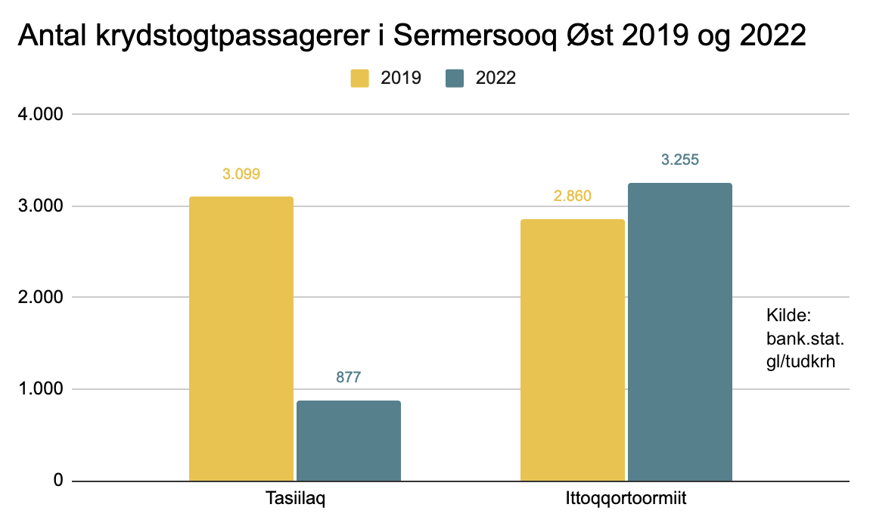
Nunap immikkoortua Sermersooq Tunu: Umiarsuatigut takornariat amerlassusaat 2022 vs. 2019
Sermersooq Tunu Kalaallit Nunaanni nunani immikkoortuni, 2019-mut sanilliullugu umiarsuatigut takornarianut ataasiakkaanut atatillugu kinguariarsimanerpaavoq - 30,7%-mik ikileriarsimagamik.
Titartagartaliussami ataaniittumi takuneqarsinnaavoq Tasiilaq ikileriarnermit eqqugaanerpaasoq, tassanimi umiarsarnut ilaasut ataasiakkaat 71,7%-nik ikileriarsimagamik - Ittoqqortoormiinili 2019-mut sanilliullugu 13,8%-mik amerleriarsimapput. Ajoraluartumik nalunaarsuutiniinngilaq Tasiilami annikilleriarnerujussuaq sumik aallaaveqarnesoq - tamannalu illuaqqajaanermut atassuteqarnersoq. Eqqaamaniagassaavoq ukiumiit ukiumut umiarsuaateqarfiit angalanissamut pilersaarutaat assigiinngisitaartarmata, tamannalu ornitassani mikinerni malunnaataanerpaasarluni.
Naak Tasiilami Ittoqqortoormiinilu ilaasut amerlassusaat taamaallaat nalunaarsuutiniikkaluartut, 2022-mi Kulusummi marloriaq talittoqarsimavoq, Ella Ø-mi (inoqanngitsumi) ataasiaq, Skjoldungenimi (inoqanngitsumi) ataasiaq kiisalu Nationalparkimi (inoqanngitsumi) arfineq marloriaq. Tulannerni taakkunani Kulusuk kisimi naatsorsorneqarpoq, nunap karsianut tulannermi akitsuutinut isertitsiffiummat kiisalu umiarsuarmik takornariat nunami aningaasanik atuinissaminnut periarfissaqarmata.
Tamanna siunissami inoqanngitsuni tulannermut akitsuusersuinissamut tunngavissatut atorneqarsinnaavoq, Kalaallimmi Nunaat inoqanngikkaluani takornarianut nalilimmik tunisisarmat. Saniatigut aamma umiarsuit takornariartaatit pinngortitamut sunneeqataasarput, soorlu CO2-mik, SOx, NOx, Black Carbonimik, imermik atornikumik, qalipaammik toqunartutalimmik piaarusaartumik aniatitsineq, kiisalu imaani nunamilu uumasunik ajoqusersuneq.

Slide 37
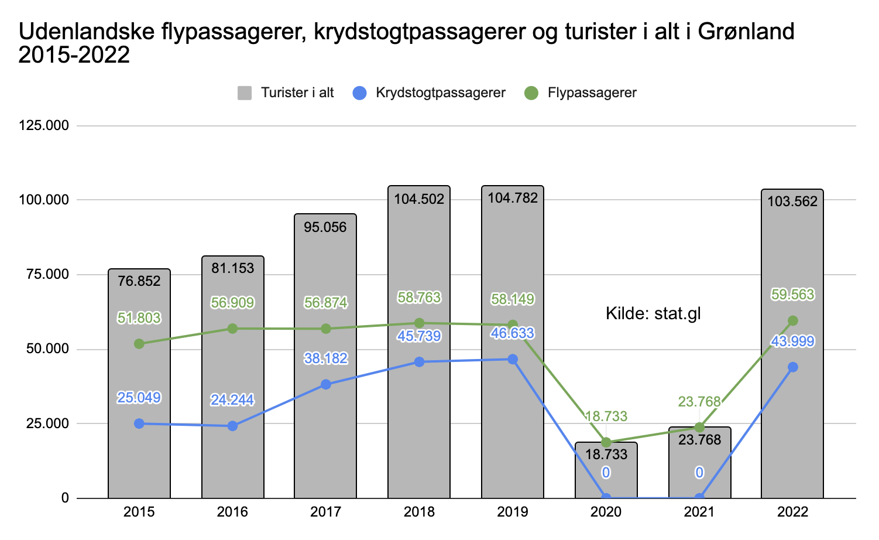
2015-miit 2022-mut takornariat amerlassusaat - timmisartut umiarsuarsuillu takornariartaatit
2015-mi ukioq tamakkerlugu suminngaanneernermut nalunaarsuuteqarpugut, ataanilu takusinnaavagut 2015-miit 2022-mut Kalaallit Nunaat qimallugu timmisartunut ilaasut nunani allaneersut, piffissamilu tassani umiarsuarnut takornariartaatinut ilaasut amerlassusaat sanilliussinerit.
Covid-19 2020-mi 2021-milu takornariaqarnerup ineriartorneranut soorunami sunniutaangaatsiarsimavoq, ukiut siuliini arriitsumik ineriartorneqartoq.
Soorunami ilaatigut quleriinneqarpoq, umiarsuatigummi takornariat amerlassusaat ukiut tamaasa (5.000-6.000 miss.) timmisartumik Kalaallit Nunaannut/nit aallartarput, Kangerlussuarmi paarlaassisoqaraangat. Amerlanerpaat Kangerlussuakkut aqqusaaraangamik angalaarnernik pisiassanillu pisisarput, taamaattumik piuminarsaalluta nunakkut imakkullu takornariatut inissippagut.

Slide 38
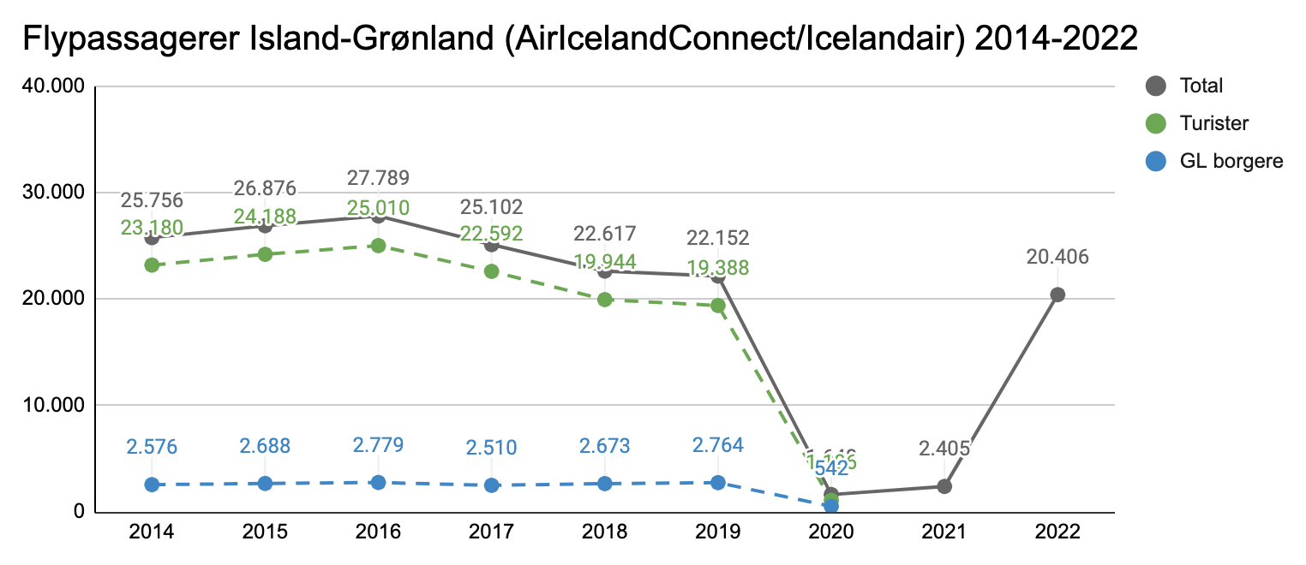
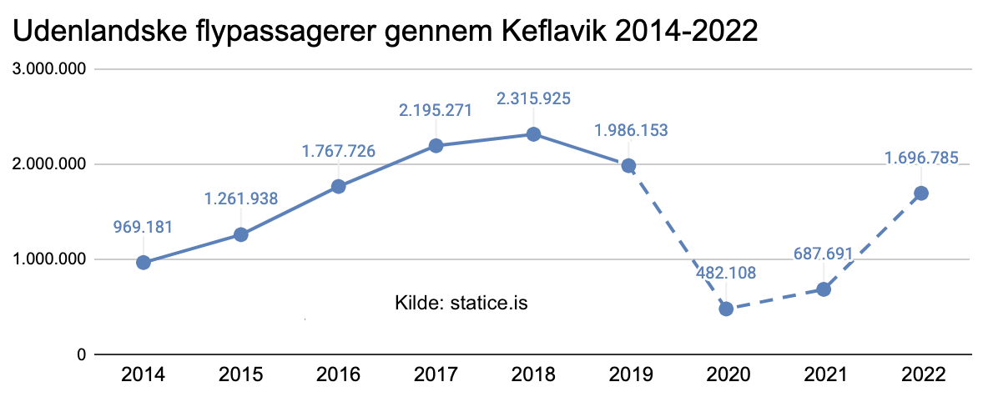
Air Iceland Connect Islandimilu ineriartorneq
Air Iceland Connectikkut timmisartuussinerni takornariat 2014-2022
Air Iceland Connectimi marsimi 2021-mi Icelandairimit taarserneqartumi, Kalaallit Nunaannut timmisartuussinerni 2016-p tungaanut ineriartorneq ajunngitsumik ingerlasimavoq, ukiunili 2017-mi, 2018-mi 2019-milu kinguariarsimalluni. Tamatumunnga peqqut ersarinngilaq, piffissamimi tassani takornariat Kalaallit Nunaanniit aallartut arriitsumik amerliartoruusaarsimapput (MALUGIUK: 2020-miit Icelandairi takornarianut GL-milu najugalinnut nalunaarsuuteqanngilaq atuuttunik). Tassani ilimagineqarsinnaavoq Air Greenlandip timmisartuussinerisa piffissami tassani aalajaatsumik ineriartorsimaneri.
Icelandair april 2023-mi nalunaarpoq, 2022-mut sanilliullugu Kalaallit Nunaannut aqqutit 2023-mi piumaneqarnerat annertusiartortoq.
Kalaallit Nunaanniit takornariat aallartut tamarmik
Titartagartaliussami allermi saamerlermi 2020 2021-ilu immikkut nalunaaqutserneqarsimapput. piumaneqarnermi 'ilumoortoq' takuniaraanni, ukiut taakku Covid 19-mik eqqugaanikut isiginiarneqassanngillat (MALUGIUK: Kalaallit Nunaanniit aallartunit najugaqarnermut nalunaarsuutinik taamaallaat peqarpoq, 2015 ilanngullugu timmisartortitseqatigiiffiit tamarmik ilanng.). 2022-mi Kalaallit Nunaanniit aallartuni nunani allaneersut amerlanerpaasimapput.
Islandimi ineriartorneq
Islandimi nunat allat assigalugit Covid-19-eqarnerani angalanissamut killilersuutinit eqqorneqarsimavoq. 2020-mi 2021-milu Kalaallit Nunaat assigalugu timmisartumik ilaasut ikileriarsimapput. 2022-mi Keflavikkikkut angalasut nunani allaneersut 1,7 mio.-t angusimavaat, 2019-mi 2 mio.-usimasut. Tamanna qaqeqqinnertut taaneqarsinnaavoq - Kalaallit Nunaanniilli arriinnerusumik.

Slide 39
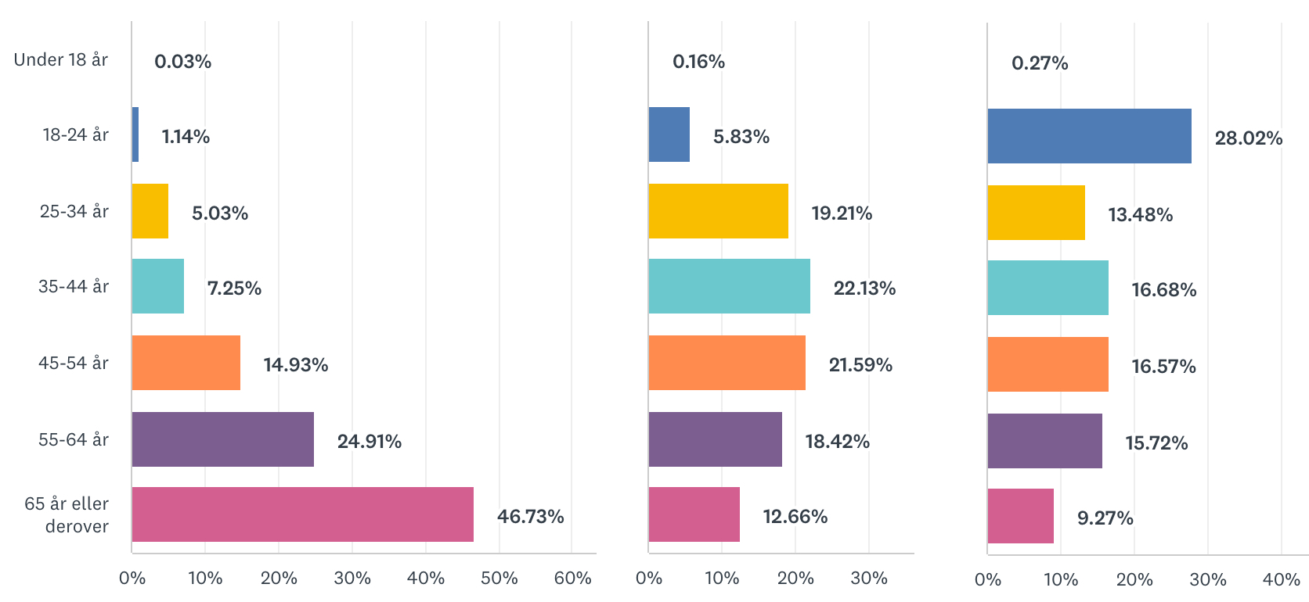
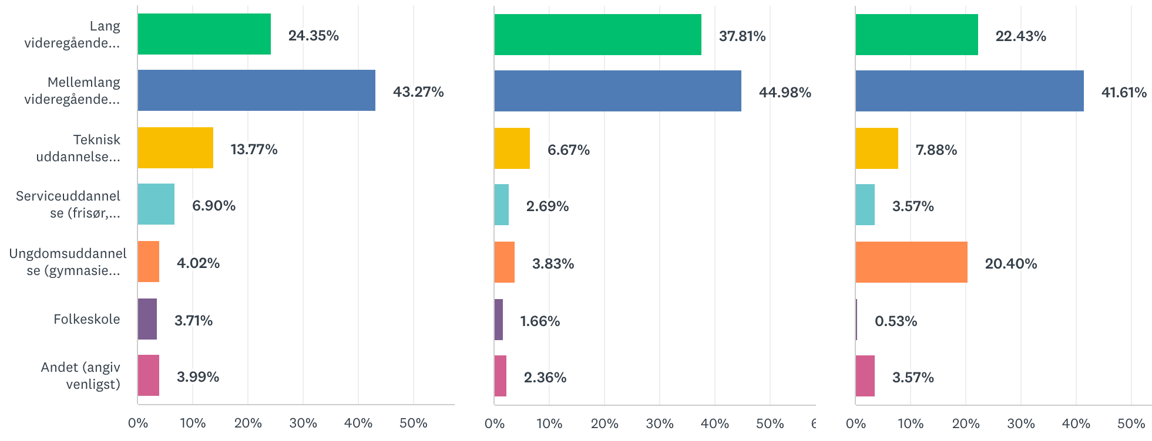
Kalaallit Nunaannut takornariarnikunik takornariarusussinnaasunillu internetikkut apersuineq, imm. 1
Visit Greenland (VG) 2021-mi oktobarimi Greenland Travel (GT) suleqatigalugu internetikkut apersuisimavoq. Akisut amerlanersaat VG-p GT-llu B2B-nut nutaarsiassanik tigusisartuineersuusimapput. Ilaalli Facebookimeersuusimallutik www.visitgreenland.com-illu saqqaaniit. Februaari 2023-mi apersuineq ingerlateqqinneqarsimavoq, periuseq taanna atoqqillugu. Tamatumuunali Facebookimi pilerisaarutikkut akisussanik katersuisoqarnerusimalluni. 2021-mi apersuinermi akisut 5.767-usimapput. 2023-mi akisut 10.965-t angusimavaat - marloriaammik amerleriarsimallutik.
Apersuilluni misissuinerup siunertaraa nalunaarsuutinik inuiaqatigiit agguataarnerinut, angalariaatsinut -salliutitanullu kiisalu Kalaallit Nunaannut takornariarnikut Kalaallit Nunaanniinnermini pissuserisimasaannut aningaasanillu atuinerannut tunngasunik katersuinissaq. Oqaatsit pingasut atorneqarsimapput, qallunaatut 3.668-t akisimallutik, tuluttut 5.514-t akisimallutik tyskisullu 1.783-t akisimallutik. Eqimattani qallunaatut akisuni ukioqqortunerit amerlanerpaasimapput (saamerlermi titartagartaliussaq), 2021-mi soorlu aamma taamaassimasoq. Eqimattani tuluttut tyskisullu akisuni ukiut toqqinnerusumik agguataarsimapput, tyskisulli akisuni 18-24-nik ukiullit amerlanerulaarsimallutik.
Titartagartaliussami talerperlermi takuneqarsinnaavoq, eqimattani pingasuni taakkunani, qaffasissumik ilinniarsimasut amerlanerusimasut. Tyskisulli akisuni inuusuttut ilinniarfiini ilinniarsimasut amerlasimapput, tamanna 18-24-nik ukiullit tassani amerlasimanerannut naapertuuppoq.
Misissuinermi ilaatigut takuneqarsinnaavoq, Naatsorsueqqissaartarfiup nalilersuineraniit, angalanermi aningaasanik atuisarnerup annertunerunera. Nalunaarusiaq tamakkerlugu uani atuarneqarsinnaavoq: vg.gl/gt-vg23.

Slide 40
Internetikkut apersuilluni misissuineq 2023 - Eqikkaaneq imm. 1
2021-mi apersuinermituut, Kalaallit Nunaanni takornariarsimasut kiisalu takornaroarusussinnaasut pillugit nalunaarsuutinit, siornatigut katersornikuusanit inernerit uppernarseqqinneqarput.
Sammisaq 1: Inuiaqatigiit agguataarnerisa allaatigisaanerat
Qallunaatut akisuni (DA), ukiut agguataarneri 'nikingassuteqarput'. Ukioqqortunerit amerlanerujussuupput, angalanermi ileqqunut, salliutitanut assigisaannullu tunngatillugu inernerit konservativiunerupput. Tuluttut (EN) tyskisullu (DE) akisuni ukiut toqqinnerusumik agguataarsimapput.
Akisut tamarmik akornanni, nunaannarmi najugallit, illoqarfeeqqani najugallit illoqarfissuarnilu najugallit amerlaqatigiiaangajapput. Inuit qaffasissumik ilinniarsimasut isertitakkaallu amerlanerupput, tyskisulli akisuni 20,4%-t inuusuttunut ilinniarfinni naammassisimasuupput. Ilaqutariinni isertitaqassutsimut agguataarsimanerannut atatillugu amerlaqatigiissaarput, DA-mili EN-milu isertitaqassuseq qaffasinnerulaarpoq. Tamanna DE-mut atuutinngilaq - nangaassuteqarnarporli 37,5%-t isertitaqassusertik paasitikkumasimanngimmassuk.
Sammisaq 2: Angalanermi ileqqut nalinginnaasut
Oqaatsini taakkunani pingasuni, amerlanerpaat ukiumut 2-4-riaq aallartarput. Amerlanerpaat nammineerlutik angalanissartik ilusilersortarpaat, angalatitsisunilu internetikkut nammineerlutik pisisarlutik. Taamaattoq DA-mi akisut angalanissaminnik angallatsitsivik aqqutigalugu pisinissartik orniginartinneruaat - tassani akisut EN-mut DE-mullu sanilliullugit ukioqqortunerunerat nassuiaataasinnaavoq.
Sammisaq 3: Agguataarinninneq
Eqimattanut pingaarnernut pingasunut agguataarinninnermi, Immersive Adventurerit amerlanerupput (DA: 63.6%, EN: 56,6%, DE:47,1%); Soft Adventurerit amerlassusaat akunnalluni (DA: 26.2%, EN: 31.3%, DE: 44,1%). Ultimate Adventurerit ikinnerpaallutik (DA: 11.8%, EN: 18.5%, DE: 19,3%).
Sammisaq 4: Angallanneqarneq & logistikki
Apeqqutit ukua Kalaallit Nunanneereersimasunut sanaajupput. DA-mi akisut amerlanerpaat tupinnanngitsumik København aqqutigisarpaat (89,3%). EN-mi akisut affaat missaanniittut (49,2%) KBH-ikkoortarput, sinnerilu Islandikkoortarlutik. Tupinnarpoq Nordamerikameersut affaat sinnerlugit Københavni aqqutigalugu Kalaallit Nunaannukartarmata.
DA-miit 69,6%-t, EN-miit 52,3%-t DE-miillu 55,7%-t Kalaallit Nunaanniinnermini minn. 9-nik unnuisarsimapput.
Sammisaq 5: Misigisassat pisiassallu
Pinngortitaq pinngortitamilu takusassat GL-imukarnermut peqqutaanerpaapput (DA/EN/DE), nr. 2-mi inissisimavoq 'Kalaallit Nunaat pillugu sivisuumik soqutiginnissimavunga'. EN-imi 5,8%-t DE-milu 8,1%-t isuaqarput Kalaallit Nunaat tupinnartorsuusoq (DA-mi 1,7%-iinnaat). DA-miit 17,6%-t, EN-miit 6,1%-t DE-miillu 1,4%-t ilaquttaminnut tikeraarsimapput.
Pisiassani pilerigineqarnerpaapput (DA/EN/DE) pinngortitami- piorsarsimassutsimilu misigisassat katillugit: 1) Umiatsiamik angalaarnerit 2) Katersugaasivinniinnerit 3) Nunaqarfinnut tikeraarnerit 4) Sermersuarmut takornarialerisumik malinnilluni angalaarnerit.
Sammisaq 6: Angalanissamik inniminniinerit atuinerillu
Amerlanepaat (DA/EN/DE) angalanissartik qaammatit 1-12 sioqqullugit inniminnersimavaat, DE-li DA-mut EN-mullu sanilliullugu siusinnerusumik inniminniisarput. DA angallatsitsivik aqqutigalugu pisinerusarput, EN DE-lu angalatitsisartunut internetikkut toqqaannaq pisinerusarlutik.

Slide 41
Internetikkut apersuilluni misissuineq 2023 - Eqikkaaneq imm. 2
DA aamma EN agguaqatigiissillugu inummut ataatsimut 20.000 kr, angalaneq tamaat atortarpaat, ullormullu inummut ataatsimut 500 - 1.000 atortarlugit. (angallanneqarneq unnuinerillu ilanng.) - DE DA-mut EN-mullu sanilliullugu atuinerulaartarput.
Sammisaq 7: Misigisassat
Angalanissamut isumassarsititsisutut DA-meersut toqqarnersimavaat: 'Ikinngutinit/ilaquttanit innersuussinerit (word of mouth). EN-mi DE-milu toqqarneqarnerupput: atuakkat angalanermut tunngasut aamma TV (isiginnaagassallu allat).
Kalaallit Nunaannut angalanissamut aalajangiinnginnermi, Island, Svalbard aamma Norge tassaasimapput ornitassani allani pilerineqarnerit pingasut (DA, EN, DE).
'Kalaallit Nunaanni misigisani nuannernerpaaq' tamanut tassaaneruvoq: 'Angalaneq tamaat isigalugu'. DA-mut 'Pinngortitaq pinngortitamilu takusassat' aappaattut inissisimavoq. EN-mut DE-mullu 'Siku' aappaattut inissisimalluni.
'Kinguaattoornerit unitsitsiinnarnerillu' kiisalu 'Ippernat/niviukkat' misigisani nuanninngitsuni siullertut aappaattullu inissisimapput. Pingajuattut sisamaattullu taaneqarnerusimapput 'Eqqagassat' kiisalu 'Inuiaqatigiinni ajornartorsiutit'.
Kalaallit inussiarnersutut taaneqarluarsimapput (DA: 79.6%, EN: 84.2%, DE: 84,2%), amerlanerpaalli oqaatsitigut ajornartorsiutit misigisimavaat (DA: 89.5%, EN: 86.5%, DE: 93,1%).
'Kalaallit Nunaannut angalanermi naammagisimaarinninermi' Kalaallit Nunaat annertuumik inissisimavoq. DA: 80,7%-t 5/5-nik tunisipput, 16,7%-illu 4/5-nik tunisillutik. EN: 78,4%-t 5/5-nik tunisipput, 18,8%-illu 4/5-nik tunisillutik. DE: 81,3%-t 5/5-nik tunisipput, 13,8%-illu 4/5-nik tunisillutik.
Sammisaq 8: Akisut Kalaallit Nunaanniissimanngitsut
Akisuni suli Kalaallit Nunaanniinnikuunngitsuni, tamangajammik Kalaallit Nunaannukarusupput. Tamanna tupinnanngilaq, apersorneqartummi tusagassiuutiniit Kalaallit Nunaannut tunngasuniit nassaarineqarsimagamik. Saniatigut aamma Kalaallit Nunaannut angalanissamut gavekortimik eqquinissamut periarfissaqartitsisimavugut. Amerlanerpaat ukiup ataatsip qaangiutereernerani Kalaallit Nunaannukarusupput (DA: 39,6%-t ukiut 1-2-t qaangiuppata, 33,3%-t ukiut marluk qaangiutereerpata. EN: 33,2%-t ukiut 1-2-t qaangiuppata, 57,9%-t ukiut marluk qaangiutereerpata. DE: 39,3%-t ukiut 1-2-t qaangiuppata, 36,7%-t ukiut marluk qaangiutereerpata.)
Eqimattat akornanni ukiup qanoq ilinerani Kalaallit Nunaannukarusunnermut salliutitat assigiipajaarput (DA: ukioq 18,2%, upernaaq 32,2%, aasaq 33,6%, ukiaq 16,0%. EN: ukioq 19,3%, upernaaq 26,1%, aasaq 33,8%, ukiaq 20,8%. DE: ukioq 22,4%, upernaaq 24,9%, aasaq 34,8%, ukiaq 17,9%) 2021-mut sanilliullugu ukiup qanoq innerani angalarusunnerunermut atatillugu agguaqatigiissaarnerat toqqinneruvoq - tassa aasap pilerineqarnerujussuusarnera allanngorsimavoq.
Misigisassani pilerineqarnerit (tulleriiaarlugit) tassaapput: Arsarnerit, Sermersuaq, Uumasunik takornariarneq, Qimusserneq, Pisunneq, Nunaqarfinnut tikeraarneq, Uunartoq, Umiatsiamik angalaarnerit Vikingillu/qallunaatsiaallu inigisimasaannik takornariarnerit.
DA-meersut amerlanerusut angallatsitsivikkut angalanissaminnik piserusunnerupput (65,4%). EN-meersut angalatitsisunut internetikkut toqqaannaq piserusunnerupput (55,1%). DE-meersut angalatitsisunut internetikkut toqqaannaq piserusuttut 41,7%-iupput, angallatsitsivikkullu piserusuttut 29,1%-iullutik.
DA (48,8%) akunnittarfinniikkusunnerupput, aappaattut inissiani akunnittarfinni B&B-nilu. EN-meersut DA-meersutut salliutitaqarput. DE-meersut akunnittarfinniikkusunnerupput (59,4%), aappaattut B&B-ni (47,9%) pingajuattullu inissiani akunnittarfinni (37,7%) - tupinnaannartumik amerlasuut (29,3%) inuilaami tammaarsimaarusupput.
'Pinngortitaq pinngortitamilu takusassat' Kalaallit Nunaannukarusunnermut peqqutaanerpaapput (DA: 64.1%, EN: 67.4%, DE: 73,9%). DA-mi 20,2%-t 'Kalaallit Nunaat sivisuumik soqutigisarisimavara', EN-meersunut 10,2%-t DE-mersunullu 13,5%-t taasimavaat: 'Kalaallit Nunaat tupinnartorsuuvoq'.
Ikittunnguit Kalaallit Nunaannut angalanissaminnut soqutiginninngitsut peqqutaat tassaaneruvoq 'akisuallaarmat' (DA: 74.2%, EN: 40.9%, DE: 88,9%). Aappaattut 'Sumiiffimmiit sumiiffimmut angalaneq pisariuallaarpoq' (DA: 16.1%, EN: 20.6%, DE: 8,4%) pingajuattullu 'Ornitassat kialaarnerusut angalaffigerusunneruakka' (DA 9.7%), EN: 27.0%, DE: 9,7%).

Slide 42
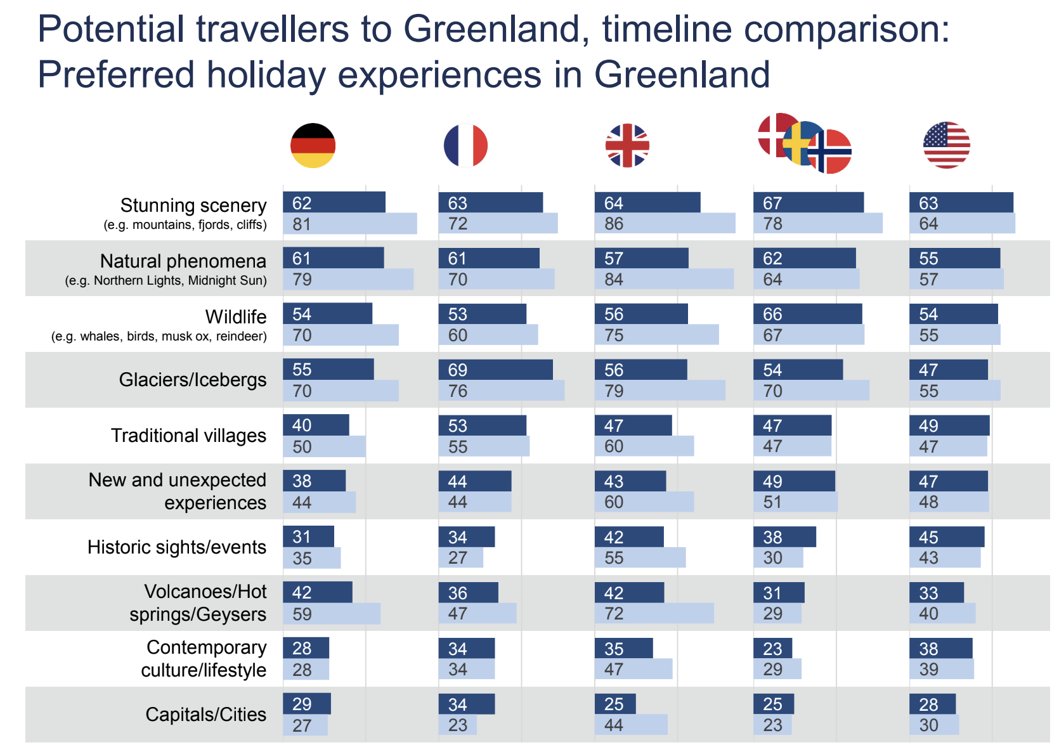
Tuniniaavinnik misissueqqissaarneq: Skandinavia, Tysklandi, Frankrig, Tuluit Nunaat Amerikalu avannarleq, imm. 1
2016-2018 akornanni VG-p tuniniaavinnik misissueqqissaarsimavoq, Skandinavia (DK, SE, NO), Tyskland, Frankrig, Tuluit Nunaat Amerikalu avannarleq (US, CA) ukkataralugit, New Insights for Tourismilu suleqatigalugu (nit-kiel.de). New Insights for Tourismip nunarsuarmi angalatitsisunut saqqummersitsiviit annersaannit ITB, Berlinimi pisartumit nalunnginneqartoq ‘Reiseanalyse’ aamma suliarisarpaa.
Februarimi 2023-mi VG-p NIT-illu tuniniaavinnik misissueqqissaarneq ingerlateqqippaat, tuniniaaviit pingaarnerit tallimat ukkataralugit, tamatumuunalu siornatigut misissueqqissaarnermiit inernerit sanilliussinnaallugit. 'Sassartitat' (panelit) nunani misissuiffigisaneersut internetikkut attavigalugit misissuisoqarpoq. Sassartitat agguataarluakkanik ukioqartiterput (18-t sinnerlugit), ilinniagaqarput, isertitaqarput, nunaniillu assigiinngitsuneerlutik il.il. Skandinaviami nunani tamaniit 2.000-t apersorneqarsimapput kiisalu Tysklandimiit, Frankrigimiit, Tuluit Nunaanniit USA-miillu 3.000-t Canadamillu 500-t.
2016-2018 assigalugu Kalaallit Nunaat ornitassatut soqutigineqarluarpoq, taamaattorli annertuumik unammillerteqarluni, soorlu Island, Norge, Svalbard aamma Patagonien.
2023-mi misissueqqissaarnermi takuneqarsinnaavoq, Kalaallit Nunaannut soqutiginninneq 2016-2018-miit annertusisimasoq. Taamaakkaluartoq 2023-mi akisut agguaqatigiissillutik ikinnerit, takornarianut misigisassanik pilersaarutaareersunik aalajangersimasunik taasisimanngillat (amerlass. killilernagit). Tamanna isumaqarsinnaavoq, naak Kalaallit Nunaannut soqutiginninneq 2016-2018-mut sanilliullugu annerugaluartoq, Kalaallit Nunaanni misigisassat ataasiakkaat ilisimaneqarnerat minnerusimassasoq.
Takussutissiami talerperlermi takuneqarsinnaavoq 2016-2018-mut sanilliullugu 2023-mi akisut misigisassani kissaataat. Tulleriiaarnerini takuneqarsinnaavoq nuannarineqarnerit suli taamaaginnapajaartut, 2023-mili misigisassat ikinnerit taaneqarsimasut. ‘Potential travellers to Greenland’ tassaasimapput ukiut tallimat ingerlanerini Kalaallit Nunaannut angalanissaminnut soqutiginnittut. Maluginiaruk ‘Volcanoes/hot springs/geysers’ toqqagassatut ilanngussimagatsigit, paaserusullugu qanoq amerlatigisut Kalaallit Nunaannik Islandimillu paarlaassisimanersut - tamanna akisartuni Kalaallit Nunaannut ilisimasaqarpallaanngitsuni takullattaartarparput.
Nalunaarusiaq uani atuarneqarsinnaavoq vg.gl/NIT2023.

Slide 43
Tuniniaavinnik misissueqqissaarneq: Skandinavia, Tysklandi, Frankrig, Tuluit Nunaat Amerikali avannarleq, imm. 2
Ataani takuneqarsinnaavoq takussutissiaq, misissueqqissaarnermit nassaanik qulaaniit nassuiaasoq. Taassuma saniatigut nassaat pingaarnerit tassaapput:
A) Misissueqqissaarnerit takutippaat 2016-2018-mut sanilliullugu tuniniaavinni tamani Kalaallit Nunaannut soqutiginninneq annertunerusoq.
B) Misigisassarsiorluni ornitassanit allanit unammillerneqarneq annertunerulersimavoq; Taakkunani pilerisaarinerit aamma tuniniaanermi iliuutsit toraagalimmik agguataarinninnermut pikkorinnerulersimapput, ilaatigut agguataarinninnermut algoritmet pitsanngoriartuinnarmata nalunaarsuutillu atorneqarsinnaasut (pisiat) amerlanerulersimallutik.
C) Pilerineqarnermi pinngortitaq suli peqqutaanerpaavoq, kisianni 2016-2018-mut sanilliullugu piorsarsimassutsimut tunngavilinnik soqutiginninneq annertuseriarsimavoq.
D) Kalaallit Nunaata nukittoqutaa anneq, pilerisaarinermilu malunnaataanerpaasoq tassaavoq pinngortitaq mianerisaq eqqissisimanerullu piviusup misiginissaanut periarfissaqarneq - nukittoqulli tamanna takornariat amerliartornerinit ajoquserneqarsinnaavoq, takornariaqarneq pitsaasumik aqunneqanngippat.
F) Tuniniaanermi eqqornerpaaq tassaavoq 'pisiassaq eqqortoq akimut eqqortumut'. Taamaaliorniaraanni takornariarusussinnaasunut attaveqarsinnaaneq pingaaruteqarpoq - internetikkut kanalitigut.
Nalunaarusiaq tamakkerlugu uani atuarneqarsinnaavoq: vg.gl/gt-NIT2023.

Slide 44
Naggasiineq
Nunakkut takornarianut tunngatillugu ukioq pitsaanerpaaq
Nalunaarusiami uani pingaarnertut ukkatarineqarpoq 2022-mi takornariaqarnermi ineriartorneq. Nalunaarsuutit takutippaat ‘Covid-19 recovery’ (Covid-19-p kingorna qaqeqqinneq) Kalaallit Nunaanni 2022-mi takkutereersimasoq. 2022-mi nunakkut takornariaqarnermut atatillugu pitsaanerpaasimavoq, umiarsuatigullu takornariaqarnermi ukiut pitsaanerpaat pingajuaasimalluni. Taamaattoq najugaqarfinni tulannerit 7,6%-mik amerlisimapput - tamannalu isumaqarpoq tamaat isigalugu nunamukartut amerlanerusimasinnaanerannik, taamaattumillu isertitat annerusimanerannik.
Timmisartoqarfinnik nutaanik ammaanissamut atatillugu ineriartornissamut ilimagisat
Q1-23-mi nalunaarsuutit takutippaat 2022-mut sanilliullugu suli pitsaanerujumaartoq. 'Nannulli amia tunitinnagu nanoq aallaaneqassanngilaq'. Mittarfissat pingasut 2024-mi ammarnissaannut (Ilulissat Nuullu) 2024-milu (Qaqortoq) ineriatortitsinermut isiginiagassat soqutiginarput. Pingaartumik mittarfissat takornariaqarnermi pilerinassutsimik annertusaassappata, maannakkorpiaq takornariaqarnermut pisinnaasat annertuumik pitsanngorsarnissaasa pisariaqassusaat isiginiassagaanni - tamannami nunarsuup sinnerani sumiiffinni amerlasuuni atortulersuutitigut nutaanngorsaanermi tikiffigiuminarsagaanermilu takuneqartuarpoq.
Tuniniaaviit pingaarnerit pillugit misissueqqissaarnermi soqutigineqassutsip annertusiartornera uppernarsineqarpoq
Kalaallit Nunaata tuniniaaviini pingaarnerni: Skandinaviami, Tysklandimi, Frankrigimi, Tuluit Nunaanni Amerikamilu avannarlermi misissueqqissaarnerit annertuut takutippaat, Kalaallit Nunaannut angalanissamut soqutiginninneq, 2016-2018-mut sanilliullugu annerusoq. Kalaallit Nunaat misigisassarsiorfittut ornissallugu inunnit isiginiarnerulersimavoq. Pisut arlallit ineriartornermut tassunga ajattaaqataasimapput; ilaatigut Issittumi silap pissusaata allanngoriartorneranik-, Issittumilu geopolitikikkut ukkatarinninneq Islandillu ornitassatut soqutigineqarnerata annertuseqqinnerata kingunera - allallu.
Tusagassiuutitigut isiginiarneqarneq annerusoq
Tusagassiuutitigut isiginiarneqarneq annerusoq, soorlu TV-kkut nangeqattaartuliaq Borgen, Kalaallit Nunaannik ukkatarinnilluarsimasoq, filmi Against The Ice, Nikolaj Coster-Waldauitalik, TV-kkut nangeqattaartuliaq Vikinger taavalu internetikkut piviusulersaarusiat Issittumut silallu pissusaata allanngoriartorneranut tunngasut il.il. Tamakku tamarmik tuniniaavinni pingaarnerni Kalaallit Nunaannik takutitsisuupput, ornitassatullu piukkunaassutsimik annertusaaqataallutik.
Siunissaq qaamasoq - unammillernartulik!
Allannerup nalaani Kalaallit Nunaanni takornariaqarnerup aningaasatigut siunissaa qaamasuuvoq - pilerineqarnermi nalinginnaasumik annertusiartorpoq. adventuretravel.biz, Skift Research, misissueqqissaartarfiillu allat naapertorlugit misigisassarsiorluni takornariartarneq aamma pilerineqarneruleraluttuinnarpoq. Saniatigut aamma unammillernartut amerliartorput, soorlu aasakkut takornariaqarpallaarneq, umiarsuarnit takornariartaatinit HFO-mik atuisunit mingutsitsinerit, takornariaqarnermi sulisussaaleqinerit il.il. Oktobarimi Kalaallit Nunaanni takornariaqarneq pillugu innuttaasunut apersuinerni akissutit pitsaasut allanngoratarsinnaapput, takornariaqarneq piujuartitsisumik, inuiaqatigiinni, piorsarsimassutsimi oqimaaqatigiissaartumik aqunneqanngippat.
Naggataagut kissaatigaarput 2023 tamassinnut iluatsitsiffiujumaartoq!
MADS LUMHOLT // LUMHOLT@VISITGREENLAND.COM

